Slide 1
Today you need
  Your Painting booklet 📕
  Painting materials 🎨🖌️🥤
  A wooden panel to paint on 🖼️
Remember to soak your paint while I am talking! 💧💧💧
اليوم تحتاج إلى كتيب الرسم الخاص بك، ومواد الرسم، ولوحة خشبية للرسم عليها.
今天你需要准备绘画手册、绘画材料和一块木板。
امروز به دفترچه نقاشی، وسایل نقاشی و یک پنل چوبی برای نقاشی نیاز دارید.
Heute benötigst du dein Malheft, Malmaterialien und eine Holzplatte zum Bemalen.
आज आपको पेंटिंग पुस्तिका, पेंटिंग सामग्री और पेंटिंग करने के लिए लकड़ी के पैनल की आवश्यकता है।
오늘은 그림책, 그림재료, 그림을 그릴 나무 패널이 필요합니다.
Îro hûn hewceyê pirtûka xwe ya wênesaziyê, materyalên boyaxkirinê û panelek darîn in ku hûn li ser wênesaziyê çêbikin.
Данас вам је потребна брошура за сликање, материјал за сликање и дрвена плоча за сликање.
Hoy necesitas tu folleto de pintura, materiales de pintura y un panel de madera sobre el que pintar.
Ngayon ay kailangan mo ang iyong buklet ng Pagpipinta, mga materyales sa pagpipinta, at isang panel na gawa sa kahoy na pagpipintahan.
Сьогодні вам знадобиться буклет з малюваннями, матеріали для малювання та дерев'яна панель для малювання.
Notes:
Current Art 11 languages shortened next to English, Summer 2025 generated on 10/30/2025
Today you need your Painting booklet, painting materials, and a wooden panel to paint on. Remember to soak your paint while I am talking!
Shortened text:
Today you need your Painting booklet, painting materials, and a wooden panel to paint on.
===
shqiptare - Albanian
Sot ju nevojitet broshura juaj e pikturës, materialet e pikturës dhe një panel druri për të pikturuar. Mos harroni ta zhytni bojën në ujë ndërsa unë po flas!
አማርኛ - Amharic
ዛሬ ቀለም ለመቀባት የእርስዎን የሥዕል ቡክሌት፣ የስዕል ቁሳቁሶች እና የእንጨት ፓነል ያስፈልግዎታል። እኔ እያወራሁ ቀለምህን ማጠጣቱን አስታውስ!
عربي - Arabic
اليوم، ستحتاج إلى كتيب الرسم، وأدوات الرسم، ولوح خشبي للرسم عليه. تذكر أن تنقع الطلاء أثناء حديثي!
հայերեն - Armenian
Այսօր քեզ անհրաժեշտ է նկարչական գրքույկ, նկարչական նյութեր և փայտե վահանակ՝ նկարելու համար։ Հիշիր, որ ներկդ թրջես, մինչ ես խոսում եմ։
Català - Catalan
Avui necessiteu el vostre llibret de pintura, materials de pintura i un panell de fusta per pintar-hi. Recordeu de remullar la pintura mentre parlo!
中文 - Chinese
今天你需要准备绘画手册、绘画材料和一块木板。记住，在我说话的时候要先把颜料泡软！
Nederlands - Dutch
Vandaag heb je je schilderboekje, schildermaterialen en een houten paneel nodig om op te schilderen. Vergeet niet om je verf te laten weken terwijl ik praat!
فارسی - Farsi
امروز به دفترچه نقاشی، وسایل نقاشی و یک پنل چوبی برای نقاشی نیاز دارید. یادتان باشد وقتی من صحبت می‌کنم، رنگ را خیس کنید!
Français - French
Aujourd'hui, vous aurez besoin de votre livret de peinture, de votre matériel de peinture et d'un panneau de bois sur lequel peindre. N'oubliez pas de faire tremper votre peinture pendant que je parle !
Deutsch - German
Heute benötigt ihr euer Malheft, Malutensilien und eine Holzplatte zum Bemalen. Denkt daran, die Farbe einzuweichen, während ich spreche!
ગુજરાતી - Gujarati
આજે તમારે તમારી પેઇન્ટિંગ બુકલેટ, પેઇન્ટિંગ મટિરિયલ્સ અને પેઇન્ટ કરવા માટે લાકડાના પેનલની જરૂર છે. હું વાત કરી રહ્યો છું ત્યારે તમારા પેઇન્ટને ભીંજવી રાખવાનું યાદ રાખો!
हिंदी - Hindi
आज आपको अपनी पेंटिंग बुकलेट, पेंटिंग सामग्री और पेंट करने के लिए एक लकड़ी का पैनल चाहिए। जब ​​मैं बात कर रही हूँ, तो अपना पेंट भिगोना न भूलें!
Italiano - Italian
Oggi ti serviranno il tuo libretto di pittura, i materiali necessari e un pannello di legno su cui dipingere. Ricordati di lasciare la vernice in ammollo mentre parlo!
日本語 - Japanese
今日は、絵の具の小冊子、画材、そして絵を描くための木製パネルが必要です。私が話している間、絵の具を水に浸しておくのを忘れないでくださいね！
한국어 - Korean
오늘은 그림책, 그림 재료, 그리고 그림을 그릴 나무 패널이 필요합니다. 제가 말하는 동안 물감을 물에 적셔 두는 걸 잊지 마세요!
Kurdî - Kurdish
Îro ji bo boyaxkirinê pêdivîya te bi pirtûka Resmkirinê, materyalên boyaxkirinê û panelek darîn heye. Ji bîr meke ku dema ez diaxivim, boyaxa xwe bi avê bihelînî!
Melayu - Malay
Hari ini anda memerlukan buku kecil Lukisan, bahan lukisan dan panel kayu untuk melukis. Ingat untuk merendam cat anda semasa saya bercakap!
മലയാളം - Malayalam
ഇന്ന് നിങ്ങൾക്ക് പെയിന്റിംഗ് ബുക്ക്‌ലെറ്റും, പെയിന്റിംഗ് മെറ്റീരിയലുകളും, പെയിന്റ് ചെയ്യാൻ ഒരു മര പാനലും ആവശ്യമാണ്. ഞാൻ സംസാരിക്കുമ്പോൾ നിങ്ങളുടെ പെയിന്റ് മുക്കിവയ്ക്കാൻ മറക്കരുത്!
नेपाली - Nepali
आज तपाईंलाई आफ्नो चित्रकला पुस्तिका, चित्रकला सामग्री र रंगाउनको लागि काठको प्यानल चाहिन्छ। म कुरा गरिरहेको बेला तपाईंको रंग भिजाउन नबिर्सनुहोस्!
پښتو - Pashto
نن تاسو د رنګ کولو کتابچه، د رنګ کولو موادو، او د رنګ کولو لپاره د لرګیو تختې ته اړتیا لرئ. په یاد ولرئ چې کله زه خبرې کوم نو خپل رنګ په کې لمده کړئ!
Português - Portuguese
Hoje você vai precisar do seu livreto de pintura, dos materiais de pintura e de uma placa de madeira para pintar. Lembre-se de molhar a tinta enquanto eu falo!
ਪੰਜਾਬੀ - Punjabi
ਅੱਜ ਤੁਹਾਨੂੰ ਆਪਣੀ ਪੇਂਟਿੰਗ ਕਿਤਾਬਚਾ, ਪੇਂਟਿੰਗ ਸਮੱਗਰੀ, ਅਤੇ ਪੇਂਟ ਕਰਨ ਲਈ ਇੱਕ ਲੱਕੜੀ ਦੇ ਪੈਨਲ ਦੀ ਲੋੜ ਹੈ। ਜਦੋਂ ਮੈਂ ਗੱਲ ਕਰ ਰਿਹਾ ਹਾਂ ਤਾਂ ਆਪਣੇ ਪੇਂਟ ਨੂੰ ਭਿੱਜਣਾ ਯਾਦ ਰੱਖੋ!
Русский - Russian
Сегодня вам понадобятся буклет с описанием рисования, материалы для рисования и деревянная панель для рисования. Не забудьте замочить краску, пока я говорю!
српски - Serbian
Данас вам је потребна ваша књижица за сликање, материјал за сликање и дрвена плоча за сликање. Не заборавите да потопите боју док причам!
Soomaali - Somali
Maanta waxaad u baahan tahay buug-yarahaaga Rinjiyeynta, alaabta rinjiyeynta, iyo alwaax si aad ugu rinjiyayso. Xusuusnow inaad qooyso rinjigaaga intaan hadlayo!
Español - Spanish
Hoy necesitarás tu folleto de pintura, materiales de pintura y un panel de madera para pintar. ¡Recuerda remojar la pintura mientras te hablo!
basa Sunda - Sundanese
Dinten anjeun peryogi brosur leutik Lukisan anjeun, bahan lukisan, sareng panel kai pikeun dicét. Inget pikeun soak cet anjeun bari kuring keur ngawangkong!
kiswahili - Swahili
Leo unahitaji kijitabu chako cha Uchoraji, vifaa vya uchoraji, na paneli ya mbao ili kupaka rangi. Kumbuka kuloweka rangi yako wakati nazungumza!
svenska - Swedish
Idag behöver du ditt målarhäfte, målarmaterial och en träpanel att måla på. Kom ihåg att blötlägga färgen medan jag pratar!
Tagalog
Ngayon ay kailangan mo ang iyong buklet ng Pagpipinta, mga materyales sa pagpipinta, at isang panel na gawa sa kahoy na pagpipintahan. Tandaan na ibabad ang iyong pintura habang nagsasalita ako!
தமிழ் - Tamil
இன்று உனக்கு ஓவியம் வரைவதற்குப் பயன்படுத்தப்படும் சிறு புத்தகம், ஓவியப் பொருட்கள் மற்றும் ஓவியம் வரைவதற்கு ஒரு மரப் பலகை தேவை. நான் பேசிக்கொண்டிருக்கும்போது உன் வண்ணப்பூச்சை ஊற வைக்க நினைவில் கொள்!
แบบไทย - Thai
วันนี้คุณต้องมีสมุดวาดภาพ อุปกรณ์วาดภาพ และแผ่นไม้สำหรับวาดภาพ อย่าลืมแช่สีไว้ด้วยตอนที่ฉันพูดนะ!
Türkçe - Turkish
Bugün Boyama kitapçığınıza, boyama malzemelerinize ve üzerine resim yapacağınız bir tahta panele ihtiyacınız olacak. Ben konuşurken boyanızı ıslatmayı unutmayın!
Українська - Ukrainian
Сьогодні тобі знадобиться буклет з малюваннями, матеріали для малювання та дерев'яна панель, на якій можна малювати. Не забудь замочити фарбу, поки я розмовляю!
اردو - Urdu
آج آپ کو پینٹنگ کتابچہ، پینٹنگ کا سامان، اور پینٹ کرنے کے لیے لکڑی کے پینل کی ضرورت ہے۔ جب میں بات کر رہا ہوں تو اپنے پینٹ کو بھگونا یاد رکھیں!
Tiếng Việt - Vietnamese
Hôm nay các em cần tập vẽ, dụng cụ vẽ và một tấm gỗ để vẽ. Nhớ ngâm sơn trong khi tôi nói chuyện nhé!

Slide 2
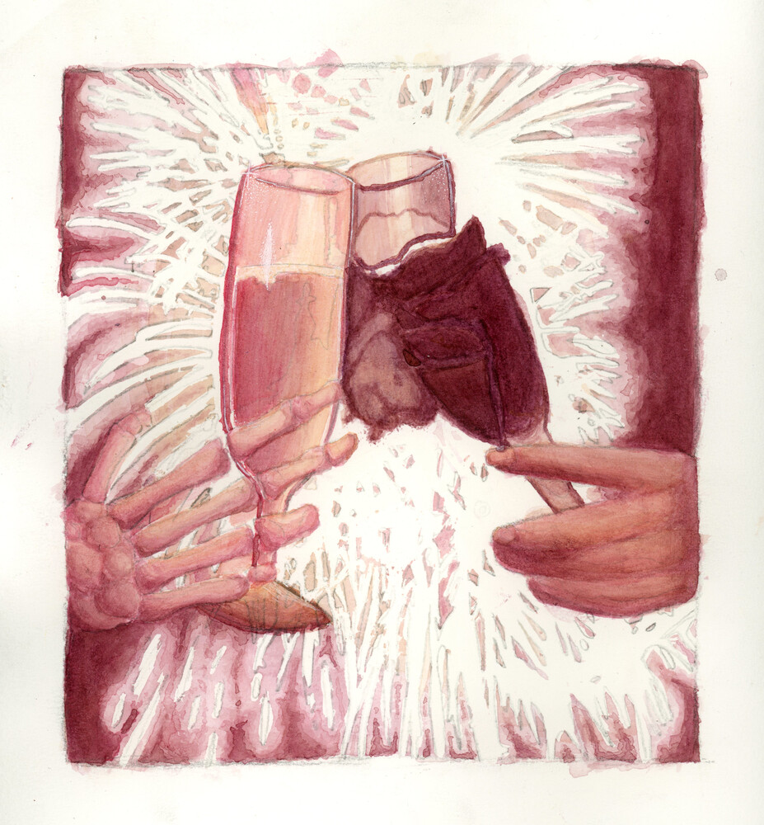
Lam Nguyen
watercolour on paper
Fall 2025
Citadel High

Slide 3
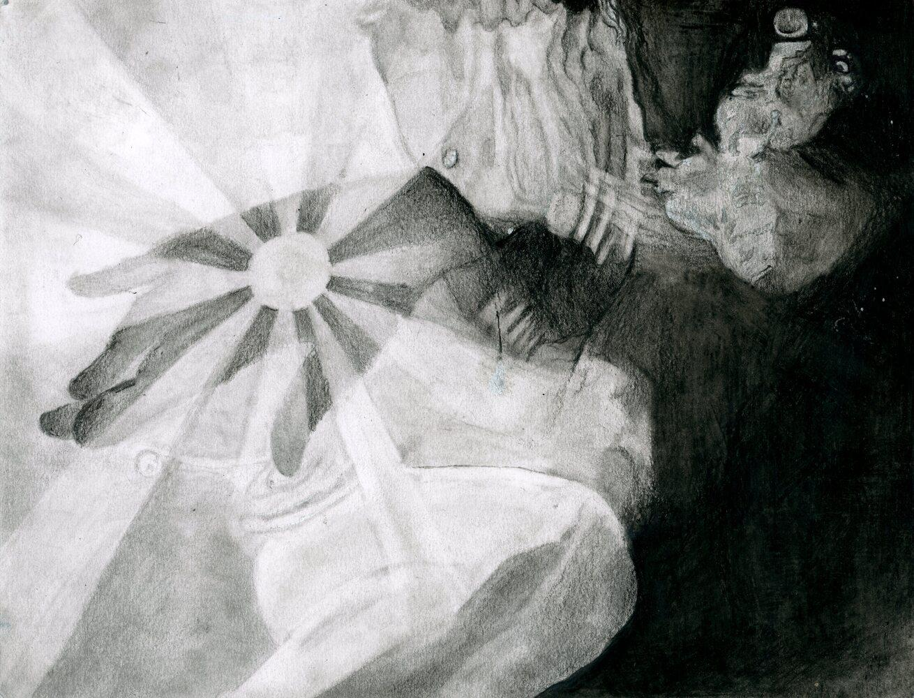
Cordelia Masuda, charcoal on paper, Fall 2025 at Citadel High

Slide 4
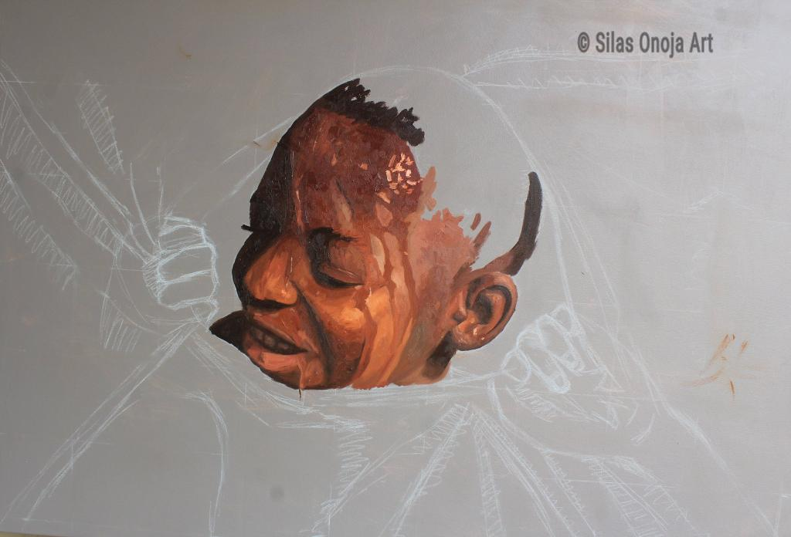
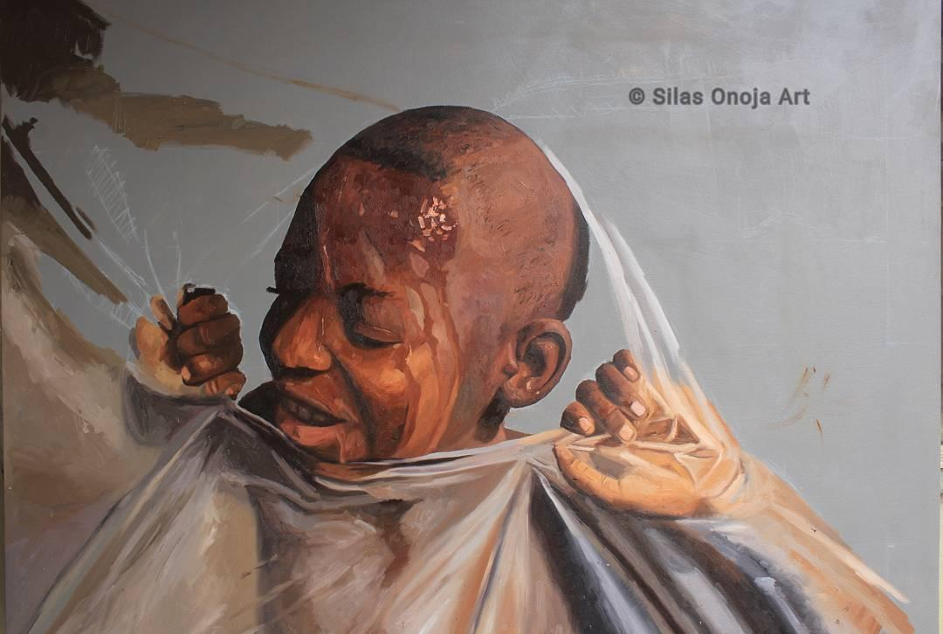
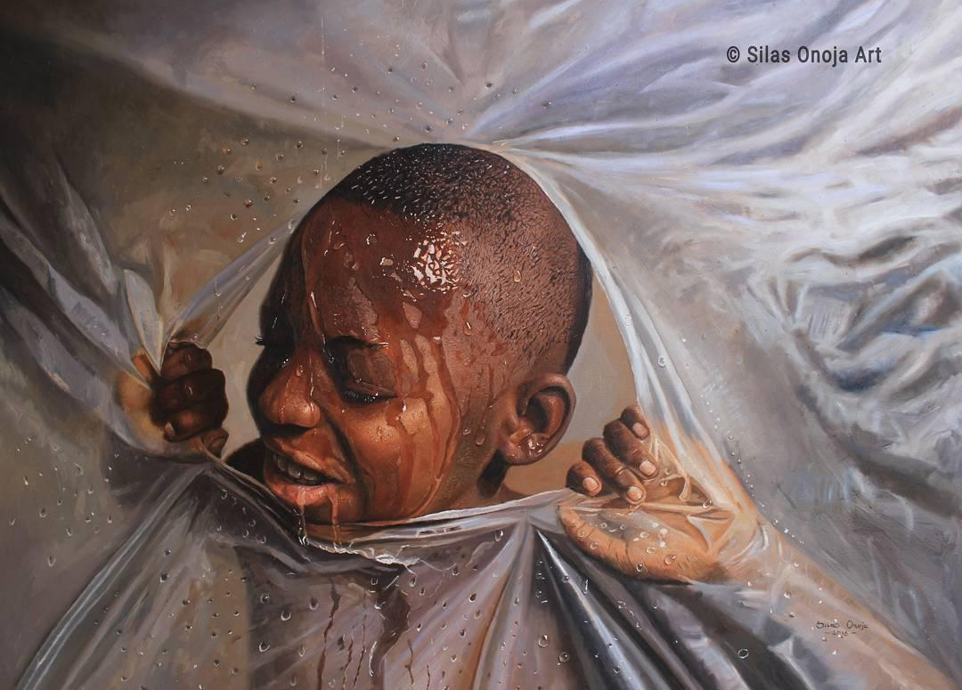
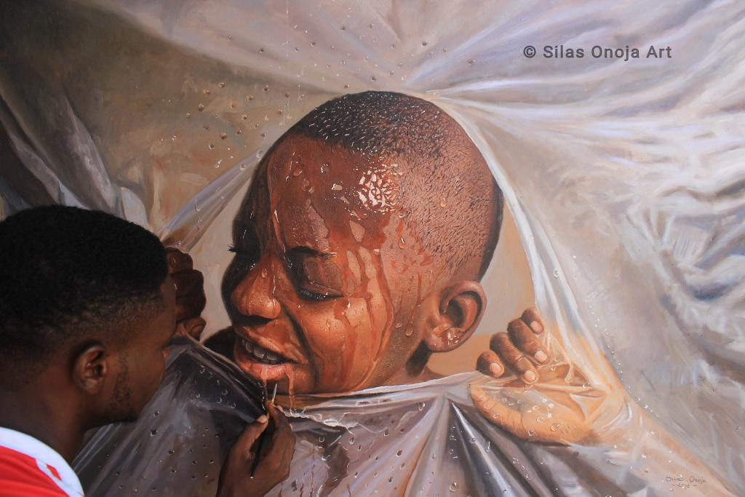
Silas Onoja @SilasOnoja (Nigeria), 2021

Slide 5
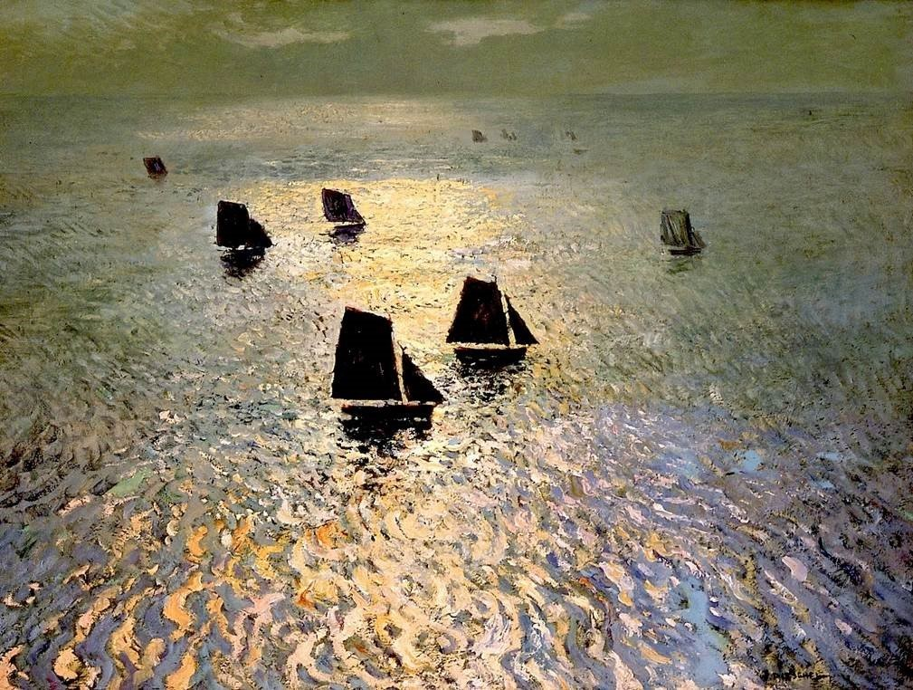
William Ritschel (California), Boats Returning Home, 1915

Slide 6
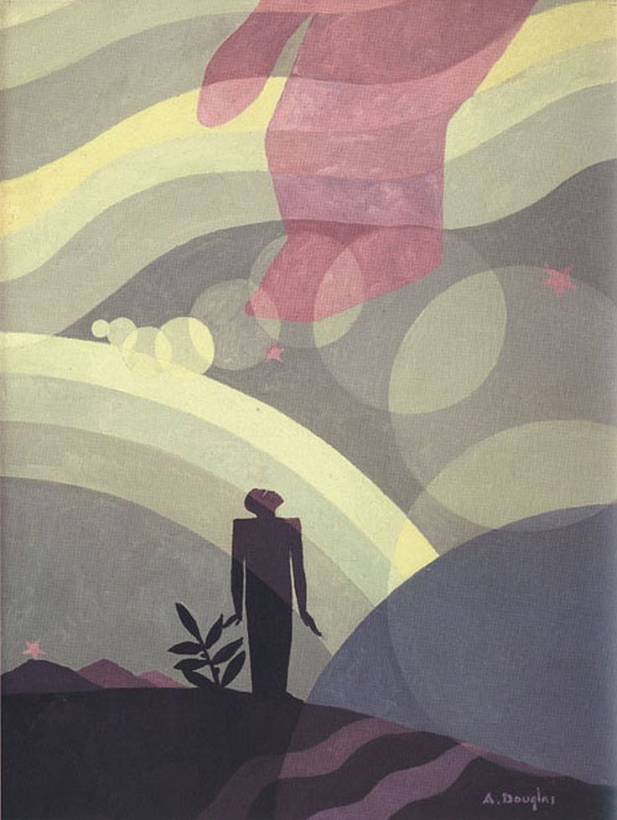

Aaron Douglas
The Creation
1935

Slide 7
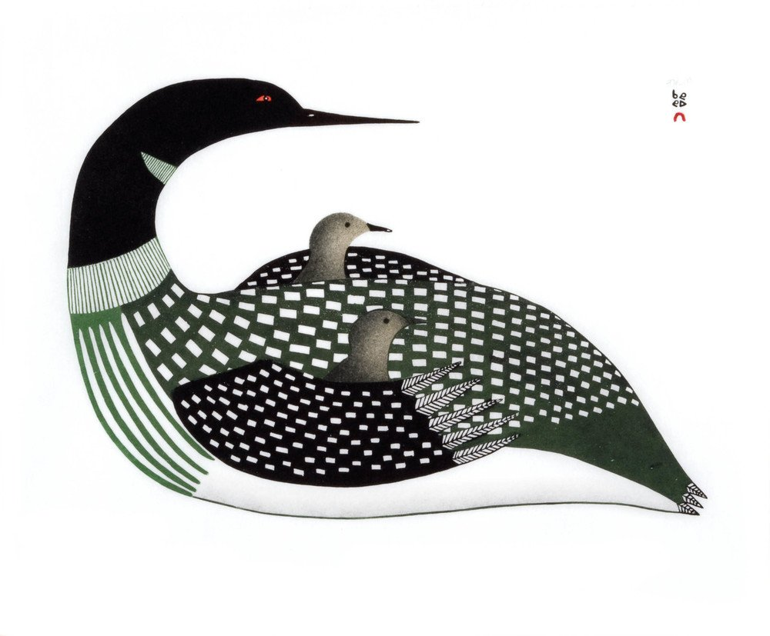
Ningeokuluk Teevee, Cradled Loons, 2009

Slide 8
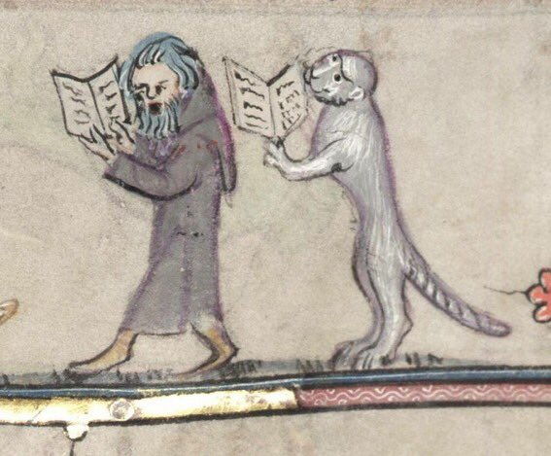
hermit and his cat
@WeirdMedieval from Bodleian Library MS. Bodl. 264 , 1338–1410

Slide 9
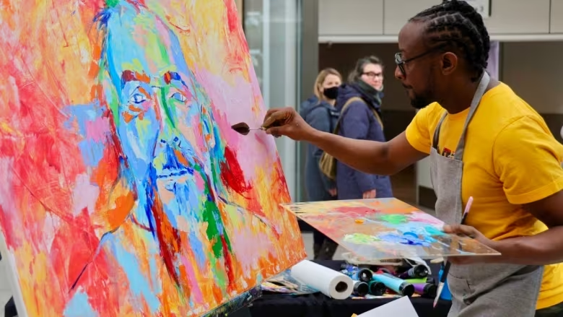
Boma Nnaji (Nigeria -> NS) at the Halifax Shopping Centre as he painted a portrait of Eddie Carvery on Saturday

Slide 10
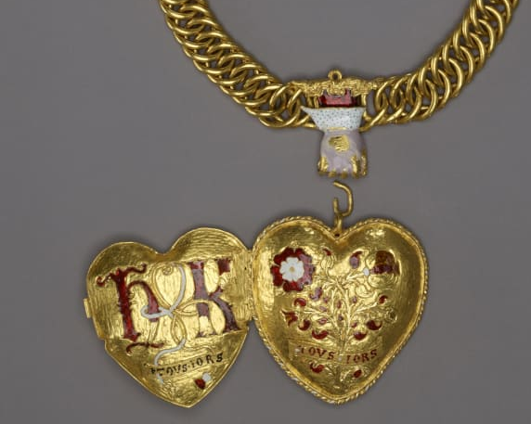
A metal detectorist found a 300g gold pendant believed to have belonged to Henry VIII
Image: https://www.cnn.com/style/article/amateur-detectorist-tudor-pendant-scli-intl-scn/index.html

Slide 12
Work in progress
العمل قيد التقدم
正在进行的工作
کار در حال انجام است
In Arbeit
कार्य प्रगति पर है
진행 중인 작업
Kar berdewam e
Радови у току
Trabajo en progreso
Kasalukuyang ginagawa
Робота в процесі
Notes:
Current Art 11 languages in two columns, Summer 2025 generated on 8/29/2025
Work in progress
===
shqiptare - Albanian
Puna në vazhdim
አማርኛ - Amharic
በሂደት ላይ ያለ ስራ
عربي - Arabic
العمل قيد التقدم
հայերեն - Armenian
Աշխատանքն ընթացքի մեջ է
Català - Catalan
Treball en curs
中文 - Chinese
正在进行的工作
Nederlands - Dutch
Werk in uitvoering
فارسی - Farsi
کار در حال انجام است
Français - French
Travaux en cours
Deutsch - German
In Arbeit
ગુજરાતી - Gujarati
કામ ચાલુ છે
हिंदी - Hindi
कार्य प्रगति पर है
Italiano - Italian
Lavori in corso
日本語 - Japanese
進行中
한국어 - Korean
진행 중인 작업
Kurdî - Kurdish
Kar berdewam e
Melayu - Malay
Kerja sedang berjalan
മലയാളം - Malayalam
പണി പുരോഗമിക്കുന്നു
नेपाली - Nepali
काम भइरहेको छ
پښتو - Pashto
کار روان دی
Português - Portuguese
Trabalho em andamento
ਪੰਜਾਬੀ - Punjabi
ਕੰਮ ਚੱਲ ਰਿਹਾ ਹੈ
Русский - Russian
Работа в процессе
српски - Serbian
Радови у току
Soomaali - Somali
Shaqada ayaa socota
Español - Spanish
Trabajo en progreso
basa Sunda - Sundanese
Gawé dina kamajuan
kiswahili - Swahili
Kazi inaendelea
svenska - Swedish
Arbete pågår
Tagalog
Kasalukuyang ginagawa
தமிழ் - Tamil
வேலை நடந்து கொண்டிருக்கிறது
แบบไทย - Thai
งานที่กำลังดำเนินการอยู่
Türkçe - Turkish
Çalışma devam ediyor
Українська - Ukrainian
Робота в процесі
اردو - Urdu
کام جاری ہے۔
Tiếng Việt - Vietnamese
Công việc đang tiến hành

Slide 13
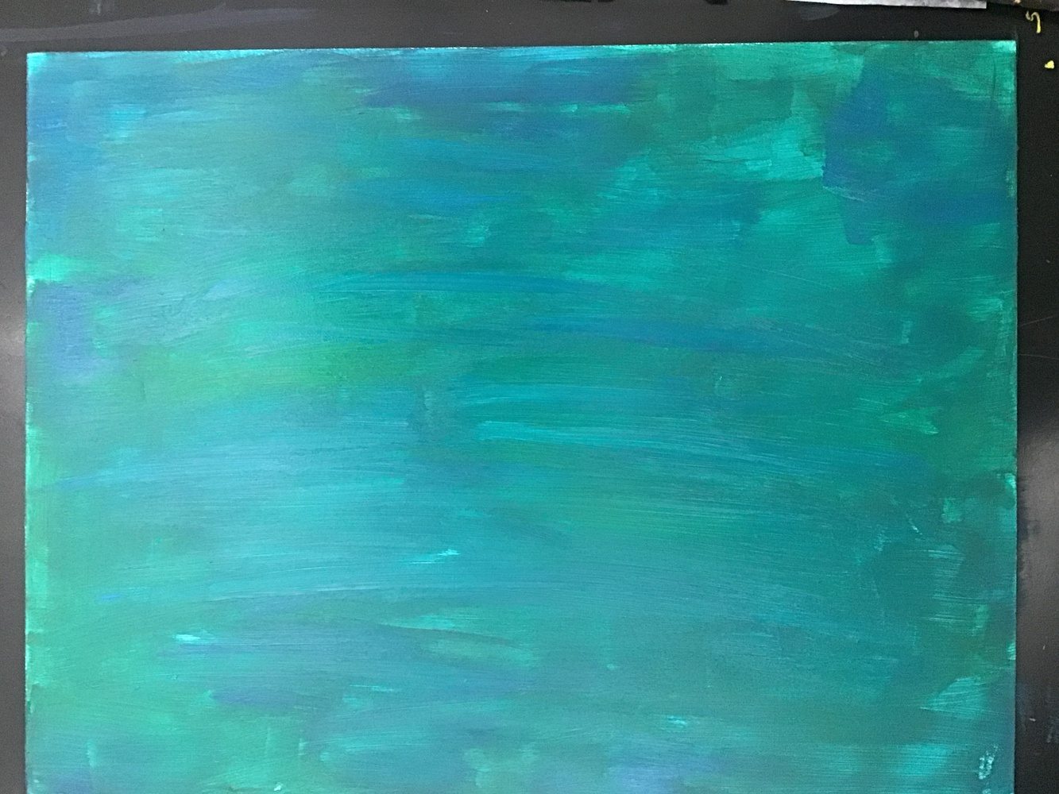
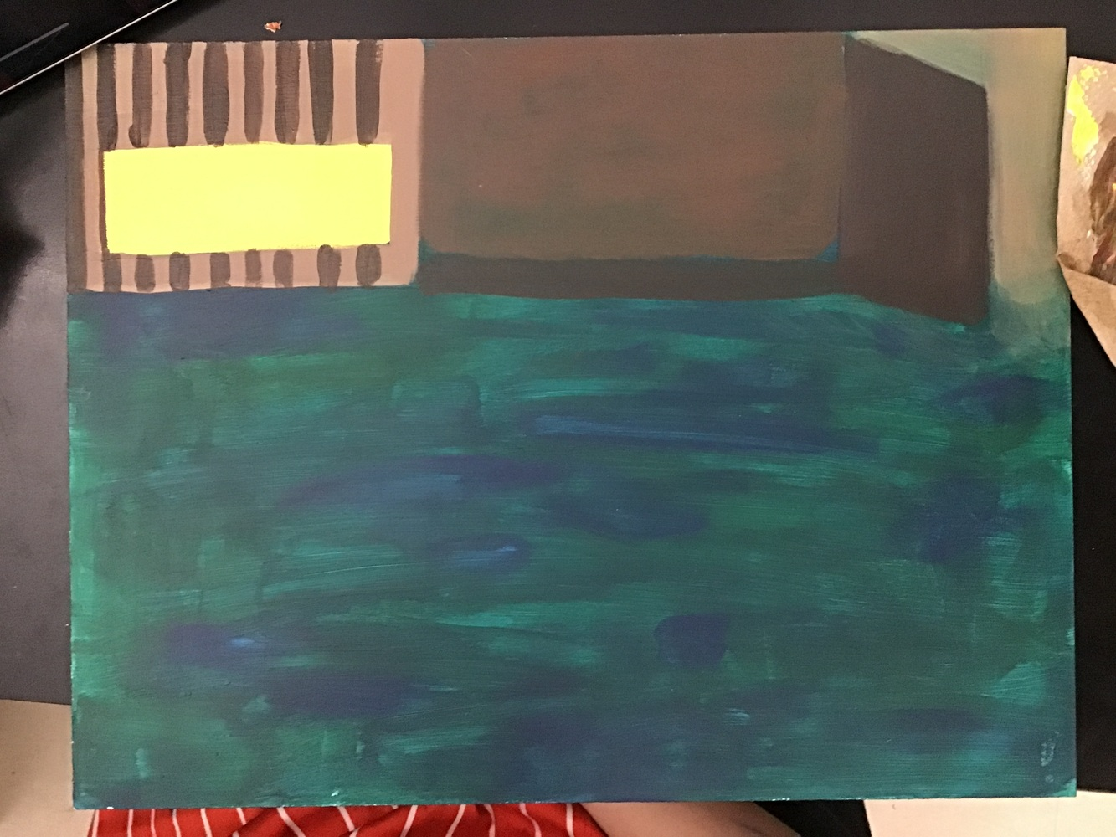
Sam Shapiro at Citadel High, Wednesday, December 17th - Bunny

Slide 14
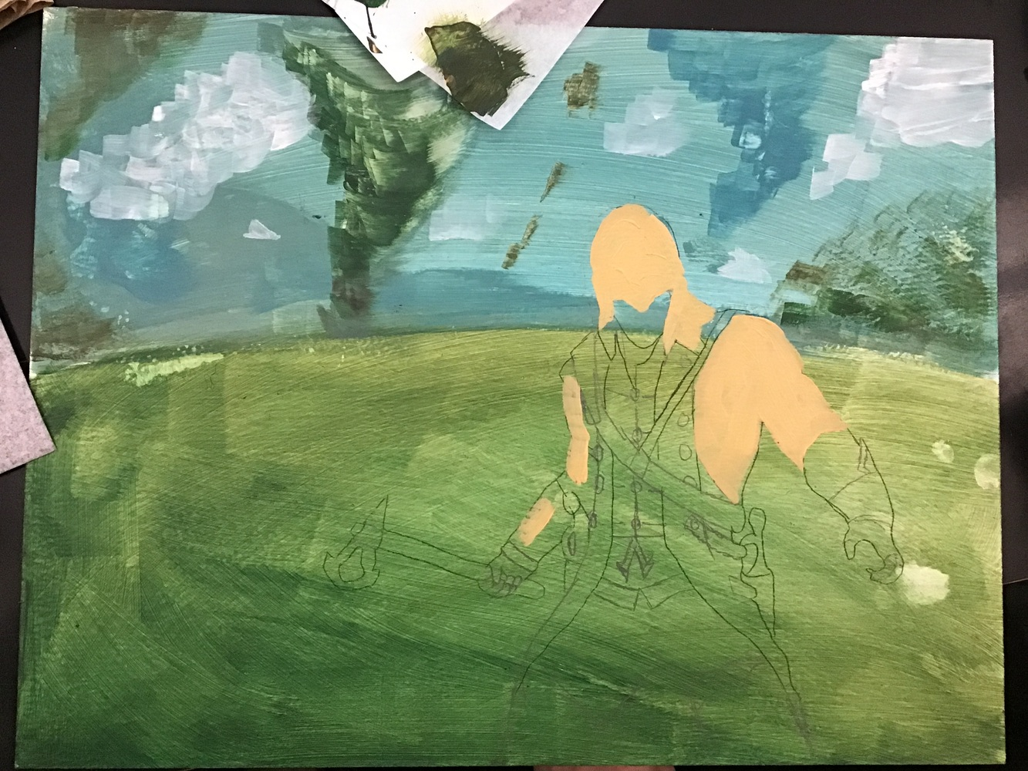
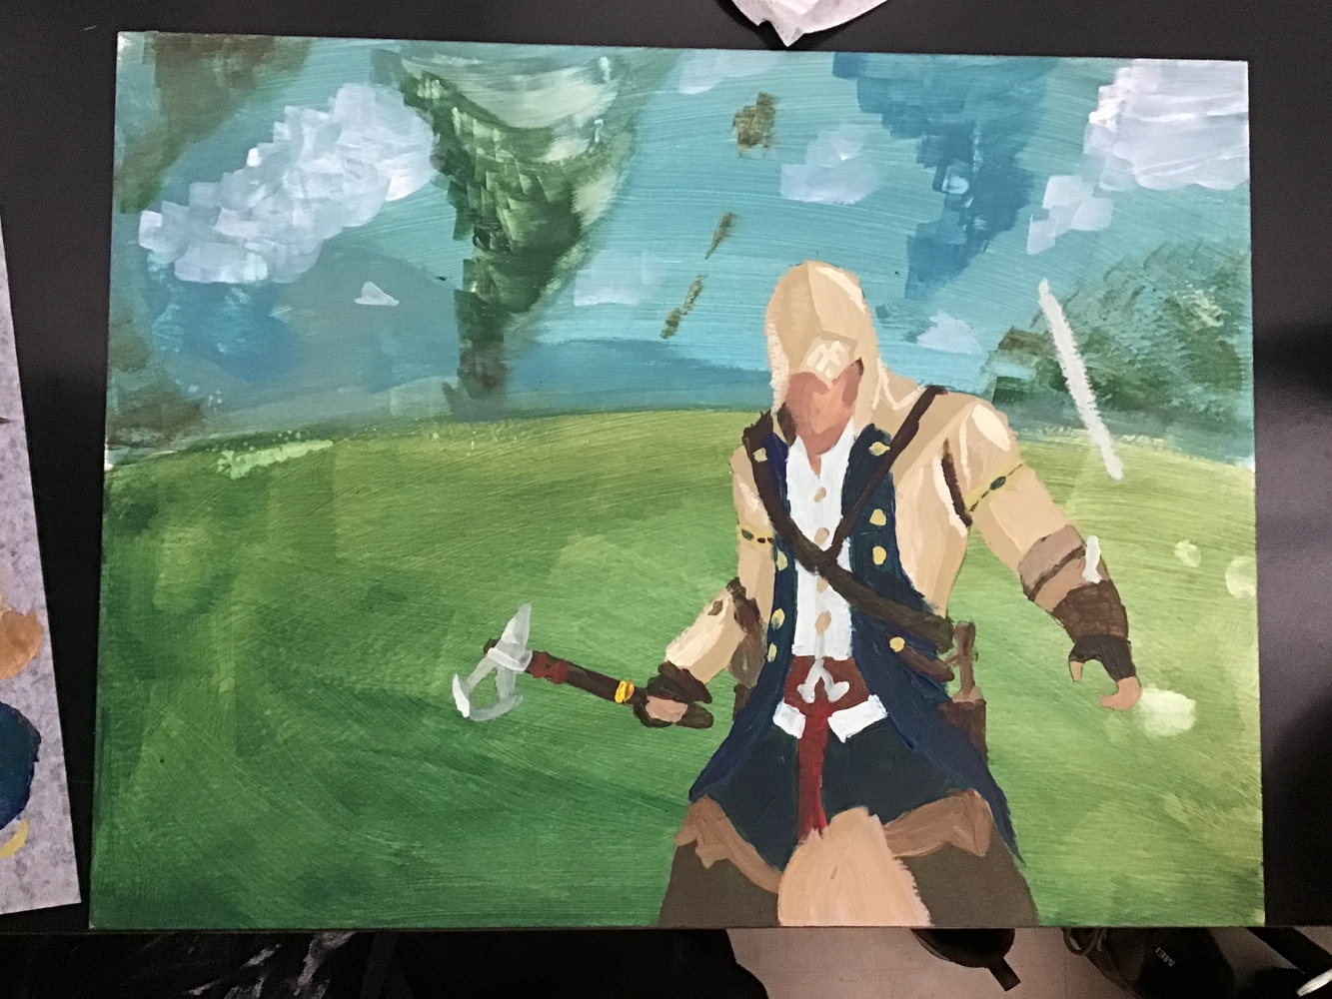
Isaac Crosby at Citadel High, Wednesday, December 17th - Bunny

Slide 15
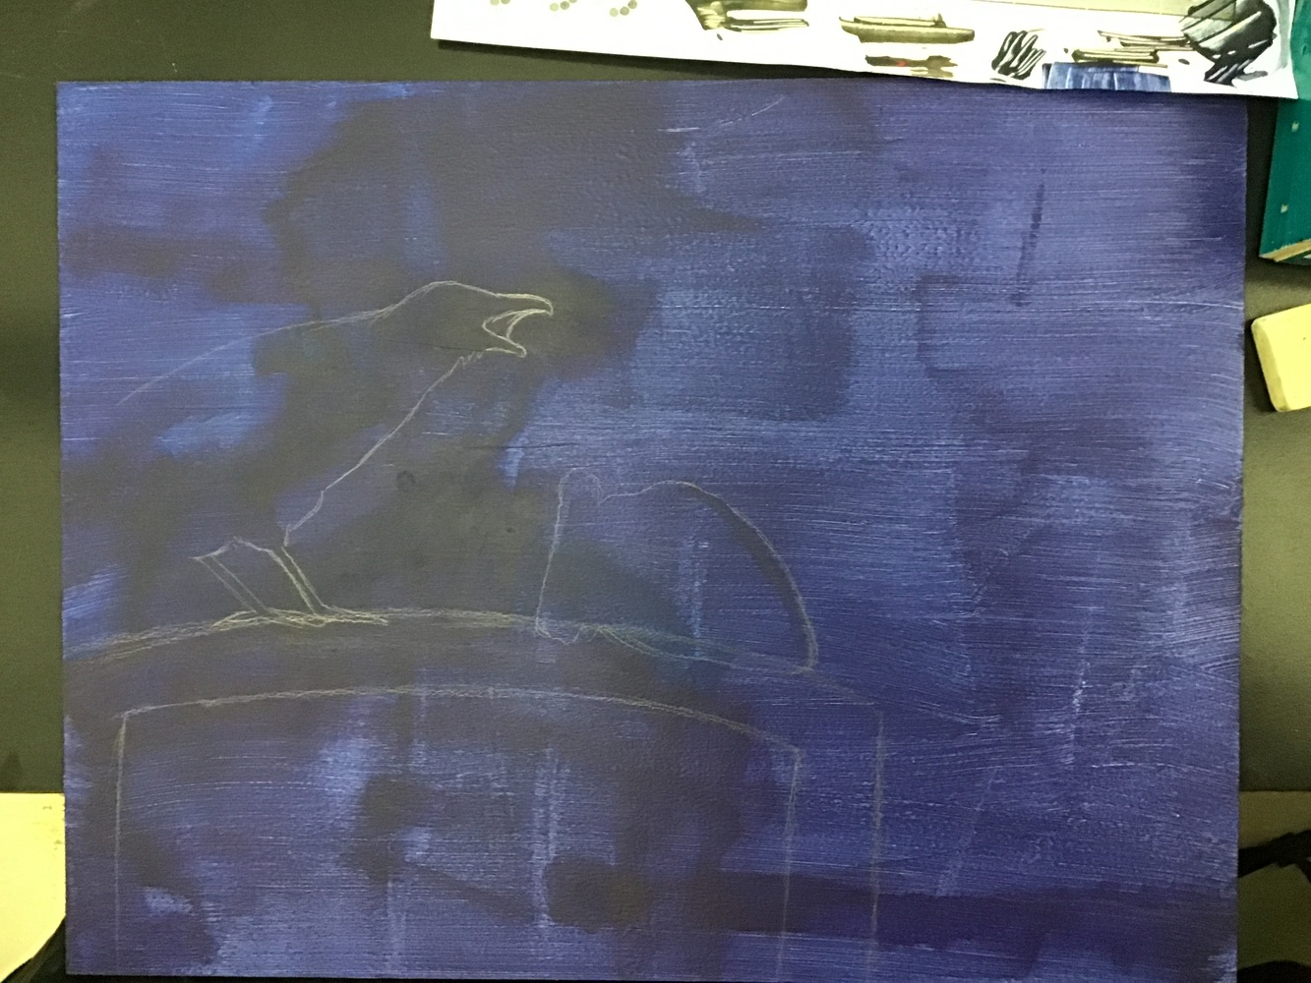
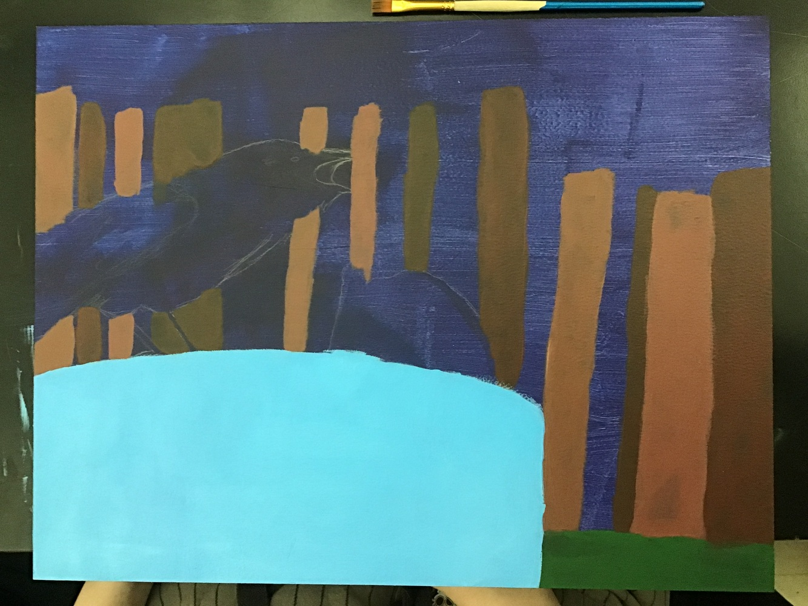
Rebecca Chafe at Citadel High, Friday, December 19th - Bunny

Slide 16
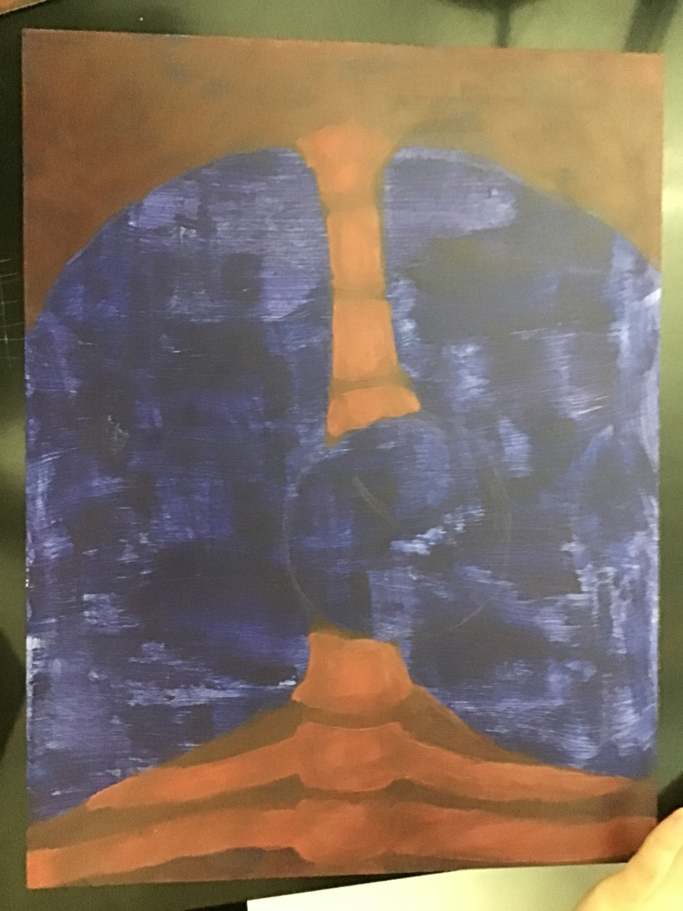
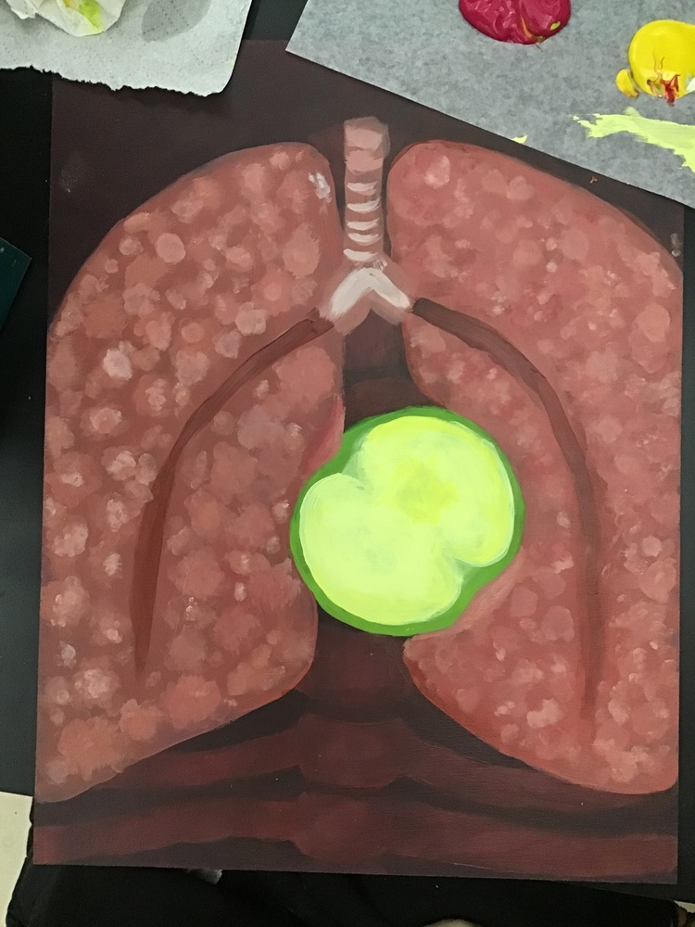
Rebecca Cox at Citadel High, Friday, December 19th - Bunny

Slide 17
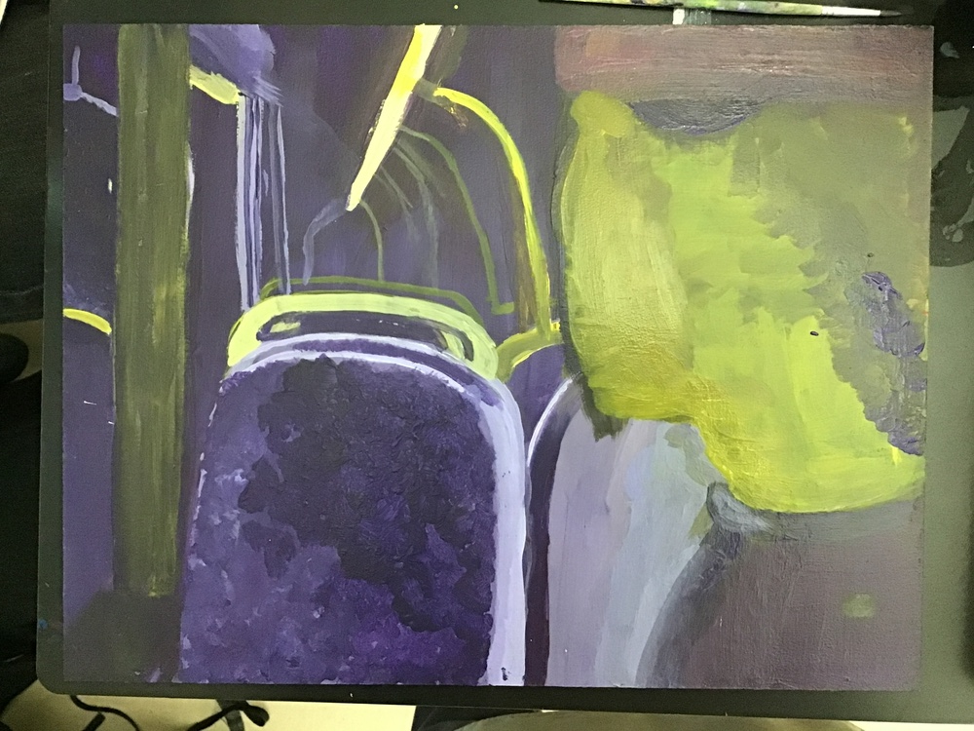
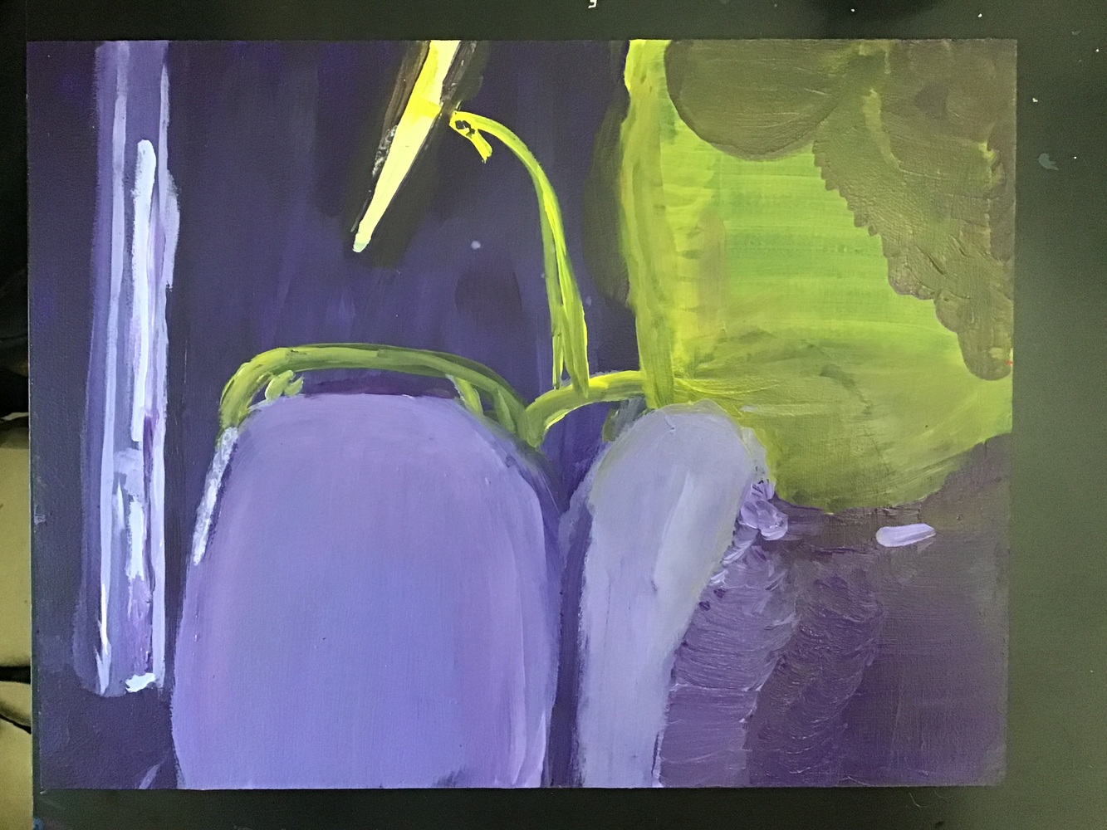
Cordelia Masuda at Citadel High, Friday, December 19th - Bunny

Slide 18
Work-in-progress photos taken so far
Photos and goals for Drapak's
Team Bunny
እስካሁን የተነሱ በሂደት ላይ ያሉ ፎቶዎች
صور العمل قيد التقدم التي تم التقاطها حتى الآن
Fotos en curs fetes fins ara
迄今为止拍摄的施工进度照片
عکس های در حال انجام کار گرفته شده تا کنون
अब तक ली गई कार्य-प्रगति की तस्वीरें
これまでに撮影した作業中の写真
지금까지 촬영한 작업 진행 사진
Wêneyên xebatê yên heta niha hatine kişandin
Fotos do trabalho em andamento tiradas até agora
ਹੁਣ ਤੱਕ ਲਈਆਂ ਗਈਆਂ ਵਰਕ-ਇਨ-ਪ੍ਰਗਤੀ ਵਾਲੀਆਂ ਫੋਟੋਆਂ
Фотографии в процессе работы, сделанные на данный момент
Sawirada shaqada oo la qaaday ilaa hadda
Fotos del trabajo en progreso tomadas hasta ahora
Picha zinazoendelea zilizopigwa hadi sasa
Mga larawang ginagawa sa ngayon
Şu ana kadar çekilmiş, yapım aşamasındaki fotoğraflar
На даний момент зроблено незавершені фотографії
Những bức ảnh đang trong quá trình thực hiện được chụp cho đến nay
Maria Blanchette 📷
Ikeja Boddie 📷
Rebecca Chafe 📷📷
Diesel Cloud Acosta 🥺
Kyrese Colley 📷
Rebecca Cox 📷📷
Isaac Crosby 📷📷
Elias Espinoza Lagos 📷
Kayden Fortin 📷✏️
Callum Guthrie 🥺
Morgyn MacQuarrie 📷📷📷
Cordelia Masuda 📷📷📷
Hawk McKinnon 📷
Yousef Saad Al Deen 📷
Sam Shapiro 📷📷
Varvara Staiko 📷
Kai Walsh 📷📷📷
Savanah Wheeler 📷

Slide 20
Painting calendar
 |  | Last day for texture |  | Acrylic colour wheel
Acrylic colour wheel Rem Day in Spatz - B | Remembrance | Acrylic techniques |  | Techniques & Hello Kitty!
 | Hello Kitty! |  | Observation
Observation |  | Idea Development |  | Image collection
 | Thumbnails |  | PD & Parent teacher | Start mini painting
 | Mini painting |  | Finish mini painting
Base layer |  | Impressionism and Post-Impressionism |  | Background
❄️ Holiday! ❄️
 | 6 |  | Expressionism
Foreground Abstraction |  | Art analysis |  | 16
 | Goal setting |  | 22
Hand in painting |  | Exam week - Be awesome😀!
Notes:
Record Art 11 translations in notes only, Summer 2025 generated on 10/30/2025
Painting calendar: Acrylic colour wheel - Remembrance Day - Acrylic colour wheel - Acrylic techniques - Techniques & Hello Kitty! - Hello Kitty! - Observation - Idea Development - Image collection - PD & Parent teacher day - Thumbnails - Start mini painting - Mini painting - Finish mini painting - Base layer - Line work - Holiday! - Background - Foreground - Refinement - Last day for painting! - Exam week: Be awesome!!
===
shqiptare - Albanian
Kalendari i pikturës: Rrota me ngjyra akrilike - Dita e Përkujtimit - Rrota me ngjyra akrilike - Teknikat akrilike - Teknikat dhe Hello Kitty! - Hello Kitty! - Vëzhgim - Zhvillimi i ideve - Mbledhja e imazheve - Dita e zhvillimit profesional dhe e prindit/mësueses - Miniaturat - Fillimi i mini-pikturës - Mini-pikturë - Përfundimi i mini-pikturës - Shtresa bazë - Puna me vija - Festa! - Sfondi - Plani i parë - Përmirësimi - Dita e fundit për pikturë! - Java e provimeve: Jini të mrekullueshëm!!
አማርኛ - Amharic
የስዕል ቀን መቁጠሪያ፡- አሲሪሊክ ቀለም ጎማ - የማስታወሻ ቀን - አክሬሊክስ ቀለም ጎማ - አክሬሊክስ ቴክኒኮች - ቴክኒኮች እና ሄሎ ኪቲ! - ሰላም ኪቲ! - ምልከታ - የሃሳብ ልማት - የምስል ስብስብ - ፒዲ እና የወላጅ አስተማሪ ቀን - ድንክዬ - ሚኒ ሥዕል ይጀምሩ - አነስተኛ ሥዕል - ሚኒ ሥዕልን ጨርስ - የመሠረት ንብርብር - የመስመር ሥራ - የበዓል ቀን! - ዳራ - ግንባር - ማሻሻያ - ለሥዕል የመጨረሻ ቀን! - የፈተና ሳምንት፡ ግሩም ሁን!!
عربي - Arabic
تقويم الرسم: عجلة الألوان الأكريليك - يوم الذكرى - عجلة الألوان الأكريليك - تقنيات الأكريليك - التقنيات و هلو كيتي! - هلو كيتي! - الملاحظة - تطوير الأفكار - جمع الصور - يوم التطوير المهني وأولياء الأمور والمعلمين - الصور المصغرة - بدء الرسم المصغر - الرسم المصغر - إنهاء الرسم المصغر - الطبقة الأساسية - عمل الخطوط - العطلة! - الخلفية - المقدمة - التحسين - آخر يوم للرسم! - أسبوع الامتحان: كن رائعًا!!
հայերեն - Armenian
Նկարչական օրացույց. Ակրիլային գունային անիվ - Հիշատակի օր - Ակրիլային գունային անիվ - Ակրիլային տեխնիկա - Տեխնիկա և Hello Kitty! - Hello Kitty! - Դիտարկում - Գաղափարի զարգացում - Պատկերների հավաքագրում - Մասնագիտական ​​դաստիարակություն և ծնող-ուսուցիչ օր - Մանրապատկերներ - Մինի նկարչության սկիզբ - Մինի նկար - Մինի նկարչության ավարտ - Հիմնական շերտ - Գծային աշխատանք - Տոնական! - Ետնապատկեր - Առաջին պլան - Զարգացում - Նկարչության վերջին օր! - Քննությունների շաբաթ. Եղեք հրաշալի!!
Català - Catalan
Calendari de pintura: Roda de colors acrílics - Dia del Record - Roda de colors acrílics - Tècniques acríliques - Tècniques i Hello Kitty! - Hello Kitty! - Observació - Desenvolupament d'idees - Recollida d'imatges - Desenvolupament professional i dia de pares i professors - Miniatures - Començar la mini pintura - Mini pintura - Acabar la mini pintura - Capa base - Treball de línia - Vacances! - Fons - Primer pla - Refinament - Últim dia per pintar! - Setmana d'exàmens: Sigues genial!!
中文 - Chinese
绘画日程：丙烯颜料色轮 - 纪念日 - 丙烯颜料色轮 - 丙烯颜料技法 - 技法与Hello Kitty！ - Hello Kitty！ - 观察 - 构思 - 图片收集 - 教师专业发展与家长日 - 草图 - 开始迷你绘画 - 迷你绘画 - 完成迷你绘画 - 底色 - 线条绘制 - 假期！ - 背景 - 前景 - 润色 - 绘画的最后一天！ - 考试周：加油！！
Nederlands - Dutch
Schilderkalender: Acrylkleurenwiel - Dodenherdenking - Acrylkleurenwiel - Acryltechnieken - Technieken & Hello Kitty! - Hello Kitty! - Observatie - Ideeënontwikkeling - Afbeeldingen verzamelen - Ouder-leraardag & Ouder-leraardag - Miniaturen - Mini-schilderij starten - Mini-schilderij - Mini-schilderij afmaken - Basislaag - Lijnwerk - Vakantie! - Achtergrond - Voorgrond - Verfijning - Laatste dag om te schilderen! - Examenweek: Wees geweldig!!
فارسی - Farsi
تقویم نقاشی: چرخه رنگ اکریلیک - روز یادبود - چرخه رنگ اکریلیک - تکنیک‌های اکریلیک - تکنیک‌ها و هلو کیتی! - هلو کیتی! - مشاهده - توسعه ایده - مجموعه تصاویر - روز والدین و معلم - تصاویر کوچک - شروع نقاشی کوچک - نقاشی کوچک - پایان نقاشی کوچک - لایه پایه - کار خطی - تعطیلات! - پس‌زمینه - پیش‌زمینه - اصلاح - آخرین روز نقاشی! - هفته امتحان: عالی باشید!!
Français - French
Calendrier de peinture : Cercle chromatique acrylique - Jour du Souvenir - Cercle chromatique acrylique - Techniques acryliques - Techniques et Hello Kitty ! - Hello Kitty ! - Observation - Développement de l'idée - Collecte d'images - Journée pédagogique et journée parents-professeurs - Croquis - Début de la mini-peinture - Mini-peinture - Fin de la mini-peinture - Couche de base - Tracé - Vacances ! - Arrière-plan - Premier plan - Perfectionnement - Dernier jour de peinture ! - Semaine d'examens : Soyez au top !
Deutsch - German
Malkalender: Acryl-Farbkreis – Gedenktag – Acryl-Farbkreis – Acryltechniken – Techniken & Hello Kitty! – Hello Kitty! – Beobachtung – Ideenentwicklung – Bildersammlung – Fortbildung & Elternsprechtag – Skizzen – Mini-Gemälde beginnen – Mini-Gemälde – Mini-Gemälde fertigstellen – Grundierung – Linienführung – Feiertag! – Hintergrund – Vordergrund – Verfeinerung – Letzter Maltag! – Prüfungswoche: Sei großartig!!
ગુજરાતી - Gujarati
પેઇન્ટિંગ કેલેન્ડર: એક્રેલિક કલર વ્હીલ - રિમેમ્બરન્સ ડે - એક્રેલિક કલર વ્હીલ - એક્રેલિક ટેકનિક - ટેકનિક અને હેલો કીટી! - હેલો કીટી! - અવલોકન - વિચાર વિકાસ - છબી સંગ્રહ - પીડી અને માતાપિતા શિક્ષક દિવસ - થંબનેલ્સ - મીની પેઇન્ટિંગ શરૂ કરો - મીની પેઇન્ટિંગ - મીની પેઇન્ટિંગ પૂર્ણ કરો - બેઝ લેયર - લાઇન વર્ક - રજા! - પૃષ્ઠભૂમિ - ફોરગ્રાઉન્ડ - રિફાઇનમેન્ટ - પેઇન્ટિંગ માટેનો છેલ્લો દિવસ! - પરીક્ષાનું અઠવાડિયું: અદ્ભુત બનો!!
हिंदी - Hindi
पेंटिंग कैलेंडर: ऐक्रेलिक रंग पहिया - स्मरण दिवस - ऐक्रेलिक रंग पहिया - ऐक्रेलिक तकनीक - तकनीक और हैलो किट्टी! - हैलो किट्टी! - अवलोकन - विचार विकास - छवि संग्रह - पीडी और अभिभावक शिक्षक दिवस - थंबनेल - मिनी पेंटिंग शुरू करें - मिनी पेंटिंग - मिनी पेंटिंग समाप्त करें - आधार परत - लाइन वर्क - छुट्टी! - पृष्ठभूमि - अग्रभूमि - परिशोधन - पेंटिंग के लिए अंतिम दिन! - परीक्षा सप्ताह: शानदार बनें!!
Italiano - Italian
Calendario di pittura: Ruota dei colori acrilici - Giorno della memoria - Ruota dei colori acrilici - Tecniche acriliche - Tecniche e Hello Kitty! - Hello Kitty! - Osservazione - Sviluppo delle idee - Raccolta di immagini - Giornata di sviluppo professionale e genitori-insegnanti - Miniature - Inizio della mini pittura - Mini pittura - Fine della mini pittura - Strato di base - Lavoro al tratto - Vacanza! - Sfondo - Primo piano - Perfezionamento - Ultimo giorno per dipingere! - Settimana degli esami: Sii fantastico!!
日本語 - Japanese
絵画カレンダー: アクリル カラー ホイール - 追悼記念日 - アクリル カラー ホイール - アクリル テクニック - テクニックとハロー キティ! - ハロー キティ! - 観察 - アイデアの開発 - 画像収集 - PD と保護者教師の日 - サムネイル - ミニ ペインティングの開始 - ミニ ペインティング - ミニ ペインティングの終了 - ベース レイヤー - 線画 - 休日! - 背景 - 前景 - 改良 - ペインティングの最終日! - 試験週間: 最高に楽しもう!!
한국어 - Korean
그림 달력: 아크릴 색상환 - 추모의 날 - 아크릴 색상환 - 아크릴 기법 - 기법 & 헬로 키티! - 헬로 키티! - 관찰 - 아이디어 개발 - 이미지 수집 - PD & 학부모-교사의 날 - 썸네일 - 미니 그림 시작하기 - 미니 그림 그리기 - 미니 그림 완성하기 - 바탕 레이어 - 선 작업 - 휴일! - 배경 - 전경 - 세부 묘사 - 그림 그리기 마지막 날! - 시험주: 최고가 되세요!!
Kurdî - Kurdish
Salnameya boyaxkirinê: Çerxa rengîn a akrîlîk - Roja Bîranînê - Çerxa rengîn a akrîlîk - Teknîkên akrîlîk - Teknîk & Hello Kitty! - Hello Kitty! - Çavdêrî - Pêşxistina Ramanan - Berhevkirina Wêneyan - PD & Roja Dêûbav-Mamoste - Wêneyên Pêşdîtinê - Destpêkirina boyaxkirina mînî - Boyaxkirina mînî - Biqedîne boyaxkirina mînî - Qata bingehîn - Xebata xêzan - Cejn! - Paşxane - Pêşxane - Paqijkirin - Roja dawî ji bo boyaxkirinê! - Hefteya azmûnê: Ecêb be!!
Melayu - Malay
Kalendar lukisan: Roda warna akrilik - Hari Peringatan - Roda warna akrilik - Teknik akrilik - Teknik & Hello Kitty! - Hello Kitty! - Pemerhatian - Perkembangan Idea - Koleksi imej - Hari guru PD & Ibu bapa - Gambar kecil - Mulakan lukisan mini - Lukisan mini - Kemaskan lukisan mini - Lapisan asas - Kerja garisan - Cuti! - Latar Belakang - Latar Depan - Penapisan - Hari terakhir untuk melukis! - Minggu peperiksaan: Jadilah hebat!!
മലയാളം - Malayalam
പെയിന്റിംഗ് കലണ്ടർ: അക്രിലിക് കളർ വീൽ - ഓർമ്മ ദിനം - അക്രിലിക് കളർ വീൽ - അക്രിലിക് ടെക്നിക്കുകൾ - ടെക്നിക്കുകളും ഹലോ കിറ്റിയും! - ഹലോ കിറ്റി! - നിരീക്ഷണം - ആശയ വികസനം - ചിത്ര ശേഖരണം - പിഡി & രക്ഷാകർതൃ അധ്യാപക ദിനം - തംബ്‌നെയിലുകൾ - മിനി പെയിന്റിംഗ് ആരംഭിക്കുക - മിനി പെയിന്റിംഗ് - മിനി പെയിന്റിംഗ് പൂർത്തിയാക്കുക - ബേസ് ലെയർ - ലൈൻ വർക്ക് - അവധിക്കാലം! - പശ്ചാത്തലം - ഫോർഗ്രൗണ്ട് - പരിഷ്‌ക്കരണം - പെയിന്റിംഗിനുള്ള അവസാന ദിവസം! - പരീക്ഷാ ആഴ്ച: ഗംഭീരമായിരിക്കുക!!
नेपाली - Nepali
चित्रकला क्यालेन्डर: एक्रिलिक रङ चक्र - स्मृति दिवस - एक्रिलिक रङ चक्र - एक्रिलिक प्रविधिहरू - प्रविधिहरू र हेलो किट्टी! - हेलो किट्टी! - अवलोकन - विचार विकास - छवि संग्रह - शिक्षक दिवस र शिक्षक दिवस - थम्बनेलहरू - मिनी चित्रकला सुरु गर्नुहोस् - मिनी चित्रकला - मिनी चित्रकला समाप्त गर्नुहोस् - आधार तह - रेखा कार्य - बिदा! - पृष्ठभूमि - अग्रभूमि - परिष्करण - चित्रकलाको लागि अन्तिम दिन! - परीक्षा हप्ता: उत्कृष्ट बन्नुहोस् !!
پښتو - Pashto
د نقاشۍ کیلنڈر: د اکریلیک رنګ څرخ - د یادونې ورځ - د اکریلیک رنګ څرخ - د اکریلیک تخنیکونه - تخنیکونه او سلام کیټي! - سلام کیټي! - مشاهده - د مفکورې پراختیا - د انځورونو ټولګه - د PD او والدینو ښوونکي ورځ - تمبنیلونه - د کوچني نقاشۍ پیل - کوچني نقاشي - د کوچني نقاشۍ پای - د اساس طبقه - د کرښې کار - رخصتي! - شالید - مخکینۍ برخه - تصفیه - د نقاشۍ وروستۍ ورځ! - د ازموینې اونۍ: عالي اوسئ!!
Português - Portuguese
Calendário de pintura: Círculo cromático acrílico - Dia da Lembrança - Círculo cromático acrílico - Técnicas de acrílico - Técnicas e Hello Kitty! - Hello Kitty! - Observação - Desenvolvimento de ideias - Coleta de imagens - Formação continuada e Dia dos Pais e Professores - Esboços - Começar a mini pintura - Mini pintura - Terminar a mini pintura - Camada base - Linhas - Feriado! - Fundo - Primeiro plano - Refinamento - Último dia para pintar! - Semana de provas: Arrase!!
ਪੰਜਾਬੀ - Punjabi
ਪੇਂਟਿੰਗ ਕੈਲੰਡਰ: ਐਕ੍ਰੀਲਿਕ ਰੰਗ ਚੱਕਰ - ਯਾਦਗਾਰੀ ਦਿਵਸ - ਐਕ੍ਰੀਲਿਕ ਰੰਗ ਚੱਕਰ - ਐਕ੍ਰੀਲਿਕ ਤਕਨੀਕਾਂ - ਤਕਨੀਕਾਂ ਅਤੇ ਹੈਲੋ ਕਿੱਟੀ! - ਹੈਲੋ ਕਿੱਟੀ! - ਨਿਰੀਖਣ - ਵਿਚਾਰ ਵਿਕਾਸ - ਚਿੱਤਰ ਸੰਗ੍ਰਹਿ - ਪੀਡੀ ਅਤੇ ਮਾਪੇ ਅਧਿਆਪਕ ਦਿਵਸ - ਥੰਬਨੇਲ - ਮਿੰਨੀ ਪੇਂਟਿੰਗ ਸ਼ੁਰੂ ਕਰੋ - ਮਿੰਨੀ ਪੇਂਟਿੰਗ - ਮਿੰਨੀ ਪੇਂਟਿੰਗ ਖਤਮ ਕਰੋ - ਬੇਸ ਲੇਅਰ - ਲਾਈਨ ਵਰਕ - ਛੁੱਟੀਆਂ! - ਪਿਛੋਕੜ - ਫੋਰਗਰਾਉਂਡ - ਸੁਧਾਈ - ਪੇਂਟਿੰਗ ਲਈ ਆਖਰੀ ਦਿਨ! - ਪ੍ਰੀਖਿਆ ਹਫ਼ਤਾ: ਸ਼ਾਨਦਾਰ ਬਣੋ!!
Русский - Russian
Календарь рисования: Цветовой круг для акрила - День памяти - Цветовой круг для акрила - Техники работы с акрилом - Техники и Hello Kitty! - Hello Kitty! - Наблюдение - Развитие идей - Сбор изображений - День родителей и учителей - Миниатюры - Начало мини-картины - Мини-картина - Завершение мини-картины - Базовый слой - Линейная работа - Праздник! - Фон - Передний план - Уточнение - Последний день рисования! - Экзаменационная неделя: будьте великолепны!!
српски - Serbian
Календар сликања: Акрилни точак боја - Дан сећања - Акрилни точак боја - Акрилне технике - Технике и Хело Кити! - Хело Кити! - Посматрање - Развој идеје - Прикупљање слика - Дан родитеља и наставника - Сличице - Почетак мини сликања - Мини сликање - Завршетак мини сликања - Основни слој - Рад са линијама - Празник! - Позадина - Предњи план - Усавршавање - Последњи дан за сликање! - Недеља испита: Будите сјајни!!
Soomaali - Somali
Jadwalka rinjiyeynta: giraangiraha midabka akril - Maalinta xusuusta - giraangiraha midabka akril - Farsamooyinka akril - Farsamooyinka & Hello Kitty! - Hello Kitty! - U fiirsashada - Horumarinta fikradda - Sawirka ururinta - PD & Maalinta macalinka waalidka - Sawir-gacmeedka - Bilow rinjiyeyn yar - Rinjiyeyn yar - Dhammays yar rinjiyeynta - lakabka saldhigga - Shaqada laynka - Fasaxa! Asalkii hore - Horudhac - Sifaynta - Maalinta ugu dambeysa ee rinjiyeynta! - Todobaadka imtixaanka: Noqo mid cajiib ah!!
Español - Spanish
Calendario de pintura: Rueda de color acrílica - Día del Recuerdo - Rueda de color acrílica - Técnicas acrílicas - Técnicas y ¡Hello Kitty! - ¡Hello Kitty! - Observación - Desarrollo de ideas - Colección de imágenes - Desarrollo profesional y día de padres y maestros - Bocetos - Empezar mini pintura - Mini pintura - Terminar mini pintura - Capa base - Trabajo de línea - ¡Vacaciones! - Fondo - Primer plano - Refinamiento - ¡Último día para pintar! - Semana de exámenes: ¡Sé genial!
basa Sunda - Sundanese
Kalender lukisan: Roda warna akrilik - Poé Peringatan - Roda warna akrilik - Téhnik akrilik - Téhnik & Hello Kitty! - Hello Kitty! - Observasi - Kamekaran Ide - Koleksi gambar - PD & Poé guru indung bapa - Gambar leutik - Mimitian lukisan mini - Mini lukisan - Rengse mini lukisan - Lapisan dasar - Karya garis - Libur! - Latar - Latar - Perbaikan - Dinten terakhir pikeun ngalukis! - Minggu ujian: Janten Heboh !!
kiswahili - Swahili
Kalenda ya uchoraji: Gurudumu la rangi ya Acrylic - Siku ya Kumbukumbu - Gurudumu la rangi ya Acrylic - Mbinu za Acrylic - Mbinu & Hello Kitty! - Hello Kitty! - Uchunguzi - Ukuzaji wa Wazo - Mkusanyiko wa picha - PD & Siku ya mwalimu wa Mzazi - Vijipicha - Anza uchoraji mdogo - Uchoraji mdogo - Maliza uchoraji mdogo - Safu ya msingi - Kazi ya mstari - Likizo! - Mandharinyuma - Mandhari ya mbele - Uboreshaji - Siku ya mwisho ya uchoraji! - Wiki ya mtihani: Kuwa mzuri !!
svenska - Swedish
Målningskalender: Akrylfärgcirkel - Minnesdag - Akrylfärgcirkel - Akryltekniker - Tekniker & Hello Kitty! - Hello Kitty! - Observation - Idéutveckling - Bildinsamling - Föräldraledighet & Föräldradag - Miniatyrbilder - Börja minimålning - Minimålning - Avsluta minimålning - Baslager - Linjearbete - Helgdag! - Bakgrund - Förgrund - Förfining - Sista dagen för målning! - Tentavecka: Var grym!!
Tagalog
Kalendaryo ng pagpipinta: Acrylic color wheel - Araw ng Paggunita - Acrylic color wheel - Acrylic techniques - Techniques at Hello Kitty! - Hello Kitty! - Pagmamasid - Pagbuo ng Ideya - Koleksyon ng imahe - Araw ng guro ng PD at Magulang - Mga Thumbnail - Simulan ang mini painting - Mini painting - Tapusin ang mini painting - Base layer - Line work - Holiday! - Background - Foreground - Refinement - Huling araw para sa pagpipinta! - Linggo ng pagsusulit: Maging kahanga-hanga!!
தமிழ் - Tamil
ஓவிய நாட்காட்டி: அக்ரிலிக் வண்ண சக்கரம் - நினைவு நாள் - அக்ரிலிக் வண்ண சக்கரம் - அக்ரிலிக் நுட்பங்கள் - நுட்பங்கள் & ஹலோ கிட்டி! - ஹலோ கிட்டி! - கவனிப்பு - யோசனை மேம்பாடு - படத் தொகுப்பு - PD & பெற்றோர் ஆசிரியர் தினம் - சிறுபடங்கள் - மினி ஓவியத்தைத் தொடங்கு - மினி ஓவியம் - மினி ஓவியத்தை முடிக்கவும் - அடிப்படை அடுக்கு - வரி வேலை - விடுமுறை! - பின்னணி - முன்புறம் - சுத்திகரிப்பு - ஓவியம் வரைவதற்கான கடைசி நாள்! - தேர்வு வாரம்: அருமையாக இருங்கள்!!
แบบไทย - Thai
ปฏิทินการวาดภาพ: วงล้อสีอะคริลิก - วันรำลึก - วงล้อสีอะคริลิก - เทคนิคการใช้อะคริลิก - เทคนิค & Hello Kitty! - Hello Kitty! - การสังเกต - การพัฒนาความคิด - การรวบรวมภาพ - วันพัฒนาครู & ผู้ปกครอง - ภาพขนาดย่อ - เริ่มการวาดภาพขนาดเล็ก - การวาดภาพขนาดเล็ก - เสร็จสิ้นการวาดภาพขนาดเล็ก - ชั้นฐาน - การทำงานเส้น - วันหยุด! - พื้นหลัง - พื้นหน้า - การปรับปรุง - วันสุดท้ายสำหรับการวาดภาพ! - สัปดาห์สอบ: จะต้องเจ๋งให้ได้!!
Türkçe - Turkish
Resim takvimi: Akrilik renk çemberi - Anma Günü - Akrilik renk çemberi - Akrilik teknikleri - Teknikler ve Hello Kitty! - Hello Kitty! - Gözlem - Fikir Geliştirme - Resim toplama - PD ve Veli Öğretmen Günü - Küçük resimler - Mini resme başla - Mini resim - Mini resmi bitir - Alt katman - Çizgi çalışması - Tatil! - Arka plan - Ön plan - İnce ayar - Resim için son gün! - Sınav haftası: Harika olun!!
Українська - Ukrainian
Календар малювання: Акрилове кольорове коло - День пам'яті - Акрилове кольорове коло - Акрилові техніки - Техніки та Hello Kitty! - Hello Kitty! - Спостереження - Розробка ідеї - Збір зображень - День батьків та вчителів - Мініатюри - Початок міні-малювання - Міні-малювання - Завершення міні-малювання - Базовий шар - Лінійне малювання - Свято! - Фон - Передній план - Удосконалення - Останній день малювання! - Тиждень іспитів: Будьте приголомшливими!!
اردو - Urdu
پینٹنگ کیلنڈر: ایکریلک کلر وہیل - یوم یاد - ایکریلک کلر وہیل - ایکریلک تکنیک - تکنیک اور ہیلو کٹی! - ہیلو کٹی! - مشاہدہ - آئیڈیا ڈویلپمنٹ - تصویری مجموعہ - PD اور والدین کا دن - تھمب نیلز - منی پینٹنگ شروع کریں - منی پینٹنگ - منی پینٹنگ ختم کریں - بیس لیئر - لائن ورک - چھٹیاں! - پس منظر - پیش منظر - تطہیر - پینٹنگ کا آخری دن! - امتحان کا ہفتہ: شاندار ہو!!
Tiếng Việt - Vietnamese
Lịch vẽ: Bánh xe màu Acrylic - Ngày tưởng niệm - Bánh xe màu Acrylic - Kỹ thuật Acrylic - Kỹ thuật & Hello Kitty! - Hello Kitty! - Quan sát - Phát triển ý tưởng - Bộ sưu tập hình ảnh - Ngày hội giáo viên phụ huynh & phát triển chuyên môn - Hình thu nhỏ - Bắt đầu vẽ tranh mini - Vẽ tranh mini - Hoàn thiện vẽ tranh mini - Lớp nền - Vẽ đường nét - Ngày lễ! - Nền - Tiền cảnh - Tinh chỉnh - Ngày cuối cùng để vẽ tranh! - Tuần thi: Hãy thật tuyệt vời!!

Slide 21
Acrylic painting timeline
1 | 2 | 3 | 4 | 5 | 6 | 7 | 1 | 2 | 3 | 1 | 2 | 3 | 1 | 2 | 3 | 4 | 5 | 6 | 7 | 8 | 9 | 10
Skill building بناء المهارات 技能培养 مهارت سازی Kompetenzaufbau कौशल विकास 기술 구축 Изградња вештина Desarrollo de habilidades Pagbuo ng kasanayan Формування навичок |  |  |  |  |  |  | Idea development تطوير الفكرة 创意开发 توسعه ایده Ideen -entwicklung विचार विकास 아이디어 개발 Развој идеја Desarrollo de ideas Pagbuo ng ideya Розвиток ідеї |  |  | Mini painting لوحة صغيرة 迷你画 نقاشی مینی Mini-Gemälde मिनी पेंटिंग 미니 페인팅 Мини сликарство Mini pintura Mini painting Міні живопис |  |  | Drawing رسم 绘画 طراحی Zeich -nung चित्रकला 그림 Цртање Dibujo Pagguhit Малювання |  | First layer الطبقة الأولى 第一层 لایه اول Erste Schicht पहली सतह 첫 번째 레이어 Први слој Primera capa Unang layer Перший шар |  |  | More layers طبقات أكثر 更多层 لایه های بیشتر Mehr Schichten अधिक परतें 더 많은 레이어 Више слојева Más capas Higit pang mga layer Більше шарів |  |  | Refine صقل 精炼 پالایش کنید Verfeinern परिष्कृत 정제하다 Пречисти Refinar Pinuhin Уточніть
Notes:
Record Art 11 translations in notes only, Summer 2025 generated on 8/22/2025
Textural explorations timeline: Skill building, Idea development, Line drawing, First layer, Second layer, Adjustment
===
shqiptare - Albanian
Afati kohor i eksplorimeve tekstuale: Ndërtimi i aftësive, Zhvillimi i idesë, Vizatimi i linjës, Shtresa e parë, Shtresa e dytë, Përshtatja
አማርኛ - Amharic
ጽሑፋዊ አሰሳዎች የጊዜ መስመር፡ የክህሎት ግንባታ፣ የሃሳብ ልማት፣ የመስመር መሳል፣ የመጀመሪያ ንብርብር፣ ሁለተኛ ንብርብር፣ ማስተካከያ
عربي - Arabic
الجدول الزمني للاستكشافات النسيجية: بناء المهارات، تطوير الأفكار، رسم الخطوط، الطبقة الأولى، الطبقة الثانية، التعديل
հայերեն - Armenian
Տեքստուրային ուսումնասիրությունների ժամանակացույց՝ հմտությունների ձևավորում, գաղափարի զարգացում, գծային գծագրում, առաջին շերտ, երկրորդ շերտ, ճշգրտում
Català - Catalan
Línia de temps d'exploracions de textura: desenvolupament d'habilitats, desenvolupament d'idees, dibuix de línies, primera capa, segona capa, ajust
中文 - Chinese
纹理探索时间线：技能培养、创意发展、线条绘制、第一层、第二层、调整
Nederlands - Dutch
Tijdlijn voor textuurverkenning: vaardigheden ontwikkelen, ideeën ontwikkelen, lijntekening, eerste laag, tweede laag, aanpassing
فارسی - Farsi
جدول زمانی اکتشافات بافتی: ایجاد مهارت، توسعه ایده، ترسیم خط، لایه اول، لایه دوم، تنظیم
Français - French
Chronologie des explorations texturales : Développement des compétences, Développement d'idées, Dessin au trait, Première couche, Deuxième couche, Ajustement
Deutsch - German
Zeitleiste für Texturerkundungen: Kompetenzaufbau, Ideenentwicklung, Linienzeichnung, erste Schicht, zweite Schicht, Anpassung
ગુજરાતી - Gujarati
ટેક્સ્ચરલ એક્સ્પ્લોરેશન સમયરેખા: કૌશલ્ય નિર્માણ, આઈડિયા ડેવલપમેન્ટ, લાઇન ડ્રોઇંગ, પ્રથમ સ્તર, બીજું સ્તર, ગોઠવણ
हिंदी - Hindi
बनावट संबंधी अन्वेषण समयरेखा: कौशल निर्माण, विचार विकास, रेखाचित्रण, प्रथम परत, द्वितीय परत, समायोजन
Italiano - Italian
Cronologia delle esplorazioni testuali: Sviluppo delle competenze, Sviluppo delle idee, Disegno lineare, Primo strato, Secondo strato, Regolazione
日本語 - Japanese
テクスチャ探究タイムライン：スキル構築、アイデア開発、線画、第1層、第2層、調整
한국어 - Korean
질감 탐색 타임라인: 기술 구축, 아이디어 개발, 선 그리기, 첫 번째 레이어, 두 번째 레이어, 조정
Kurdî - Kurdish
Demjimêra lêgerînên tekstal: Avakirina jêhatîbûnê, pêşkeftina ramanê, xêzkirina xetê, qata yekem, qata duyemîn, verastkirin
Melayu - Malay
Garis masa penerokaan tekstur: Pembinaan kemahiran, Pembangunan idea, Lukisan garisan, Lapisan pertama, Lapisan kedua, Pelarasan
മലയാളം - Malayalam
ടെക്‌സ്‌ചറൽ എക്‌സ്‌പ്ലോറേഷൻ ടൈംലൈൻ: സ്‌കിൽ ബിൽഡിംഗ്, ഐഡിയ ഡെവലപ്‌മെൻ്റ്, ലൈൻ ഡ്രോയിംഗ്, ഫസ്റ്റ് ലെയർ, രണ്ടാമത്തെ ലെയർ, അഡ്ജസ്റ്റ്‌മെൻ്റ്
नेपाली - Nepali
टेक्स्चरल अन्वेषण समयरेखा: कौशल निर्माण, विचार विकास, रेखा रेखाचित्र, पहिलो तह, दोस्रो तह, समायोजन
پښتو - Pashto
د متن اکتشاف مهال ویش: د مهارت جوړول، د نظر پراختیا، د کرښې رسمول، لومړی پرت، دویمه پرت، سمون
Português - Portuguese
Cronograma de explorações texturais: desenvolvimento de habilidades, desenvolvimento de ideias, desenho de linhas, primeira camada, segunda camada, ajuste
ਪੰਜਾਬੀ - Punjabi
ਟੈਕਸਟਚਰਲ ਖੋਜਾਂ ਦੀ ਸਮਾਂਰੇਖਾ: ਹੁਨਰ ਨਿਰਮਾਣ, ਵਿਚਾਰ ਵਿਕਾਸ, ਲਾਈਨ ਡਰਾਇੰਗ, ਪਹਿਲੀ ਪਰਤ, ਦੂਜੀ ਪਰਤ, ਸਮਾਯੋਜਨ
Русский - Russian
Хронология текстурных исследований: развитие навыков, развитие идеи, рисование линий, первый слой, второй слой, корректировка
српски - Serbian
Временска линија истраживања текстуре: изградња вештина, развој идеја, цртање линија, први слој, други слој, прилагођавање
Soomaali - Somali
Jadwalka sahaminta qoraalka ah: Dhisidda xirfadda, horumarinta fikradda, sawiridda khadka, lakabka koowaad, lakabka labaad, hagaajinta
Español - Spanish
Cronología de exploraciones de texturas: desarrollo de habilidades, desarrollo de ideas, dibujo lineal, primera capa, segunda capa, ajuste
basa Sunda - Sundanese
Garis waktu éksplorasi tékstur: Wangunan kaahlian, Pangembangan ide, Gambar garis, Lapisan kahiji, Lapisan kadua, Penyesuaian
kiswahili - Swahili
Ratiba ya matukio ya uchunguzi wa maandishi: Ujenzi wa ujuzi, Ukuzaji wa wazo, Mchoro wa mstari, Safu ya kwanza, Safu ya pili, Marekebisho
svenska - Swedish
Tidslinje för texturforskning: Byggande av färdigheter, idéutveckling, linjeritning, första lagret, andra lagret, justering
Tagalog
Timeline ng mga textural exploration: Pagbuo ng kasanayan, Pagbuo ng ideya, Pagguhit ng linya, Unang layer, Pangalawang layer, Pagsasaayos
தமிழ் - Tamil
உரை ஆய்வு காலவரிசை: திறன் உருவாக்கம், யோசனை மேம்பாடு, வரி வரைதல், முதல் அடுக்கு, இரண்டாவது அடுக்கு, சரிசெய்தல்
แบบไทย - Thai
ไทม์ไลน์การสำรวจพื้นผิว: การสร้างทักษะ การพัฒนาแนวคิด การวาดเส้น เลเยอร์แรก เลเยอร์ที่สอง การปรับแต่ง
Türkçe - Turkish
Dokusal keşifler zaman çizelgesi: Beceri geliştirme, Fikir geliştirme, Çizgi çizimi, Birinci katman, İkinci katman, Ayarlama
Українська - Ukrainian
Хронологія текстурних досліджень: розвиток навичок, розробка ідеї, креслення ліній, перший шар, другий шар, коригування
اردو - Urdu
ٹیکسٹورل ایکسپلوریشن ٹائم لائن: اسکل بلڈنگ، آئیڈیا ڈویلپمنٹ، لائن ڈرائنگ، پہلی پرت، دوسری پرت، ایڈجسٹمنٹ
Tiếng Việt - Vietnamese
Dòng thời gian khám phá kết cấu: Xây dựng kỹ năng, Phát triển ý tưởng, Vẽ đường nét, Lớp đầu tiên, Lớp thứ hai, Điều chỉnh

Slide 22
Acrylic painting evaluation
Creativity and Observation: Make something that is unusual, unique, thoughtful, or very well-observed.
Your artwork should communicate it's idea well whether your idea is "a person can be lonely, even in a crowd," or "the petals of flowers are delicate, varied, and unbelievably beautiful."
Quality of brushwork and colour mixing: A variety of different kinds of marks, brushstrokes of high quality
Composition: Create a painting that uses a clear colour scheme, is non-central, and well-balanced
الإبداع والملاحظة
创造力和观察力
خلاقیت و مشاهده
Kreativität und Beobachtungsgabe
रचनात्मकता और अवलोकन
창의성과 관찰력
Afirînerî û Çavdêrî
Креативност и запажање
Creatividad y observación
Pagkamalikhain at Pagmamasid
Креативність та спостережливість
جودة عمل الفرشاة وخلط الألوان
笔触和色彩混合的质量
کیفیت قلم‌مو و ترکیب رنگ‌ها
Qualität des Pinselstrichs und der Farbmischung
ब्रशवर्क और रंग मिश्रण की गुणवत्ता
붓놀림과 색상 혼합의 품질
Kalîteya firçeyê û tevlihevkirina rengan
Квалитет цртања четкицом и мешања боја
Calidad de la pincelada y mezcla de colores
Kalidad ng brushwork at paghahalo ng kulay
Якість роботи пензлем та змішування кольорів
التكوين ومخطط الألوان
构图和色彩方案
ترکیب‌بندی و طرح رنگی
Komposition und Farbschema
रचना और रंग योजना
구성 및 색상 구성표
Pêkhate û şêwaza rengan
Композиција и шема боја
Composición y esquema de color
Komposisyon at scheme ng kulay
Композиція та колірна гама
Notes:
Record Art 11 translations in notes only, Summer 2025 generated on 10/30/2025
Acrylic painting evaluation: Creativity and Observation: Make something that is unusual, unique, thoughtful, or very well-observed. Your artwork should communicate it's idea well whether your idea is "a person can be lonely, even in a crowd," or "the petals of flowers are delicate, varied, and unbelievably beautiful." A range of approaches works here: insightful ← well-observed = creative → unexpected. Quality of brushwork and colour mixing: There must be a variety of different kinds of marks and brushstrokes of high quality. Some brushstrokes are better: blending → pattern → texture → painterliness. Composition: You should create a painting that uses a clear colour scheme, is non-central, and well-balanced.
===
shqiptare - Albanian
Vlerësimi i pikturës me akrilik: Kreativiteti dhe Vëzhgimi: Bëni diçka të pazakontë, unike, të menduar mirë ose shumë të vëzhguar. Vepra juaj artistike duhet ta komunikojë mirë idenë e saj, pavarësisht nëse ideja juaj është "një person mund të jetë i vetmuar, edhe në një turmë", apo "petalet e luleve janë delikate, të larmishme dhe tepër të bukura". Këtu funksionon një gamë qasjesh: e mprehtë ← e vëzhguar mirë = krijuese → e papritur. Cilësia e punimit me furçë dhe përzierjes së ngjyrave: Duhet të ketë një larmi të llojeve të ndryshme të shenjave dhe goditjeve të furçës me cilësi të lartë. Disa goditje furçe janë më të mira: përzierja → modeli → tekstura → piktorësi. Kompozimi: Duhet të krijoni një pikturë që përdor një skemë të qartë ngjyrash, nuk është qendrore dhe është e ekuilibruar mirë.
አማርኛ - Amharic
አክሬሊክስ ሥዕል ግምገማ፡ ፈጠራ እና ምልከታ፡ ያልተለመደ፣ ልዩ፣ አሳቢ ወይም በደንብ የታዘበ ነገር ያድርጉ። የጥበብ ስራዎ ሃሳባችሁ "አንድ ሰው በተሰበሰበበት ጊዜም ቢሆን ብቸኝነት ሊኖረው ይችላል" ወይም "የአበቦች ቅጠሎች ስስ፣ የተለያዩ እና የማይታመን ቆንጆዎች" መሆን አለመሆኑ ሃሳቡን በደንብ ማሳወቅ አለበት። የተለያዩ አቀራረቦች እዚህ ይሰራሉ፡ አስተዋይ ← በደንብ የታየ = ፈጠራ → ያልተጠበቀ። የብሩሽ ስራ እና የቀለም መቀላቀል ጥራት፡- ከፍተኛ ጥራት ያላቸው ልዩ ልዩ ዓይነት ምልክቶች እና ብሩሾች መኖር አለባቸው። አንዳንድ የብሩሽ መርገጫዎች የተሻሉ ናቸው፡ መቀላቀል → ጥለት → ሸካራነት → ሥዕላዊነት። ቅንብር: ግልጽ የሆነ የቀለም ዘዴን የሚጠቀም, መካከለኛ ያልሆነ እና ሚዛናዊ የሆነ ስዕል መፍጠር አለብዎት.
عربي - Arabic
تقييم لوحات الأكريليك: الإبداع والملاحظة: ابتكر شيئًا غير عادي، فريدًا، عميقًا، أو مُلاحظًا بدقة. يجب أن يُعبّر عملك الفني عن فكرته جيدًا، سواءً كانت فكرتك "قد يشعر الإنسان بالوحدة، حتى في حشد من الناس"، أو "بتلات الزهور رقيقة ومتنوعة وجميلة بشكل لا يُصدق". هناك مجموعة من الأساليب المُناسبة هنا: ثاقب ← مُلاحظ جيدًا = إبداعي ← غير متوقع. جودة ضربات الفرشاة ومزج الألوان: يجب أن يكون هناك تنوع في العلامات وضربات الفرشاة عالية الجودة. بعض ضربات الفرشاة أفضل: المزج ← النمط ← الملمس ← الرسامة. التكوين: يجب أن تُبدع لوحةً تستخدم نظام ألوان واضحًا، غير مركزية، ومتوازنة.
հայերեն - Armenian
Ակրիլային նկարչության գնահատում. Ստեղծագործականություն և դիտարկում. Ստեղծեք ինչ-որ անսովոր, եզակի, մտածված կամ շատ լավ դիտարկվող բան: Ձեր աշխատանքը պետք է լավ փոխանցի իր գաղափարը՝ անկախ նրանից, թե ձեր գաղափարը «մարդը կարող է միայնակ լինել նույնիսկ ամբոխի մեջ» է, թե «ծաղիկների թերթիկները նուրբ են, բազմազան և անհավանականորեն գեղեցիկ»: Այստեղ գործում են մոտեցումների մի շարք. խորաթափանց ← լավ դիտարկվող = ստեղծագործական → անսպասելի: Վրձնի աշխատանքի և գույների խառնուրդի որակը. Պետք է լինեն տարբեր տեսակի նշաններ և բարձրորակ վրձնահարվածներ: Որոշ վրձնահարվածներ ավելի լավն են. խառնուրդ → նախշ → հյուսվածք → նկարչականություն: Կոմպոզիցիա. Դուք պետք է ստեղծեք մի նկար, որն օգտագործում է հստակ գունային սխեմա, կենտրոնական չէ և լավ հավասարակշռված է:
Català - Catalan
Avaluació de la pintura acrílica: Creativitat i observació: Fes alguna cosa inusual, única, reflexiva o molt ben observada. La teva obra d'art ha de comunicar bé la seva idea, tant si la teva idea és "una persona pot estar sola, fins i tot en una multitud" com si és "els pètals de les flors són delicats, variats i increïblement bells". Aquí funciona una varietat d'enfocaments: perspicaç ← ben observat = creatiu → inesperat. Qualitat de la pinzellada i la barreja de colors: Hi ha d'haver una varietat de diferents tipus de marques i pinzellades d'alta qualitat. Algunes pinzellades són millors: barreja → patró → textura → pictòrica. Composició: Hauries de crear una pintura que utilitzi un esquema de colors clar, que no sigui central i que estigui ben equilibrada.
中文 - Chinese
丙烯画评价：创意与观察：创作一幅不同寻常、独一无二、引人深思或观察入微的作品。无论你的想法是“即使身处人群，人也会感到孤独”，还是“花瓣娇嫩、多样，美得令人难以置信”，你的作品都应该清晰地传达其理念。多种表达方式均可适用：洞察力 ← 观察入微 = 创意 → 出人意料。笔触与色彩混合的质量：作品中必须包含多种高质量的笔触和纹样。某些笔触效果更佳：晕染 → 图案 → 肌理 → 绘画性。构图：你应该创作一幅色彩搭配清晰、构图不以中心为重点、整体平衡的画作。
Nederlands - Dutch
Beoordeling van acrylverf: Creativiteit en observatie: Maak iets dat ongebruikelijk, uniek, doordacht of zeer goed geobserveerd is. Je kunstwerk moet het idee goed overbrengen, of je idee nu is "een persoon kan eenzaam zijn, zelfs in een menigte", of "bloemblaadjes zijn delicaat, gevarieerd en ongelooflijk mooi". Verschillende benaderingen werken hierbij: inzichtelijk ← goed geobserveerd = creatief → onverwacht. Kwaliteit van penseelvoering en kleurmenging: Er moet een verscheidenheid aan verschillende soorten markeringen en penseelstreken van hoge kwaliteit zijn. Sommige penseelstreken zijn beter: blending → patroon → textuur → schilderachtigheid. Compositie: Je moet een schilderij maken met een duidelijk kleurenschema, dat niet centraal staat en goed in balans is.
فارسی - Farsi
ارزیابی نقاشی اکریلیک: خلاقیت و مشاهده: چیزی خلق کنید که غیرمعمول، منحصر به فرد، متفکرانه یا بسیار دقیق باشد. اثر هنری شما باید ایده خود را به خوبی منتقل کند، چه ایده شما این باشد که "یک فرد می‌تواند حتی در میان جمعیت تنها باشد" یا "گلبرگ‌های گل ظریف، متنوع و به طرز باورنکردنی زیبایی دارند". طیف وسیعی از رویکردها در اینجا کار می‌کنند: بصیرت ← دقیق = خلاقانه → غیرمنتظره. کیفیت کار با قلم‌مو و ترکیب رنگ: باید انواع مختلفی از علامت‌ها و ضربات قلم‌مو با کیفیت بالا وجود داشته باشد. برخی از ضربات قلم‌مو بهتر هستند: ترکیب → الگو → بافت → رنگ‌آمیزی. ترکیب‌بندی: شما باید نقاشی‌ای خلق کنید که از یک طرح رنگی واضح استفاده کند، غیرمتمرکز و متعادل باشد.
Français - French
Évaluation de peinture acrylique : Créativité et observation : Créez une œuvre originale, unique, réfléchie ou témoignant d’une grande finesse d’observation. Votre œuvre doit communiquer efficacement son idée, qu’il s’agisse de « la solitude peut s’installer même au milieu d’une foule » ou de « la délicatesse, la variété et la beauté infinie des pétales de fleurs ». Plusieurs approches sont possibles : perspicace ← fine observation = créative → inattendue. Qualité du travail au pinceau et du mélange des couleurs : Votre œuvre doit présenter une variété de marques et de coups de pinceau de haute qualité. Certains coups de pinceau sont plus réussis : fondu → motif → texture → effet pictural. Composition : Votre peinture doit utiliser une palette de couleurs claire, être équilibrée et ne pas présenter de point focal.
Deutsch - German
Bewertung eines Acrylgemäldes: Kreativität und Beobachtungsgabe: Schaffen Sie etwas Ungewöhnliches, Einzigartiges, Nachdenkliches oder besonders aufmerksam Beobachtetes. Ihr Kunstwerk sollte seine Aussage klar vermitteln, sei es „Einsamkeit, selbst in einer Menschenmenge“, oder „Zarte, vielfältige und unglaubliche Schönheit der Blütenblätter“. Verschiedene Herangehensweisen sind hier möglich: Einsicht ← genaue Beobachtung = Kreativität → Überraschung. Qualität des Pinselstrichs und der Farbmischung: Es sollten verschiedene Arten von Strichen und Pinselstrichen von hoher Qualität vorhanden sein. Manche Pinselstriche sind besonders wirkungsvoll: Verschmelzung → Muster → Textur → malerischer Ausdruck. Komposition: Ihr Gemälde sollte ein klares Farbschema aufweisen, nicht zentralisiert und ausgewogen sein.
ગુજરાતી - Gujarati
એક્રેલિક પેઇન્ટિંગ મૂલ્યાંકન: સર્જનાત્મકતા અને અવલોકન: કંઈક એવું બનાવો જે અસામાન્ય, અનોખું, વિચારશીલ અથવા ખૂબ જ સારી રીતે અવલોકિત હોય. તમારી કલાકૃતિએ તેના વિચારને સારી રીતે વ્યક્ત કરવો જોઈએ, પછી ભલે તમારો વિચાર "વ્યક્તિ ભીડમાં પણ એકલો હોઈ શકે છે" અથવા "ફૂલોની પાંખડીઓ નાજુક, વૈવિધ્યસભર અને અવિશ્વસનીય સુંદર હોય." અહીં વિવિધ અભિગમો કામ કરે છે: સમજદાર ← સારી રીતે અવલોકિત = સર્જનાત્મક → અણધારી. બ્રશવર્ક અને રંગ મિશ્રણની ગુણવત્તા: ઉચ્ચ ગુણવત્તાના વિવિધ પ્રકારના ચિહ્નો અને બ્રશસ્ટ્રોક હોવા જોઈએ. કેટલાક બ્રશસ્ટ્રોક વધુ સારા છે: મિશ્રણ → પેટર્ન → ટેક્સચર → પેઇન્ટિંગલીનેસ. રચના: તમારે એક પેઇન્ટિંગ બનાવવું જોઈએ જે સ્પષ્ટ રંગ યોજનાનો ઉપયોગ કરે છે, બિન-કેન્દ્રીય અને સારી રીતે સંતુલિત હોય.
हिंदी - Hindi
ऐक्रेलिक पेंटिंग मूल्यांकन: रचनात्मकता और अवलोकन: कुछ ऐसा बनाएँ जो असामान्य, अनोखा, विचारशील या बहुत अच्छी तरह से अवलोकन किया हुआ हो। आपकी कलाकृति को अपने विचार को अच्छी तरह से व्यक्त करना चाहिए, चाहे आपका विचार "भीड़ में भी एक व्यक्ति अकेला हो सकता है" हो या "फूलों की पंखुड़ियाँ नाज़ुक, विविध और अविश्वसनीय रूप से सुंदर होती हैं।" यहाँ कई दृष्टिकोण काम करते हैं: अंतर्दृष्टिपूर्ण ← अच्छी तरह से अवलोकन किया हुआ = रचनात्मक → अप्रत्याशित। ब्रशवर्क और रंग मिश्रण की गुणवत्ता: विभिन्न प्रकार के चिह्न और उच्च गुणवत्ता वाले ब्रशस्ट्रोक होने चाहिए। कुछ ब्रशस्ट्रोक बेहतर होते हैं: मिश्रण → पैटर्न → बनावट → चित्रकारी। संयोजन: आपको एक ऐसी पेंटिंग बनानी चाहिए जिसमें स्पष्ट रंग योजना का उपयोग हो, जो गैर-केंद्रीय हो, और अच्छी तरह से संतुलित हो।
Italiano - Italian
Valutazione del dipinto acrilico: Creatività e osservazione: crea qualcosa di insolito, unico, ponderato o molto ben osservato. La tua opera d'arte dovrebbe comunicare bene la sua idea, che la tua idea sia "una persona può essere sola, anche in mezzo alla folla" o "i petali dei fiori sono delicati, vari e incredibilmente belli". Qui funziona una gamma di approcci: perspicace ← ben osservato = creativo → inaspettato. Qualità della pennellata e miscelazione dei colori: devono esserci diversi tipi di segni e pennellate di alta qualità. Alcune pennellate sono migliori: fusione → motivo → consistenza → pittoricità. Composizione: dovresti creare un dipinto che utilizzi una combinazione di colori chiara, non centrale e ben bilanciato.
日本語 - Japanese
アクリル画の評価：創造性と観察力：普通ではない、ユニークで、思慮深く、あるいは非常によく観察された作品を作りましょう。作品は、その考えをうまく表現する必要があります。「人は群衆の中にいても孤独を感じることがある」という表現であれ、「花びらは繊細で多様で、信じられないほど美しい」という表現であれ、その考えを明確に伝える必要があります。ここでは、洞察力 ← よく観察 = 創造性 → 意外性。筆致と色の混ざり具合：質の高い、多種多様なマークと筆使いが必要です。筆遣いの中には、ブレンディング → パターン → テクスチャ → 絵画らしさといった、より優れたものがあります。構成：明確な配色を用い、中心がぼやけておらず、バランスの取れた作品を制作してください。
한국어 - Korean
아크릴 그림 평가: 창의성과 관찰력: 독특하고, 독특하고, 사려 깊거나, 매우 잘 관찰된 작품을 만드세요. "사람은 군중 속에서도 외로울 수 있다"든, "꽃잎은 섬세하고, 다채롭고, 믿을 수 없을 만큼 아름답다"든, 작품은 그 아이디어를 잘 전달해야 합니다. 여기에는 다양한 접근 방식이 효과적입니다. 통찰력 있는 ← 잘 관찰된 = 창의적인 → 예상치 못한. 붓질과 색 혼합의 질: 다양한 종류의 고품질 붓놀림과 붓터치가 있어야 합니다. 어떤 붓놀림은 더 좋습니다. 혼합 → 패턴 → 질감 → 회화성. 구도: 명확한 색 구성표를 사용하고, 중심이 없으며, 균형이 잘 잡힌 그림을 만들어야 합니다.
Kurdî - Kurdish
Nirxandina tabloya akrîlîk: Afirînerî û Çavdêrî: Tiştekî neasayî, bêhempa, bi hizir, an jî pir baş-çavdêrî çêkin. Divê karê we yê hunerî fikra xwe baş ragihîne, gelo fikra we "mirov dikare tenê be, hetta di nav elaletê de jî," an jî "pelên kulîlkan nazik, cûrbecûr û bi awayekî bêbawer xweşik in." Li vir rêzek rêbazan dixebitin: têgihîştî ← baş-çavdêrî = afirîner → neçaverêkirî. Kalîteya firçeyê û tevlihevkirina rengan: Divê cûrbecûr celebên nîşan û firçeyên bi kalîteya bilind hebin. Hin firçe çêtir in: tevlihevkirin → şablon → tevn → boyaxkirin. Kompozîsyon: Divê hûn tabloyek biafirînin ku şemayek rengîn a zelal bikar tîne, ne-navendî ye û baş-hevseng e.
Melayu - Malay
Penilaian lukisan akrilik: Kreativiti dan Pemerhatian: Buat sesuatu yang luar biasa, unik, bernas atau sangat diperhatikan. Karya seni anda harus menyampaikan idea itu dengan baik sama ada idea anda ialah "seseorang boleh menjadi sunyi, walaupun dalam khalayak ramai," atau "kelopak bunga adalah halus, pelbagai dan sangat cantik." Pelbagai pendekatan berfungsi di sini: berwawasan ← diperhatikan dengan baik = kreatif → tidak dijangka. Kualiti kerja berus dan pencampuran warna: Mesti terdapat pelbagai jenis tanda dan sapuan berus yang berkualiti tinggi. Beberapa sapuan berus adalah lebih baik: mengadun → corak → tekstur → kelicinan. Komposisi: Anda harus mencipta lukisan yang menggunakan skema warna yang jelas, tidak berpusat dan seimbang.
മലയാളം - Malayalam
അക്രിലിക് പെയിന്റിംഗ് വിലയിരുത്തൽ: സർഗ്ഗാത്മകതയും നിരീക്ഷണവും: അസാധാരണവും, അതുല്യവും, ചിന്തനീയവും, അല്ലെങ്കിൽ വളരെ നന്നായി നിരീക്ഷിക്കപ്പെട്ടതുമായ എന്തെങ്കിലും നിർമ്മിക്കുക. നിങ്ങളുടെ കലാസൃഷ്ടി അതിന്റെ ആശയം നന്നായി ആശയവിനിമയം ചെയ്യണം, "ഒരു വ്യക്തിക്ക് ഒരു ആൾക്കൂട്ടത്തിനിടയിലും ഏകാന്തത അനുഭവപ്പെടാം" അല്ലെങ്കിൽ "പൂക്കളുടെ ഇതളുകൾ സൂക്ഷ്മവും, വൈവിധ്യപൂർണ്ണവും, അവിശ്വസനീയമാംവിധം മനോഹരവുമാണ്". ഇവിടെ വിവിധ സമീപനങ്ങൾ പ്രവർത്തിക്കുന്നു: ഉൾക്കാഴ്ചയുള്ള ← നന്നായി നിരീക്ഷിക്കപ്പെട്ട = സൃഷ്ടിപരമായ → അപ്രതീക്ഷിതം. ബ്രഷ് വർക്കിന്റെയും വർണ്ണ മിശ്രിതത്തിന്റെയും ഗുണനിലവാരം: ഉയർന്ന നിലവാരമുള്ള വ്യത്യസ്ത തരം മാർക്കുകളും ബ്രഷ് സ്ട്രോക്കുകളും ഉണ്ടായിരിക്കണം. ചില ബ്രഷ് സ്ട്രോക്കുകൾ മികച്ചതാണ്: ബ്ലെൻഡിംഗ് → പാറ്റേൺ → ടെക്സ്ചർ → പെയിന്റിംഗ്. രചന: വ്യക്തമായ വർണ്ണ സ്കീം ഉപയോഗിക്കുന്ന, കേന്ദ്രീകൃതമല്ലാത്തതും, നന്നായി സന്തുലിതവുമായ ഒരു പെയിന്റിംഗ് നിങ്ങൾ സൃഷ്ടിക്കണം.
नेपाली - Nepali
एक्रिलिक चित्रकला मूल्याङ्कन: रचनात्मकता र अवलोकन: असामान्य, अद्वितीय, विचारशील, वा धेरै राम्रोसँग अवलोकन गरिएको चीज बनाउनुहोस्। तपाईंको कलाकृतिले यसको विचार राम्रोसँग सम्प्रेषण गर्नुपर्छ, चाहे तपाईंको विचार "एक्लो हुन सक्छ, भीडमा पनि," वा "फूलका पंखुडीहरू नाजुक, विविध र अविश्वसनीय रूपमा सुन्दर छन्।" यहाँ विभिन्न दृष्टिकोणहरू काम गर्छन्: अन्तर्दृष्टिपूर्ण ← राम्रोसँग अवलोकन गरिएको = रचनात्मक → अप्रत्याशित। ब्रशवर्क र रङ मिश्रणको गुणस्तर: उच्च गुणस्तरका विभिन्न प्रकारका चिन्हहरू र ब्रशस्ट्रोकहरू हुनुपर्छ। केही ब्रशस्ट्रोकहरू राम्रो हुन्छन्: मिश्रण → ढाँचा → बनावट → चित्रकला। रचना: तपाईंले स्पष्ट रङ योजना प्रयोग गर्ने, केन्द्रीय नभएको र राम्रोसँग सन्तुलित भएको चित्र सिर्जना गर्नुपर्छ।
پښتو - Pashto
د اکریلیک نقاشۍ ارزونه: تخلیقیت او مشاهده: یو څه جوړ کړئ چې غیر معمولي، بې ساري، فکر کوونکی، یا ډیر ښه لیدل شوی وي. ستاسو هنري کار باید د هغې مفکوره په ښه توګه بیان کړي که ستاسو نظر "یو سړی یوازې کیدی شي، حتی په ګڼه ګوڼه کې" وي، یا "د ګلونو پاڼې نازک، متنوع، او په نه باور وړ ډول ښکلې وي." دلته د طریقو لړۍ کار کوي: بصیرت لرونکی ← ښه لیدل شوی = تخلیقي → غیر متوقع. د برش کار او رنګ مخلوط کیفیت: باید د لوړ کیفیت مختلف ډوله نښې او برش سټروکونه شتون ولري. ځینې برش سټروکونه غوره دي: مخلوط کول → نمونه → جوړښت → رنګارنګوالی. جوړښت: تاسو باید یو داسې انځور جوړ کړئ چې روښانه رنګ سکیم کاروي، غیر مرکزي او ښه متوازن وي.
Português - Portuguese
Avaliação da pintura acrílica: Criatividade e Observação: Crie algo incomum, único, reflexivo ou que demonstre grande capacidade de observação. Sua obra deve comunicar bem a sua ideia, seja ela "uma pessoa pode se sentir sozinha, mesmo em meio à multidão" ou "as pétalas das flores são delicadas, variadas e incrivelmente belas". Uma gama de abordagens funciona aqui: perspicaz ← bem observado = criativo → inesperado. Qualidade das pinceladas e mistura de cores: Deve haver uma variedade de marcas e pinceladas de alta qualidade. Algumas pinceladas são mais eficazes: mistura → padrão → textura → expressividade pictórica. Composição: Você deve criar uma pintura que utilize uma paleta de cores clara, não seja centralizada e seja bem equilibrada.
ਪੰਜਾਬੀ - Punjabi
ਐਕ੍ਰੀਲਿਕ ਪੇਂਟਿੰਗ ਮੁਲਾਂਕਣ: ਰਚਨਾਤਮਕਤਾ ਅਤੇ ਨਿਰੀਖਣ: ਕੁਝ ਅਜਿਹਾ ਬਣਾਓ ਜੋ ਅਸਾਧਾਰਨ, ਵਿਲੱਖਣ, ਸੋਚ-ਸਮਝ ਕੇ, ਜਾਂ ਬਹੁਤ ਚੰਗੀ ਤਰ੍ਹਾਂ ਦੇਖਿਆ ਗਿਆ ਹੋਵੇ। ਤੁਹਾਡੀ ਕਲਾਕਾਰੀ ਨੂੰ ਆਪਣੇ ਵਿਚਾਰ ਨੂੰ ਚੰਗੀ ਤਰ੍ਹਾਂ ਸੰਚਾਰਿਤ ਕਰਨਾ ਚਾਹੀਦਾ ਹੈ ਭਾਵੇਂ ਤੁਹਾਡਾ ਵਿਚਾਰ "ਇੱਕ ਵਿਅਕਤੀ ਭੀੜ ਵਿੱਚ ਵੀ ਇਕੱਲਾ ਹੋ ਸਕਦਾ ਹੈ," ਜਾਂ "ਫੁੱਲਾਂ ਦੀਆਂ ਪੱਤੀਆਂ ਨਾਜ਼ੁਕ, ਵਿਭਿੰਨ ਅਤੇ ਅਵਿਸ਼ਵਾਸ਼ਯੋਗ ਸੁੰਦਰ ਹਨ।" ਇੱਥੇ ਕਈ ਤਰ੍ਹਾਂ ਦੇ ਤਰੀਕੇ ਕੰਮ ਕਰਦੇ ਹਨ: ਸੂਝਵਾਨ ← ਚੰਗੀ ਤਰ੍ਹਾਂ ਦੇਖਿਆ ਗਿਆ = ਰਚਨਾਤਮਕ → ਅਚਾਨਕ। ਬੁਰਸ਼ਵਰਕ ਅਤੇ ਰੰਗ ਮਿਸ਼ਰਣ ਦੀ ਗੁਣਵੱਤਾ: ਉੱਚ ਗੁਣਵੱਤਾ ਵਾਲੇ ਵੱਖ-ਵੱਖ ਕਿਸਮਾਂ ਦੇ ਨਿਸ਼ਾਨ ਅਤੇ ਬੁਰਸ਼ਸਟ੍ਰੋਕ ਹੋਣੇ ਚਾਹੀਦੇ ਹਨ। ਕੁਝ ਬੁਰਸ਼ਸਟ੍ਰੋਕ ਬਿਹਤਰ ਹਨ: ਮਿਸ਼ਰਣ → ਪੈਟਰਨ → ਬਣਤਰ → ਪੇਂਟਰਲਾਈਸਿਟੀ। ਰਚਨਾ: ਤੁਹਾਨੂੰ ਇੱਕ ਅਜਿਹੀ ਪੇਂਟਿੰਗ ਬਣਾਉਣੀ ਚਾਹੀਦੀ ਹੈ ਜੋ ਇੱਕ ਸਪਸ਼ਟ ਰੰਗ ਸਕੀਮ ਦੀ ਵਰਤੋਂ ਕਰਦੀ ਹੈ, ਗੈਰ-ਕੇਂਦਰੀ ਅਤੇ ਚੰਗੀ ਤਰ੍ਹਾਂ ਸੰਤੁਲਿਤ ਹੋਵੇ।
Русский - Russian
Оценка акриловой живописи: Креативность и наблюдательность: Создайте что-то необычное, уникальное, глубокомысленное или очень хорошо наблюдаемое. Ваша работа должна хорошо передавать идею, будь то «человек может быть одинок, даже в толпе» или «лепестки цветов нежные, разнообразные и невероятно красивые». Здесь работает ряд подходов: проницательный ← хорошо наблюдаемый = творческий → неожиданный. Качество кисти и смешения цветов: должно быть разнообразие различных видов штрихов и мазков кисти высокого качества. Некоторые мазки лучше: смешение → узор → текстура → живописность. Композиция: Ваша картина должна использовать чёткую цветовую схему, быть нецентральной и хорошо сбалансированной.
српски - Serbian
Евалуација акрилне слике: Креативност и запажање: Направите нешто што је необично, јединствено, промишљено или веома добро запажено. Ваше уметничко дело треба добро да пренесе своју идеју, без обзира да ли је ваша идеја „особа може бити усамљена, чак и у гомили“ или „латице цвећа су нежне, разноврсне и невероватно лепе“. Овде функционише низ приступа: проницљиво ← добро запажено = креативно → неочекивано. Квалитет рада четкицом и мешања боја: Мора постојати низ различитих врста ознака и потеза четкицом високог квалитета. Неки потези четкицом су бољи: мешање → шаблон → текстура → сликовитост. Композиција: Требало би да направите слику која користи јасну шему боја, није централна и добро је уравнотежена.
Soomaali - Somali
Qiimaynta rinjiyeynta akril: Hal-abuurka iyo U fiirsashada: Samee wax aan caadi ahayn, gaar ah, fikir leh, ama aad loo fiirsaday. Farshaxankaaga waa in uu si fiican ula xidhiidhaa fikradda haddii fikraddaadu tahay "qofku cidlo ayuu noqon karaa, xitaa dadka dhexdiisa," ama "ubaxyada ubaxyadu waa kuwo jilicsan, kala duwan, oo qurux badan oo aan la rumaysan karin." Habab kala duwan ayaa halkan ka shaqeeya: caqli gal ← si fiican loo eegay = hal-abuur → lama filaan ah. Tayada burushka iyo isku dhafka midabka: Waa inay jiraan noocyo kala duwan oo calaamado kala duwan ah iyo burush tayo sare leh. Qaar ka mid ah burushka burushka ayaa ka wanaagsan: isku darka → hannaanka → texture → rinjiyeynta. Halabuurka: Waa inaad abuurtaa rinjiyeyn isticmaalaya nidaam midab cad, aan ahayn mid dhexe, oo si fiican u dheellitiran.
Español - Spanish
Evaluación de pintura acrílica: Creatividad y observación: Crea algo inusual, único, reflexivo o que refleje una gran atención al detalle. Tu obra debe comunicar su idea con claridad, ya sea que pienses que "una persona puede sentirse sola, incluso entre la multitud" o que "los pétalos de las flores son delicados, variados e increíblemente hermosos". Se aceptan diversos enfoques: perspicaz ← observación minuciosa = creativo → inesperado. Calidad de la pincelada y la mezcla de colores: Debe haber una variedad de marcas y pinceladas de alta calidad. Algunas pinceladas son mejores: difuminado → patrón → textura → expresividad pictórica. Composición: Debes crear una pintura con una paleta de colores definida, sin elementos centrales y bien equilibrada.
basa Sunda - Sundanese
Evaluasi lukisan akrilik: Kreativitas jeung Observasi: Jieun hiji hal anu mahiwal, unik, wijaksana, atawa pisan well-observed. Karya seni Anjeun kedah komunikasi gagasan éta ogé naha gagasan anjeun "hiji jalma tiasa ngalamun, sanajan dina riungan," atawa "petals kembang anu hipu, variatif, sarta unbelievably geulis". Sauntuyan pendekatan dianggo di dieu: wawasan ← well-observed = kreatif → teu kaduga. Kualitas sikat sareng campuran warna: Kedah aya rupa-rupa jinis tanda sareng sapuan kuas kualitas luhur. Sababaraha sapuan kuas langkung saé: nyampur → pola → tékstur → pelukis. Komposisi: Anjeun kedah ngadamel lukisan anu ngagunakeun skéma warna anu jelas, henteu sentral, sareng saimbang.
kiswahili - Swahili
Tathmini ya uchoraji wa akriliki: Ubunifu na Uchunguzi: Tengeneza kitu ambacho si cha kawaida, cha kipekee, cha kufikiria, au kinachozingatiwa vizuri sana. Mchoro wako unapaswa kuwasilisha wazo lako vizuri ikiwa wazo lako ni "mtu anaweza kuwa mpweke, hata katika umati," au "petali za maua ni maridadi, tofauti, na nzuri sana." Aina mbalimbali za mbinu hufanya kazi hapa: za utambuzi ← zinazozingatiwa vizuri = ubunifu → zisizotarajiwa. Ubora wa kazi ya brashi na uchanganyaji wa rangi: Lazima kuwe na aina mbalimbali za alama na viboko vya ubora wa juu. Baadhi ya viharusi vya brashi ni bora zaidi: kuchanganya → muundo → umbile → rangi. Muundo: Unapaswa kuunda mchoro unaotumia mpango wazi wa rangi, sio wa kati, na wenye usawa.
svenska - Swedish
Utvärdering av akrylmålning: Kreativitet och observation: Skapa något som är ovanligt, unikt, tankeväckande eller mycket välobserverat. Ditt konstverk bör kommunicera sin idé väl, oavsett om din idé är "en person kan vara ensam, även i en folkmassa" eller "blommornas kronblad är ömtåliga, varierade och otroligt vackra". En rad olika tillvägagångssätt fungerar här: insiktsfull ← välobserverad = kreativ → oväntad. Kvalitet på penseldrag och färgblandning: Det måste finnas en mängd olika typer av märken och penseldrag av hög kvalitet. Vissa penseldrag är bättre: blandning → mönster → textur → måleriskhet. Komposition: Du bör skapa en målning som använder ett tydligt färgschema, är icke-centraliserat och välbalanserat.
Tagalog
Pagsusuri sa pagpipinta ng acrylic: Pagkamalikhain at Pagmamasid: Gumawa ng isang bagay na hindi karaniwan, natatangi, maalalahanin, o napakahusay na naobserbahan. Ang iyong likhang sining ay dapat na maipabatid ang ideya kung ang iyong ideya ay "ang isang tao ay maaaring maging malungkot, kahit na sa isang pulutong," o "ang mga talulot ng mga bulaklak ay maselan, iba-iba, at hindi kapani-paniwalang maganda." Ang isang hanay ng mga diskarte ay gumagana dito: insightful ← well-observed = creative → unexpected. Kalidad ng brushwork at paghahalo ng kulay: Dapat mayroong iba't ibang uri ng marka at brushstroke na may mataas na kalidad. Ang ilang mga brushstroke ay mas mahusay: blending → pattern → texture → painterliness. Komposisyon: Dapat kang lumikha ng pagpipinta na gumagamit ng malinaw na scheme ng kulay, hindi sentral, at balanseng mabuti.
தமிழ் - Tamil
அக்ரிலிக் ஓவிய மதிப்பீடு: படைப்பாற்றல் மற்றும் கவனிப்பு: அசாதாரணமான, தனித்துவமான, சிந்தனைமிக்க அல்லது நன்கு கவனிக்கப்பட்ட ஒன்றை உருவாக்குங்கள். உங்கள் கலைப்படைப்பு அதன் கருத்தை நன்கு வெளிப்படுத்த வேண்டும், அது "ஒரு நபர் ஒரு கூட்டத்தில் கூட தனிமையாக இருக்க முடியும்" அல்லது "பூக்களின் இதழ்கள் மென்மையானவை, மாறுபட்டவை மற்றும் நம்பமுடியாத அளவிற்கு அழகாக இருக்கின்றன" என்பது உங்கள் கருத்தாக இருந்தாலும் சரி. இங்கே பல்வேறு அணுகுமுறைகள் செயல்படுகின்றன: நுண்ணறிவு ← நன்கு கவனிக்கப்பட்ட = படைப்பு → எதிர்பாராதது. தூரிகை வேலைப்பாடு மற்றும் வண்ண கலவையின் தரம்: பல்வேறு வகையான குறிகள் மற்றும் உயர்தர தூரிகை ஸ்ட்ரோக்குகள் இருக்க வேண்டும். சில தூரிகை ஸ்ட்ரோக்குகள் சிறந்தவை: கலத்தல் → முறை → அமைப்பு → ஓவியத்தன்மை. கலவை: தெளிவான வண்ணத் திட்டத்தைப் பயன்படுத்தும், மையமற்ற மற்றும் நன்கு சமநிலையான ஒரு ஓவியத்தை நீங்கள் உருவாக்க வேண்டும்.
แบบไทย - Thai
การประเมินภาพวาดอะคริลิก: ความคิดสร้างสรรค์และการสังเกต: สร้างผลงานที่แปลกใหม่ มีเอกลักษณ์ สร้างสรรค์ หรือเป็นที่สังเกตได้อย่างชัดเจน ผลงานศิลปะของคุณควรสื่อสารแนวคิดได้ดี ไม่ว่าจะเป็นแนวคิดที่ว่า "คนเราสามารถโดดเดี่ยวได้ แม้ในฝูงชน" หรือ "กลีบดอกไม้นั้นบอบบาง หลากหลาย และงดงามอย่างเหลือเชื่อ" แนวทางที่หลากหลายนี้ใช้ได้ผล: ลึกซึ้ง ← สังเกตได้ดี = สร้างสรรค์ → เหนือความคาดหมาย คุณภาพของพู่กันและการผสมสี: ต้องมีรอยและจังหวะพู่กันที่หลากหลายและมีคุณภาพ บางจังหวะพู่กันจะดีกว่า: การผสมสี → ลวดลาย → พื้นผิว → ความงดงามของภาพวาด องค์ประกอบภาพ: คุณควรสร้างสรรค์ภาพวาดที่ใช้โทนสีที่ชัดเจน ไม่เน้นความโดดเด่น และมีความสมดุล
Türkçe - Turkish
Akrilik boya değerlendirmesi: Yaratıcılık ve Gözlem: Sıra dışı, benzersiz, düşünceli veya çok iyi gözlemlenmiş bir şey yapın. Sanat eseriniz, ister "bir insan kalabalıkta bile yalnız olabilir", ister "çiçek yaprakları narin, çeşitli ve inanılmaz derecede güzeldir" olsun, fikrini iyi bir şekilde iletmelidir. Burada çeşitli yaklaşımlar işe yarar: anlayışlı ← iyi gözlemlenmiş = yaratıcı → beklenmedik. Fırça darbelerinin kalitesi ve renk karışımı: Yüksek kalitede çeşitli işaretler ve fırça darbeleri olmalıdır. Bazı fırça darbeleri daha iyidir: harmanlama → desen → doku → resimsellik. Kompozisyon: Net bir renk şeması kullanan, merkezi olmayan ve iyi dengelenmiş bir resim yaratmalısınız.
Українська - Ukrainian
Оцінювання акрилового живопису: Креативність та спостереження: Створіть щось незвичайне, унікальне, продумане або дуже спостережливе. Ваш твір має добре передавати свою ідею, незалежно від того, чи ваша ідея полягає в тому, щоб «людина могла бути самотньою навіть у натовпі», чи «пелюстки квітів ніжні, різноманітні та неймовірно красиві». Тут працює низка підходів: проникливий ← спостережливий = креативний → неочікуваний. Якість роботи пензлем та змішування кольорів: Повинна бути різноманітність різних видів позначок та мазків пензлем високої якості. Деякі мазки кращі: змішування → візерунок → текстура → живописність. Композиція: Вам слід створити картину, яка використовує чітку кольорову схему, є нецентральною та добре збалансованою.
اردو - Urdu
ایکریلک پینٹنگ کی تشخیص: تخلیقی صلاحیت اور مشاہدہ: کوئی ایسی چیز بنائیں جو غیر معمولی، منفرد، فکر انگیز، یا بہت اچھی طرح سے مشاہدہ ہو۔ آپ کے آرٹ ورک کو اپنے خیال کو اچھی طرح سے بتانا چاہئے کہ آیا آپ کا خیال یہ ہے کہ "ایک شخص بھیڑ میں بھی تنہا ہو سکتا ہے" یا "پھولوں کی پنکھڑیاں نازک، متنوع اور ناقابل یقین حد تک خوبصورت ہیں۔" نقطہ نظر کی ایک حد یہاں کام کرتی ہے: بصیرت انگیز ← اچھی طرح سے مشاہدہ = تخلیقی → غیر متوقع۔ برش ورک اور رنگوں کے اختلاط کا معیار: مختلف قسم کے نشانات اور اعلیٰ معیار کے برش اسٹروک ہونے چاہئیں۔ کچھ برش اسٹروک بہتر ہیں: ملاوٹ → پیٹرن → ساخت → مصوری۔ کمپوزیشن: آپ کو ایک ایسی پینٹنگ بنانی چاہیے جس میں کلر سکیم استعمال ہو، غیر مرکزی اور اچھی طرح سے متوازن ہو۔
Tiếng Việt - Vietnamese
Đánh giá tranh Acrylic: Sáng tạo và Quan sát: Hãy tạo ra một tác phẩm khác thường, độc đáo, sâu sắc hoặc được quan sát kỹ lưỡng. Tác phẩm nghệ thuật của bạn nên truyền tải ý tưởng một cách rõ ràng, dù ý tưởng của bạn là "một người có thể cô đơn, ngay cả khi ở giữa đám đông" hay "những cánh hoa mỏng manh, đa dạng và đẹp đến khó tin". Một loạt các cách tiếp cận có hiệu quả ở đây: sâu sắc ← quan sát kỹ = sáng tạo → bất ngờ. Chất lượng nét cọ và cách pha trộn màu sắc: Phải có nhiều loại dấu vết và nét cọ khác nhau với chất lượng cao. Một số nét cọ tốt hơn: hòa trộn → họa tiết → kết cấu → tính hội họa. Bố cục: Bạn nên tạo ra một bức tranh sử dụng bảng màu rõ ràng, không tập trung vào trung tâm và cân bằng tốt.

Slide 25
Entrance Portfolio for NSCAD
Average of 70%+ in high school, including English
1 page admissions essay on why you want to attend NSCAD
Transcript of high school marks
Online portfolio submission:
  10-20 recent artworks from the past three years
  5-10 sketchbook/notebook/journal entries
Notes:
En - full translations, Summer 2023
Entrance Portfolio for NSCAD:
Average of 70%+ in high school, including English.
Single page admissions essay on why you want to attend NSCAD.
Transcripts of high school marks.
Letters of reference (not required).
Online portfolio submission:
10-20 recent artworks from the past three years, and 5-10 sketchbook/notebook/journal entries
Ar
محفظة الدخول لـ NSCAD: متوسط ​​70٪ + في المدرسة الثانوية ، بما في ذلك اللغة الإنجليزية. مقال القبول بصفحة واحدة عن سبب رغبتك في حضور NSCAD. نصوص علامات الثانوية العامة. خطابات مرجعية (غير مطلوبة). تقديم الحافظة عبر الإنترنت: 10-20 عملًا فنيًا حديثًا من السنوات الثلاث الماضية ، و 5-10 كراسة رسم / دفتر ملاحظات / دفتر يومية
Zh
NSCAD 入学成绩单：高中平均成绩 70% 以上，包括英语。关于你为什么想参加 NSCAD 的单页招生论文。高中成绩单。推荐信（非必需）。在线作品集提交：过去三年的 10-20 幅近期艺术作品，以及 5-10 幅素描本/笔记本/期刊条目
Fa
نمونه کار ورودی برای NSCAD: میانگین 70٪ + در دبیرستان، از جمله انگلیسی. مقاله پذیرش تک صفحه ای در مورد اینکه چرا می خواهید در NSCAD شرکت کنید. رونوشت نمرات دبیرستان. معرفی نامه (لازم نیست). ارسال نمونه کارها به صورت آنلاین: 10 تا 20 اثر هنری اخیر از سه سال گذشته، و 5 تا 10 اثر طرح / دفترچه یادداشت / مدخل مجله
De
Aufnahmeportfolio für NSCAD: Durchschnittlich 70 %+ in der High School, einschließlich Englisch. Einseitiger Zulassungsaufsatz darüber, warum Sie an NSCAD teilnehmen möchten. Zeugnisse der Abiturnoten. Referenzschreiben (nicht erforderlich). Online-Portfolio-Einreichung: 10–20 aktuelle Kunstwerke aus den letzten drei Jahren und 5–10 Skizzenbuch-/Notizbuch-/Tagebucheinträge
Nl
Entreeportfolio voor NSCAD: gemiddeld 70%+ op de middelbare school, inclusief Engels. Toelatingsessay van één pagina over waarom u NSCAD wilt bijwonen. Afschriften van middelbare schoolcijfers. Referentiebrieven (niet verplicht). Online portfolio-inzending: 10-20 recente kunstwerken van de afgelopen drie jaar, en 5-10 schetsboek/notitieboekje/dagboekaantekeningen
Hi
एनएससीएडी के लिए प्रवेश पोर्टफोलियो: अंग्रेजी सहित हाई स्कूल में औसत 70%+। आप एनएससीएडी में क्यों शामिल होना चाहते हैं, इस पर एकल पृष्ठ प्रवेश निबंध। हाई स्कूल अंकों की प्रतिलेख. संदर्भ पत्र (आवश्यक नहीं)। ऑनलाइन पोर्टफोलियो सबमिशन: पिछले तीन वर्षों की 10-20 हालिया कलाकृतियाँ, और 5-10 स्केचबुक/नोटबुक/जर्नल प्रविष्टियाँ
Ja
NSCAD の入学ポートフォリオ: 高校では英語を含む平均 70% 以上。 NSCAD に参加したい理由に関する 1 ページの入学エッセイ。高校の成績証明書。推薦状（必須ではありません）。オンラインポートフォリオ提出: 過去 3 年間の最近の作品 10 ～ 20 点、およびスケッチブック/ノートブック/日記のエントリ 5 ～ 10 点
Ko
NSCAD 입학 포트폴리오: 영어를 포함한 고등학교에서 평균 70% 이상. NSCAD에 참석하고 싶은 이유에 대한 단일 페이지 입학 에세이. 고등학교 성적표. 추천서(필수 아님). 온라인 포트폴리오 제출: 지난 3년간의 최근 작품 10-20점, 스케치북/노트북/저널 항목 5-10점
Ku
Portfoliya têketinê ji bo NSCAD: Di dibistana navîn de, tevî Englishngilîzî, navînî% 70+. Gotara pejirandina rûpela yekane li ser çima hûn dixwazin beşdarî NSCAD bibin. Nivîsarên nîşaneyên lîseyê. Nameyên referansê (ne hewce ne). Radestkirina portfoliyoya serhêl: 10-20 berhemên hunerî yên dawî yên sê salên borî, û 5-10 xêzkirin / notebook / navnîşên kovarê
Ne
NSCAD को लागि प्रवेश पोर्टफोलियो: अंग्रेजी सहित हाई स्कूलमा 70%+ को औसत। तपाइँ किन NSCAD मा उपस्थित हुन चाहानुहुन्छ मा एकल पृष्ठ प्रवेश निबन्ध। हाई स्कूल अंक को ट्रान्सक्रिप्ट। सन्दर्भ पत्र (आवश्यक छैन)। अनलाइन पोर्टफोलियो सबमिशन: विगत तीन वर्षका 10-20 भर्खरका कलाकृतिहरू, र 5-10 स्केचबुक/नोटबुक/जर्नल प्रविष्टिहरू
Pa
NSCAD ਲਈ ਦਾਖਲਾ ਪੋਰਟਫੋਲੀਓ: ਅੰਗਰੇਜ਼ੀ ਸਮੇਤ ਹਾਈ ਸਕੂਲ ਵਿੱਚ ਔਸਤ 70%+। ਤੁਸੀਂ NSCAD ਵਿੱਚ ਕਿਉਂ ਜਾਣਾ ਚਾਹੁੰਦੇ ਹੋ ਇਸ ਬਾਰੇ ਸਿੰਗਲ ਪੇਜ ਦਾਖਲਾ ਲੇਖ। ਹਾਈ ਸਕੂਲ ਦੇ ਅੰਕਾਂ ਦੀਆਂ ਪ੍ਰਤੀਲਿਪੀਆਂ। ਸੰਦਰਭ ਦੇ ਪੱਤਰ (ਲੋੜੀਂਦਾ ਨਹੀਂ) ਔਨਲਾਈਨ ਪੋਰਟਫੋਲੀਓ ਸਬਮਿਸ਼ਨ: ਪਿਛਲੇ ਤਿੰਨ ਸਾਲਾਂ ਤੋਂ 10-20 ਹਾਲੀਆ ਕਲਾਕ੍ਰਿਤੀਆਂ, ਅਤੇ 5-10 ਸਕੈਚਬੁੱਕ/ਨੋਟਬੁੱਕ/ਜਰਨਲ ਐਂਟਰੀਆਂ
Ps
د NSCAD لپاره د ننوتلو پورټ فولیو: د انګلیسي په شمول په عالي لیسه کې اوسط 70%+. د واحد پا pageې داخلې مقاله پدې اړه چې ولې تاسو غواړئ NSCAD کې ګډون وکړئ. د لیسې د نمرو نقلونه. د حوالې لیکونه (ضرورت نلري). د آنلاین پورټ فولیو سپارل: د تیرو دریو کلونو څخه 10-20 وروستي هنري اثار، او 5-10 سکیچ بوک / نوټ بوک / ژورنال ننوتنې
Pt
Carteira de Entrada para NSCAD: Média de 70%+ no ensino médio, incluindo inglês. Ensaio de admissão de página única sobre por que você deseja participar do NSCAD. Transcrições de marcas do ensino médio. Cartas de referência (não obrigatórias). Envio de portfólio on-line: 10 a 20 obras de arte recentes dos últimos três anos e 5 a 10 rascunhos/cadernos/diários
Ru
Вступительное портфолио для NSCAD: в среднем 70%+ в старшей школе, включая английский язык. Вступительное эссе на одной странице о том, почему вы хотите посещать NSCAD. Стенограммы оценок средней школы. Рекомендательные письма (не обязательно). Подача онлайн-портфолио: 10-20 последних работ за последние три года и 5-10 записей в альбоме/блокноте/дневнике.
So
Galitaanka Portfolio ee NSCAD: Celceliska 70%+ ee dugsiga sare, oo ay ku jirto Ingiriisiga. Qormo oggolaanshaha bog keliya oo ku saabsan sababta aad u rabto inaad ka qaybgasho NSCAD. Qoraallada buundooyinka dugsiga sare. Warqadaha tixraaca (looma baahna). Soo gudbinta faylalka khadka tooska ah: 10-20 farshaxan oo dhowaan laga sameeyay saddexdii sano ee la soo dhaafay, iyo 5-10 buug-gacmeed/buug xusuus-qor ah/gelitaanka joornaalka
Es
Portafolio de ingreso para NSCAD: Promedio de 70%+ en la escuela secundaria, incluido inglés. Ensayo de admisión de una sola página sobre por qué desea asistir a NSCAD. Transcripciones de calificaciones de la escuela secundaria. Cartas de referencia (no requeridas). Presentación de portafolio en línea: 10-20 obras de arte recientes de los últimos tres años y 5-10 entradas de cuaderno/cuaderno/diario
Sw
Kwingineko ya Kuingia kwa NSCAD: Wastani wa 70%+ katika shule ya upili, pamoja na Kiingereza. Insha ya uandikishaji ya ukurasa mmoja kuhusu kwa nini unataka kuhudhuria NSCAD. Nakala za alama za shule ya upili. Barua za kumbukumbu (hazihitajiki). Uwasilishaji wa jalada la mtandaoni: kazi za sanaa 10-20 za hivi majuzi kutoka miaka mitatu iliyopita, na maingizo 5-10 ya mchoro/daftari/jarida.
Tl
Portfolio ng Pagpasok para sa NSCAD: Average ng 70%+ sa high school, kasama ang English. Single page admissions essay kung bakit mo gustong dumalo sa NSCAD. Transcript ng mga marka ng high school. Mga liham ng sanggunian (hindi kinakailangan). Online na pagsusumite ng portfolio: 10-20 kamakailang mga likhang sining mula sa nakaraang tatlong taon, at 5-10 sketchbook/notebook/journal na mga entry
Th
Portfolio ทางเข้าสำหรับ NSCAD: เฉลี่ย 70%+ ในโรงเรียนมัธยมรวมทั้งภาษาอังกฤษ เรียงความการรับสมัครหน้าเดียวว่าทำไมคุณถึงต้องการเข้าร่วม NSCAD ใบรับรองผลการเรียนของเครื่องหมายมัธยมปลาย จดหมายอ้างอิง (ไม่จำเป็น) การส่งผลงานออนไลน์: งานศิลปะล่าสุด 10-20 ชิ้นจากสามปีที่ผ่านมา และ 5-10 สมุดร่าง/สมุดบันทึก/รายการบันทึก
Tr
NSCAD için Giriş Portföyü: Lisede İngilizce dahil ortalama %70+. NSCAD'e neden katılmak istediğinize dair tek sayfalık kabul yazısı. Lise notlarının transkriptleri. Referans mektupları (gerekli değil). Çevrimiçi portföy gönderimi: Son üç yılda 10-20 yeni sanat eseri ve 5-10 eskiz defteri/defter/günlük girişi
Uk
Вступне портфоліо для NSCAD: в середньому 70%+ у середній школі, включаючи англійську. Односторінкове есе про те, чому ви хочете відвідати NSCAD. Виписка оцінок за середню школу. Рекомендаційні листи (не обов'язково). Подання онлайн-портфоліо: 10-20 останніх творів мистецтва за останні три роки та 5-10 записів у скетчбоку/блокноті/щоденнику
Vi
Danh mục đầu vào cho NSCAD: Trung bình 70% + ở trường trung học, bao gồm cả tiếng Anh. Bài luận tuyển sinh một trang về lý do tại sao bạn muốn tham dự NSCAD. Bảng điểm của các trường trung học phổ thông. Thư giới thiệu (không bắt buộc). Gửi danh mục đầu tư trực tuyến: 10-20 tác phẩm nghệ thuật gần đây trong ba năm qua và 5-10 mục phác thảo/sổ ghi chép/tạp chí
-
محفظة مدخل ل NSCAD
متوسط ​​70٪ + في المدرسة الثانوية، بما في ذلك الإنجليزية
مقال قبول الصفحة الفردي لماذا تريد حضور NSCAD
نصوص علامات المدرسة الثانوية
خطابات المرجع (غير مطلوب)
تقديم محفظة على الإنترنت:
10-20 الأعمال الفنية الأخيرة من السنوات الثلاث الماضية
5-10 كراسة الرسم / دفتر ملاحظات / مجلة
-
Portfolio ya kuingia kwa NSCAD.
Wastani wa 70% + katika shule ya sekondari, ikiwa ni pamoja na Kiingereza
Nambari moja ya kuingizwa ya ukurasa kwa nini unataka kuhudhuria NSCAD
Nyaraka za alama za shule za sekondari
Barua za kumbukumbu (hazihitajika)
Online Portfolio Uwasilishaji:
10-20 Sanaa ya hivi karibuni kutoka miaka mitatu iliyopita
5-10 Sketchbook / daftari / gazeti entries.
-Dombo / -a
NSCAD的入口产品组合
高中平均值70％+，包括英语
单页招生文章为什么要参加NSCAD
高中标志的成绩单
参考信（不需要）
在线投资组合提交：
过去三年的10-20件艺术品
5-10写生/笔记本/日记条目
-
Entrance portfolio para sa nscad.
Average na 70% + sa high school, kabilang ang Ingles
Single Admissions Essay sa Bakit Gusto mong Dumalo sa NSCAD
Transcript ng mga high school marks.
Mga titik ng sanggunian (hindi kinakailangan)
Pagsusumite ng Online Portfolio:
10-20 kamakailang likhang sining mula sa nakaraang tatlong taon
5-10 sketchbook / notebook / journal entry.
-
Portfólio de entrada para nscad
Média de 70% + no ensino médio, incluindo inglês
Ensaio de admissões de página única sobre por que você quer participar nscad
Transcrições de marcas de ensino médio
Cartas de referência (não necessária)
Submissão de portfólio on-line:
10-20 obras de arte recentes dos últimos três anos
5-10 caderno / notebook / entradas de diário
-
NCSAD को लागी प्रवेश द्वारयो
अंग्रेजी सहितको उच्च विद्यालयमा% 0% + को औसत
एकल पृष्ठ भर्ना निबन्ध किन तपाईं किन NCSAD मा जान चाहनुहुन्छ
हाई स्कूल मार्कहरूको ट्रान्सक्रिप्टहरू
सन्दर्भ पत्रहरू (आवश्यक छैन)
अनलाइन पोर्टफोलियो सबमिशन:
विगत तीन बर्षदेखि 10-20 बाल आर्भान्स
-10-10 स्केचबुक / नोटबुक / जर्नल प्रविष्टिहरू
-
Deriyê Portfolio ji bo NSCAD
Navînî% 70% li dibistana bilind, di nav de Englishngilîzî
Page Rûpelê yekane ESSAY li ser çima hûn dixwazin beşdarî NSCAD bibin
Nîşaneyên nîşanên dibistana bilind
Nameyên referansê (ne hewce ne)
Serfermandariya Portfolio Online:
10-20 karên hunerî yên ji sê salên paşîn
5-10 Sketchbook / Notebook / Navberên Kovar
-
PORTFOLIO DE ENTRADA PARA NSCAD
Promedio del 70% + en la escuela secundaria, incluido el inglés
Ensayo de admisiones de una sola página sobre por qué quiere asistir a NSCAD
Transcripciones de marcas de secundaria
Cartas de referencia (no requeridas)
PRESENTACIÓN DE PORTFOLIO EN LÍNEA:
10-20 obras de arte recientes de los últimos tres años
5-10 SketchBook / Portátil / Entradas de diario
-
Nscad에 대한 입구 포트폴리오
영어를 포함한 고등학교에서 평균 70 % +
단일 페이지 입학 에세이 왜 NSCAD에 참석하고 싶은지에 대한
고등학교 마크의 성적표
참조 편지 (필수 사항)
온라인 포트폴리오 제출 :
10-20 지난 3 년간의 최근 아트 워크
5-10 스케치북 / 노트북 / 저널 항목
-
Guryaha laga soo galo Nscad
Celcelis ahaan 70% + dugsiga sare, oo ay kujirto Ingiriis
Qoraal la aqbali karo oo ah maqaal u oggol yahay sababta aad u rabto inaad ka qeybgasho NSCAD
Qoraallada calaamadaha dugsiga sare
Waraaqaha tixraaca (looma baahna)
Soo gudbinta booqashada internetka ee khadka tooska ah:
10-20 farshaxankii ugu dambeeyay saddexdii sano ee la soo dhaafay
5-10 sketchbook / notebook buugga buugga / joornaalka
-
Eingangsportfolio für NSCAD
Durchschnitt von 70% + in der High School, einschließlich Englisch
Single Page-Zulassungen Essay, warum Sie nscad teilnehmen möchten
Transkripte von Highschool-Marken
Referenzbuchstaben (nicht erforderlich)
Online-Portfolio-Einreichung:
10-20 Neue Kunstwerke aus den letzten drei Jahren
5-10 Skizzenbuch / Notebook / Journaleinträge
-
NSCADの入り口ポートフォリオ
英語を含む高校で70％+平均
NSCADに参加したい理由についての単一ページ入学エッセイ
高校のマークの転写産物
参照文字（必須ではありません）
オンラインポートフォリオ送信：
10-20過去3年間の最近のアートワーク
5-10 SketchBook / Notebook / Journal Entries
-
Danh mục tuyển sinh cho nscad
Trung bình 70% + ở trường trung học, bao gồm cả tiếng Anh
Bài luận tuyển sinh một trang một trang về lý do tại sao bạn muốn tham dự nscad
Bảng điểm của trường trung học
Thư giới thiệu (không bắt buộc)
Gửi danh mục đầu tư trực tuyến:
10-20 tác phẩm nghệ thuật gần đây từ ba năm qua
5-10 Sketchbook / Notebook / Bài dự báo
-
พอร์ตการเข้าสำหรับ NSCAD
เฉลี่ย 70% + ในโรงเรียนมัธยมรวมถึงภาษาอังกฤษ
เรียงความการรับสมัครหน้าเดียวกับสาเหตุที่คุณต้องการเข้าร่วม NSCAD
ใบรับรองผลการเรียนของมัธยมปลาย
ตัวอักษรอ้างอิง (ไม่จำเป็น)
ส่งผลงานออนไลน์:
งานศิลปะล่าสุด 10-20 ปีจากสามปีที่ผ่านมา
5-10 Sketchbook / Notebook / Journal Entries
-
نمونه کارها ورودی برای NSCAD
میانگین 70٪ + در دبیرستان، از جمله انگلیسی
مقاله ی پذیرش صفحه ای در مورد اینکه چرا شما می خواهید در NSCAD شرکت کنید
رونویسی علائم دبیرستان
نامه مرجع (مورد نیاز نیست)
ارسال نمونه کارها آنلاین:
10-20 آثار هنری اخیر از سه سال گذشته
5-10 Sketchbook / نوت بوک / نشریات مجله
-
Вхідний портфель для NSCAD
В середньому 70% + у середній школі, включаючи англійську мову
Одноразові прийомники есе про те, чому ви хочете відвідувати NSCAD
Транскрипти високих шкільних знаків
Листи відліку (не потрібно)
Онлайн-портфоліо подання:
10-20 останніх творів з останніх трьох років
5-10 SketchBook / ноутбук / записи журналу
-
د NSCAD لپاره پورټ پورټ فولیو
په اوسط ډول د انګلیسي په ګډون په لیسه کې د 70٪ + اوسط
د پا of ې تطابق
د عالي ښوونځي نښه لیکنې
د حوالې لیکونه (اړین ندي)
آنلاین پورټ فولیو سپارل:
له تیرو دریو کلونو راهیسې 10-20 وروستي هنرونه
5-10 سکیچوک / نوټ بوک / ژورنال ننوتنې
-
एनएससीएडी के लिए प्रवेश पोर्टफोलियो
अंग्रेजी सहित हाई स्कूल में 70% + का औसत
एकल पृष्ठ प्रवेश निबंध क्यों आप NSCAD में भाग लेना चाहते हैं
हाई स्कूल के निशान की प्रतिलिपि
संदर्भ पत्र (आवश्यक नहीं)
ऑनलाइन पोर्टफोलियो सबमिशन:
पिछले तीन वर्षों से 10-20 हालिया कलाकृतियों
5-10 स्केचबुक / नोटबुक / जर्नल प्रविष्टियां
-

Slide 26
Entrance Portfolio for NSCAD
A good Portfolio demonstrates and contains:
  Original work (made by you!).
  Work you have confidence in, displaying a diversity of subject matter and media
  Your general level of curiosity and creativity about how you view your surroundings.
  Your level of maturity, self-motivation, and commitment to education at NSCAD.
  Choice and presentation of your work: your ability to edit your creative outcomes to choose the best works that describes your curiosity, interests, explorations, skill and knowledge.
  Your ability to focus on process—making something from start to finish with the ability to identify all the steps in between
Notes:
Record Art 10 translations in notes only, Summer 2025 generated on 10/26/2025
Entrance Portfolio for NSCAD:. A good Portfolio demonstrates and contains: Original work (made by you!). Work you have confidence in, displaying a diversity of subject matter and media. Your general level of curiosity and creativity about how you view your surroundings. Your level of maturity, self-motivation, and commitment to education at NSCAD. Choice and presentation of your work: your ability to edit your creative outcomes to choose the best works that describes your curiosity, interests, explorations, skill and knowledge. Your ability to focus on process—making something from start to finish with the ability to identify all the steps in between.
===
shqiptare - Albanian
Portofoli Hyrës për NSCAD:. Një Portofoli i mirë demonstron dhe përmban: Punë origjinale (të bërë nga ju!). Punë në të cilën keni besim, që shfaq një larmi temash dhe mediash. Nivelin tuaj të përgjithshëm të kuriozitetit dhe kreativitetit rreth mënyrës se si e shihni mjedisin përreth. Nivelin tuaj të pjekurisë, vetëmotivimit dhe përkushtimit ndaj arsimit në NSCAD. Zgjedhjen dhe prezantimin e punës suaj: aftësinë tuaj për të modifikuar rezultatet tuaja krijuese për të zgjedhur veprat më të mira që përshkruajnë kuriozitetin, interesat, eksplorimet, aftësitë dhe njohuritë tuaja. Aftësinë tuaj për t'u përqendruar në proces - duke krijuar diçka nga fillimi në fund me aftësinë për të identifikuar të gjitha hapat midis tyre.
አማርኛ - Amharic
የመግቢያ ፖርትፎሊዮ ለ NSCAD:. ጥሩ ፖርትፎሊዮ ያሳያል እና ይዟል፡ ኦሪጅናል ስራ (በእርስዎ የተሰራ!)። የርእሰ ጉዳይ እና የሚዲያ ልዩነትን የሚያሳይ እምነት ያለህ ስራ። አካባቢዎን እንዴት እንደሚመለከቱ አጠቃላይ የማወቅ ጉጉትዎ እና የፈጠራዎ ደረጃ። የእርስዎ የብስለት ደረጃ፣ በራስ ተነሳሽነት እና በ NSCAD ውስጥ ለትምህርት ቁርጠኝነት። የስራዎ ምርጫ እና አቀራረብ፡ የማወቅ ጉጉትዎን፣ ፍላጎቶችዎን፣ ፍለጋዎችዎን፣ ችሎታዎን እና እውቀትዎን የሚገልጹ ምርጥ ስራዎችን ለመምረጥ የፈጠራ ውጤቶችዎን የማርትዕ ችሎታዎ። በሂደቱ ላይ የማተኮር ችሎታዎ - አንድ ነገር ከመጀመሪያው እስከ መጨረሻው ድረስ በመካከላቸው ያሉትን ሁሉንም ደረጃዎች የመለየት ችሎታ።
عربي - Arabic
ملف أعمالك التقديمي لـ NSCAD: يُظهر ملف الأعمال الجيد ويحتوي على: أعمال أصلية (من تأليفك!). أعمال تثق بها، وتُبرز تنوعًا في المواضيع والوسائط. مستوى فضولك وإبداعك العام في كيفية رؤيتك لمحيطك. مستوى نضجك، وتحفيزك الذاتي، والتزامك بالتعليم في NSCAD. اختيار وعرض أعمالك: قدرتك على تعديل مخرجاتك الإبداعية لاختيار أفضل الأعمال التي تُعبّر عن فضولك واهتماماتك واستكشافاتك ومهاراتك ومعرفتك. قدرتك على التركيز على العملية - إنجاز شيء ما من البداية إلى النهاية مع القدرة على تحديد جميع الخطوات.
հայերեն - Armenian
NSCAD-ի մուտքի պորտֆոլիո. Լավ պորտֆոլիոն ցուցադրում և պարունակում է. Բնօրինակ աշխատանք (ձեր կողմից ստեղծված): Աշխատանք, որին դուք վստահում եք, որը ցուցադրում է թեմաների և լրատվամիջոցների բազմազանություն: Ձեր ընդհանուր հետաքրքրասիրության և ստեղծագործականության մակարդակը շրջակա միջավայրի նկատմամբ: Ձեր հասունության մակարդակը, ինքնադրդումը և NSCAD-ում կրթության նկատմամբ նվիրվածությունը: Ձեր աշխատանքի ընտրությունը և ներկայացումը. ձեր կարողությունը խմբագրելու ձեր ստեղծագործական արդյունքները՝ ընտրելու լավագույն աշխատանքները, որոնք նկարագրում են ձեր հետաքրքրասիրությունը, հետաքրքրությունները, հետազոտությունները, հմտությունները և գիտելիքները: Ձեր կարողությունը կենտրոնանալու գործընթացի վրա՝ ստեղծելով ինչ-որ բան սկզբից մինչև վերջ՝ բոլոր միջև ընկած քայլերը նույնականացնելու ունակությամբ:
Català - Catalan
Portafoli d'entrada per a NSCAD: Un bon portafoli demostra i conté: Treball original (fet per tu!). Treball en què tinguis confiança, que mostri una diversitat de temes i mitjans. El teu nivell general de curiositat i creativitat sobre com veus el teu entorn. El teu nivell de maduresa, automotivació i compromís amb l'educació a NSCAD. Elecció i presentació del teu treball: la teva capacitat per editar els teus resultats creatius per triar les millors obres que descriguin la teva curiositat, interessos, exploracions, habilitats i coneixements. La teva capacitat per centrar-te en el procés: crear alguna cosa de principi a fi amb la capacitat d'identificar tots els passos intermedis.
中文 - Chinese
新斯科舍艺术设计学院入学作品集：一份好的作品集应该展现并包含：原创作品（由您亲手创作！）。您充满信心的作品，展现主题和媒介的多样性。您对周围环境的好奇心和创造力。您的成熟度、自我激励以及对新斯科舍艺术设计学院教育的投入程度。作品的选择和呈现方式：您能够编辑您的创作成果，从中挑选出最能体现您的好奇心、兴趣、探索精神、技能和知识水平的作品。您关注创作过程的能力——从头到尾完成一件作品，并能够识别其中的所有步骤。
Nederlands - Dutch
Toelatingsportfolio voor NSCAD: Een goed portfolio toont en bevat: Origineel werk (door jou gemaakt!). Werk waar je vertrouwen in hebt, met een diversiteit aan onderwerpen en media. Je algemene nieuwsgierigheid en creativiteit over hoe je je omgeving bekijkt. Je mate van volwassenheid, zelfmotivatie en toewijding aan onderwijs bij NSCAD. Keuze en presentatie van je werk: je vermogen om je creatieve resultaten te bewerken en de beste werken te kiezen die je nieuwsgierigheid, interesses, verkenningen, vaardigheden en kennis weerspiegelen. Je vermogen om je te concentreren op het proces – iets van begin tot eind maken met het vermogen om alle tussenliggende stappen te identificeren.
فارسی - Farsi
نمونه کارهای ورودی برای NSCAD:. یک نمونه کار خوب موارد زیر را نشان می‌دهد و شامل می‌شود: کار اصیل (ساخته شده توسط شما!). کاری که به آن اعتماد دارید و تنوع موضوع و رسانه را نشان می‌دهد. سطح کلی کنجکاوی و خلاقیت شما در مورد نحوه نگاه شما به محیط اطرافتان. سطح بلوغ، خودانگیزشی و تعهد شما به تحصیل در NSCAD. انتخاب و ارائه کار شما: توانایی شما در ویرایش نتایج خلاقانه‌تان برای انتخاب بهترین آثاری که کنجکاوی، علایق، کاوش‌ها، مهارت و دانش شما را توصیف می‌کند. توانایی شما در تمرکز بر فرآیند - ساختن چیزی از ابتدا تا انتها با توانایی شناسایی تمام مراحل بین آنها.
Français - French
Portfolio d'entrée au NSCAD : Un bon portfolio présente et contient : un travail original (réalisé par vous !) ; un travail dans lequel vous avez confiance, illustrant une diversité de sujets et de supports ; votre niveau général de curiosité et de créativité quant à votre perception de votre environnement ; votre niveau de maturité, de motivation et d'engagement envers la formation au NSCAD ; le choix et la présentation de votre travail : votre capacité à éditer vos créations afin de sélectionner les œuvres les plus représentatives de votre curiosité, de vos centres d'intérêt, de vos explorations, de vos compétences et de vos connaissances ; votre capacité à vous concentrer sur le processus de création, c'est-à-dire à créer un projet du début à la fin, en identifiant toutes les étapes intermédiaires.
Deutsch - German
Aufnahmeportfolio für NSCAD: Ein gutes Portfolio zeigt und enthält: Originalarbeiten (von Ihnen erstellt!). Arbeiten, in die Sie Vertrauen haben und die eine Vielfalt an Themen und Medien zeigen. Ihr allgemeines Maß an Neugier und Kreativität im Hinblick darauf, wie Sie Ihre Umgebung betrachten. Ihr Maß an Reife, Eigenmotivation und Engagement für die Ausbildung an der NSCAD. Auswahl und Präsentation Ihrer Arbeiten: Ihre Fähigkeit, Ihre kreativen Ergebnisse zu bearbeiten, um die besten Arbeiten auszuwählen, die Ihre Neugier, Interessen, Erkundungen, Fähigkeiten und Kenntnisse beschreiben. Ihre Fähigkeit, sich auf den Prozess zu konzentrieren – etwas von Anfang bis Ende zu schaffen und dabei alle dazwischen liegenden Schritte zu erkennen.
ગુજરાતી - Gujarati
NSCAD માટે પ્રવેશ પોર્ટફોલિયો:. એક સારો પોર્ટફોલિયો દર્શાવે છે અને સમાવે છે: મૂળ કાર્ય (તમારા દ્વારા બનાવેલ!). વિષય અને માધ્યમોની વિવિધતા દર્શાવતા કાર્યમાં તમને વિશ્વાસ છે. તમારી આસપાસના વાતાવરણને તમે કેવી રીતે જુઓ છો તે અંગે તમારી જિજ્ઞાસા અને સર્જનાત્મકતાનું સામાન્ય સ્તર. NSCAD ખાતે શિક્ષણ પ્રત્યેની તમારી પરિપક્વતા, સ્વ-પ્રેરણા અને પ્રતિબદ્ધતાનું સ્તર. તમારા કાર્યની પસંદગી અને પ્રસ્તુતિ: તમારી જિજ્ઞાસા, રુચિઓ, શોધખોળ, કૌશલ્ય અને જ્ઞાનનું વર્ણન કરતી શ્રેષ્ઠ કૃતિઓ પસંદ કરવા માટે તમારા સર્જનાત્મક પરિણામોને સંપાદિત કરવાની તમારી ક્ષમતા. પ્રક્રિયા પર ધ્યાન કેન્દ્રિત કરવાની તમારી ક્ષમતા - શરૂઆતથી અંત સુધી કંઈક બનાવવાની ક્ષમતા સાથે વચ્ચેના બધા પગલાં ઓળખવાની ક્ષમતા.
हिंदी - Hindi
एनएससीएडी के लिए प्रवेश पोर्टफोलियो: एक अच्छा पोर्टफोलियो दर्शाता है और इसमें शामिल होता है: मौलिक कार्य (आपके द्वारा बनाया गया!)। ऐसा कार्य जिसमें आपको विश्वास हो, विषय-वस्तु और माध्यमों की विविधता प्रदर्शित करता हो। आप अपने परिवेश को किस प्रकार देखते हैं, इस बारे में आपकी जिज्ञासा और रचनात्मकता का सामान्य स्तर। एनएससीएडी में शिक्षा के प्रति आपकी परिपक्वता, आत्म-प्रेरणा और प्रतिबद्धता का स्तर। आपके कार्य का चयन और प्रस्तुति: अपनी रचनात्मकता को संपादित करके अपनी जिज्ञासा, रुचियों, अन्वेषणों, कौशल और ज्ञान को दर्शाने वाले सर्वोत्तम कार्यों का चयन करने की आपकी क्षमता। प्रक्रिया पर ध्यान केंद्रित करने की आपकी क्षमता—किसी चीज़ को शुरू से अंत तक बनाना और बीच के सभी चरणों की पहचान करने की क्षमता।
Italiano - Italian
Portfolio di ingresso per NSCAD: Un buon portfolio dimostra e contiene: Lavori originali (realizzati da te!). Lavori in cui hai fiducia, che mostrino una varietà di argomenti e media. Il tuo livello generale di curiosità e creatività su come vedi l'ambiente circostante. Il tuo livello di maturità, auto-motivazione e impegno nella formazione presso NSCAD. Scelta e presentazione del tuo lavoro: la tua capacità di modificare i tuoi risultati creativi per scegliere i lavori che meglio descrivono la tua curiosità, i tuoi interessi, le tue esplorazioni, le tue competenze e le tue conoscenze. La tua capacità di concentrarti sul processo, ovvero creare qualcosa dall'inizio alla fine, con la capacità di identificare tutti i passaggi intermedi.
日本語 - Japanese
NSCAD入学ポートフォリオ：優れたポートフォリオとは、以下の要素を網羅し、提示するものです。オリジナル作品（あなた自身が制作したもの）。多様なテーマと媒体を用いた、自信のある作品。周囲の状況に対する好奇心と創造性の度合い。成熟度、自発性、そしてNSCADでの教育へのコミットメント。作品の選択とプレゼンテーション：創作成果を編集し、あなたの好奇心、興味、探求心、スキル、知識を最もよく表す作品を選ぶ能力。プロセスに集中する能力、つまり、最初から最後まで、あらゆるステップを把握しながら作品を作り上げる能力。
한국어 - Korean
NSCAD 입학 포트폴리오: 좋은 포트폴리오는 다음과 같은 내용을 포함하고 있습니다. 독창적인 작품(본인 제작!), 다양한 주제와 매체를 활용하여 자신감 있는 작품, 주변 환경에 대한 전반적인 호기심과 창의성, 성숙도, 자기 동기 부여, 그리고 NSCAD 교육에 대한 헌신. 작품 선택 및 발표: 자신의 호기심, 관심사, 탐구심, 기술, 지식을 가장 잘 표현하는 작품을 선정하기 위해 창의적인 결과물을 편집하는 능력. 처음부터 끝까지 모든 과정을 파악하고 그 과정에 집중하는 능력.
Kurdî - Kurdish
Portfoliyoya Ketinê ji bo NSCAD:. Portfoliyoyek baş nîşan dide û dihewîne: Xebata orîjînal (ji hêla we ve hatî çêkirin!). Xebata ku hûn pê bawer in, ku cûrbecûr mijar û medyayê nîşan dide. Asta we ya giştî ya meraq û afirîneriyê li ser ka hûn çawa li derdora xwe dinêrin. Asta we ya gihîştinê, motîvasyona we û pabendbûna we bi perwerdehiyê li NSCAD. Hilbijartin û pêşkêşkirina xebata we: şiyana we ya sererastkirina encamên afirîner ên xwe da ku hûn xebatên çêtirîn hilbijêrin ku meraq, berjewendî, lêgerîn, jêhatîbûn û zanîna we vedibêjin. Şîyana we ya balkişandina ser pêvajoyê - çêkirina tiştek ji destpêkê heya dawiyê bi şiyana destnîşankirina hemî gavên di navberê de.
Melayu - Malay
Portfolio Masuk untuk NSCAD:. Portfolio yang baik menunjukkan dan mengandungi: Karya asli (dibuat oleh anda!). Kerja yang anda yakini, memaparkan kepelbagaian perkara dan media. Tahap umum rasa ingin tahu dan kreativiti anda tentang cara anda melihat persekitaran anda. Tahap kematangan, motivasi diri dan komitmen anda terhadap pendidikan di NSCAD. Pilihan dan pembentangan kerja anda: keupayaan anda untuk mengedit hasil kreatif anda untuk memilih karya terbaik yang menggambarkan rasa ingin tahu, minat, penerokaan, kemahiran dan pengetahuan anda. Keupayaan anda untuk fokus pada proses—membuat sesuatu dari awal hingga akhir dengan keupayaan untuk mengenal pasti semua langkah di antaranya.
മലയാളം - Malayalam
NSCAD-യുടെ പ്രവേശന പോർട്ട്‌ഫോളിയോ:. ഒരു നല്ല പോർട്ട്‌ഫോളിയോയിൽ ഇവ ഉൾപ്പെടുന്നു: യഥാർത്ഥ സൃഷ്ടി (നിങ്ങൾ നിർമ്മിച്ചത്!). നിങ്ങൾക്ക് ആത്മവിശ്വാസമുള്ളതും വൈവിധ്യമാർന്ന വിഷയങ്ങളുടെയും മാധ്യമങ്ങളുടെയും പ്രദർശനം നൽകുന്നതുമായ ഒരു കൃതി. നിങ്ങളുടെ ചുറ്റുപാടുകളെ നിങ്ങൾ എങ്ങനെ കാണുന്നു എന്നതിനെക്കുറിച്ചുള്ള നിങ്ങളുടെ പൊതുവായ ജിജ്ഞാസയുടെയും സർഗ്ഗാത്മകതയുടെയും നിലവാരം. NSCAD-യിലെ വിദ്യാഭ്യാസത്തോടുള്ള നിങ്ങളുടെ പക്വത, സ്വയം പ്രചോദനം, പ്രതിബദ്ധത എന്നിവയുടെ നിലവാരം. നിങ്ങളുടെ സൃഷ്ടിയുടെ തിരഞ്ഞെടുപ്പും അവതരണവും: നിങ്ങളുടെ ജിജ്ഞാസ, താൽപ്പര്യങ്ങൾ, പര്യവേക്ഷണങ്ങൾ, വൈദഗ്ദ്ധ്യം, അറിവ് എന്നിവ വിവരിക്കുന്ന മികച്ച കൃതികൾ തിരഞ്ഞെടുക്കുന്നതിന് നിങ്ങളുടെ സൃഷ്ടിപരമായ ഫലങ്ങൾ എഡിറ്റ് ചെയ്യാനുള്ള നിങ്ങളുടെ കഴിവ്. പ്രക്രിയയിൽ ശ്രദ്ധ കേന്ദ്രീകരിക്കാനുള്ള നിങ്ങളുടെ കഴിവ് - തുടക്കം മുതൽ അവസാനം വരെ എന്തെങ്കിലും ഉണ്ടാക്കുന്നതിലൂടെ ഇടയിലുള്ള എല്ലാ ഘട്ടങ്ങളും തിരിച്ചറിയാനുള്ള കഴിവ്.
नेपाली - Nepali
NSCAD को लागि प्रवेश पोर्टफोलियो:। राम्रो पोर्टफोलियोले निम्न कुराहरू प्रदर्शन गर्दछ र समावेश गर्दछ: मौलिक काम (तपाईंद्वारा बनाइएको!)। विषयवस्तु र मिडियाको विविधता प्रदर्शन गर्दै, तपाईंलाई विश्वास भएको काम। तपाईंले आफ्नो वरपर कसरी हेर्नुहुन्छ भन्ने बारे तपाईंको सामान्य जिज्ञासा र रचनात्मकताको स्तर। NSCAD मा तपाईंको परिपक्वता, आत्म-प्रेरणा, र शिक्षाप्रति प्रतिबद्धताको स्तर। तपाईंको कामको छनोट र प्रस्तुतीकरण: तपाईंको जिज्ञासा, रुचि, अन्वेषण, सीप र ज्ञान वर्णन गर्ने उत्कृष्ट कामहरू छनौट गर्न तपाईंको रचनात्मक परिणामहरू सम्पादन गर्ने क्षमता। प्रक्रियामा ध्यान केन्द्रित गर्ने तपाईंको क्षमता - सुरुदेखि अन्त्यसम्म केही बनाउने र बीचमा सबै चरणहरू पहिचान गर्ने क्षमता।
پښتو - Pashto
د NSCAD لپاره د ننوتلو پورټ فولیو:. یو ښه پورټ فولیو ښیي او پکې شامل دي: اصلي کار (ستاسو لخوا جوړ شوی!). هغه کار چې تاسو پرې باور لرئ، د موضوع او رسنیو تنوع ښیې. ستاسو د تجسس او تخلیق عمومي کچه چې تاسو خپل شاوخوا چاپیریال څنګه ګورئ. ستاسو د بلوغ کچه، ځان هڅونه، او په NSCAD کې زده کړې ته ژمنتیا. ستاسو د کار انتخاب او وړاندې کول: ستاسو د تخلیقي پایلو د سمولو وړتیا ترڅو غوره کارونه غوره کړئ چې ستاسو تجسس، ګټې، سپړنې، مهارت او پوهه بیانوي. ستاسو د پروسې تمرکز کولو وړتیا - له پیل څخه تر پایه پورې یو څه جوړول د دې وړتیا سره چې په مینځ کې ټول مرحلې وپیژني.
Português - Portuguese
Portfólio de Entrada para a NSCAD: Um bom Portfólio demonstra e contém: Trabalho original (feito por você!). Trabalho em que você confia, exibindo uma diversidade de temas e mídias. Seu nível geral de curiosidade e criatividade sobre como você vê o seu entorno. Seu nível de maturidade, automotivação e comprometimento com a educação na NSCAD. Escolha e apresentação do seu trabalho: sua capacidade de editar seus resultados criativos para escolher os melhores trabalhos que descrevam sua curiosidade, interesses, explorações, habilidades e conhecimento. Sua capacidade de se concentrar no processo — criar algo do início ao fim, com a capacidade de identificar todas as etapas intermediárias.
ਪੰਜਾਬੀ - Punjabi
NSCAD ਲਈ ਪ੍ਰਵੇਸ਼ ਪੋਰਟਫੋਲੀਓ:। ਇੱਕ ਚੰਗਾ ਪੋਰਟਫੋਲੀਓ ਦਰਸਾਉਂਦਾ ਹੈ ਅਤੇ ਇਸ ਵਿੱਚ ਸ਼ਾਮਲ ਹੈ: ਅਸਲੀ ਕੰਮ (ਤੁਹਾਡੇ ਦੁਆਰਾ ਬਣਾਇਆ ਗਿਆ!)। ਉਹ ਕੰਮ ਜਿਸ ਵਿੱਚ ਤੁਹਾਨੂੰ ਵਿਸ਼ਵਾਸ ਹੈ, ਵਿਸ਼ਾ ਵਸਤੂ ਅਤੇ ਮੀਡੀਆ ਦੀ ਵਿਭਿੰਨਤਾ ਨੂੰ ਪ੍ਰਦਰਸ਼ਿਤ ਕਰਦਾ ਹੈ। ਤੁਹਾਡੇ ਆਲੇ ਦੁਆਲੇ ਨੂੰ ਕਿਵੇਂ ਦੇਖਦੇ ਹੋ ਇਸ ਬਾਰੇ ਉਤਸੁਕਤਾ ਅਤੇ ਸਿਰਜਣਾਤਮਕਤਾ ਦਾ ਤੁਹਾਡਾ ਆਮ ਪੱਧਰ। NSCAD ਵਿਖੇ ਤੁਹਾਡੀ ਪਰਿਪੱਕਤਾ, ਸਵੈ-ਪ੍ਰੇਰਣਾ ਅਤੇ ਸਿੱਖਿਆ ਪ੍ਰਤੀ ਵਚਨਬੱਧਤਾ ਦਾ ਪੱਧਰ। ਤੁਹਾਡੇ ਕੰਮ ਦੀ ਚੋਣ ਅਤੇ ਪੇਸ਼ਕਾਰੀ: ਤੁਹਾਡੀ ਉਤਸੁਕਤਾ, ਰੁਚੀਆਂ, ਖੋਜਾਂ, ਹੁਨਰ ਅਤੇ ਗਿਆਨ ਦਾ ਵਰਣਨ ਕਰਨ ਵਾਲੇ ਸਭ ਤੋਂ ਵਧੀਆ ਕੰਮਾਂ ਦੀ ਚੋਣ ਕਰਨ ਲਈ ਆਪਣੇ ਰਚਨਾਤਮਕ ਨਤੀਜਿਆਂ ਨੂੰ ਸੰਪਾਦਿਤ ਕਰਨ ਦੀ ਤੁਹਾਡੀ ਯੋਗਤਾ। ਪ੍ਰਕਿਰਿਆ 'ਤੇ ਧਿਆਨ ਕੇਂਦਰਿਤ ਕਰਨ ਦੀ ਤੁਹਾਡੀ ਯੋਗਤਾ - ਸ਼ੁਰੂ ਤੋਂ ਅੰਤ ਤੱਕ ਕੁਝ ਬਣਾਉਣਾ, ਵਿਚਕਾਰਲੇ ਸਾਰੇ ਕਦਮਾਂ ਦੀ ਪਛਾਣ ਕਰਨ ਦੀ ਯੋਗਤਾ ਦੇ ਨਾਲ।
Русский - Russian
Вступительное портфолио для NSCAD: Хорошее портфолио демонстрирует и содержит: Оригинальную работу (сделанную вами!). Работы, в которых вы уверены, демонстрирующие разнообразие тем и материалов. Ваш общий уровень любознательности и креативности в отношении вашего восприятия окружающего мира. Ваш уровень зрелости, самомотивации и приверженности образованию в NSCAD. Выбор и презентация ваших работ: ваша способность редактировать свои творческие результаты, чтобы выбрать работы, наилучшим образом отражающие ваше любопытство, интересы, поиски, навыки и знания. Ваша способность сосредоточиться на процессе — создавать что-то от начала до конца, определяя все промежуточные этапы.
српски - Serbian
Улазни портфолио за NSCAD:. Добар портфолио показује и садржи: Оригинални рад (који сте ви направили!). Рад у који имате поверења, који приказује разноликост тема и медија. Ваш општи ниво радозналости и креативности о томе како доживљавате своју околину. Ваш ниво зрелости, самомотивације и посвећености образовању на NSCAD-у. Избор и презентација вашег рада: вашу способност да уређујете своје креативне резултате како бисте изабрали најбоље радове који описују вашу радозналост, интересовања, истраживања, вештине и знање. Вашу способност да се фокусирате на процес - стварање нечега од почетка до краја са способношћу да идентификујете све кораке између.
Soomaali - Somali
Galitaanka Portfolio ee NSCAD:. Portfolio wanaagsan ayaa muujisa oo ka kooban: Shaqada asalka ah (adigaa sameeyay!). Shaqada aad ku kalsoon tahay, muujinta kala duwanaanta mawduucyada iyo warbaahinta. Heerkaaga guud ee xiisaha iyo hal-abuurka ku saabsan sida aad u aragto agagaarkaaga. Heerka qaan gaadhnimadaada, dhiirigelinta naftaada, iyo ka go'naanta waxbarashada NSCAD. Doorashada iyo soo bandhigida shaqadaada: awoodaada aad ku saxdo natiijooyinkaaga hal-abuurka ah si aad u doorato shaqooyinka ugu fiican ee qeexaya xiisahaaga, xiisahaaga, sahamintaada, xirfadaada iyo aqoontaada. Awoodaada inaad diirada saarto habsocodka - samaynta wax bilow ilaa dhamaad leh awooda lagu aqoonsanayo dhammaan talaabooyinka u dhexeeya.
Español - Spanish
Portafolio de ingreso a NSCAD: Un buen portafolio debe mostrar y contener: Trabajo original (¡realizado por ti!). Trabajo en el que confíes, con diversidad de temas y medios. Tu nivel general de curiosidad y creatividad sobre tu perspectiva del entorno. Tu nivel de madurez, automotivación y compromiso con la formación en NSCAD. Selección y presentación de tu trabajo: tu capacidad para editar tus resultados creativos y seleccionar los que mejor describan tu curiosidad, intereses, exploraciones, habilidades y conocimientos. Tu capacidad para concentrarte en el proceso: crear algo de principio a fin, identificando todos los pasos intermedios.
basa Sunda - Sundanese
Portopolio lawang pikeun NSCAD:. Portopolio anu saé nunjukkeun sareng ngandung: Karya asli (dijieun ku anjeun!). Karya anu anjeun yakinkeun, nunjukkeun rupa-rupa materi pelajaran sareng média. Tingkat umum rasa panasaran sareng kreativitas anjeun ngeunaan kumaha anjeun ningali sakuliling anjeun. Tingkat kematangan anjeun, motivasi diri, sareng komitmen kana pendidikan di NSCAD. Pilihan sareng presentasi karya anjeun: kamampuan anjeun pikeun ngédit hasil kréatif anjeun pikeun milih karya anu pangsaéna anu ngajelaskeun rasa panasaran, minat, éksplorasi, kaahlian sareng pangaweruh anjeun. Kamampuhan anjeun pikeun difokuskeun prosés-nyieun hiji hal ti mimiti nepi ka rengse kalayan kamampuhan pikeun ngaidentipikasi sagala léngkah di antara.
kiswahili - Swahili
Kwingineko ya Kuingia kwa NSCAD:. Kwingineko nzuri inaonyesha na ina: Kazi ya awali (iliyofanywa na wewe!). Kazi unayoiamini, inayoonyesha anuwai ya mada na media. Kiwango chako cha jumla cha udadisi na ubunifu kuhusu jinsi unavyoona mazingira yako. Kiwango chako cha ukomavu, ari ya kibinafsi, na kujitolea kwa elimu katika NSCAD. Chaguo na uwasilishaji wa kazi yako: uwezo wako wa kuhariri matokeo yako ya ubunifu ili kuchagua kazi bora zaidi zinazoelezea udadisi wako, mambo yanayokuvutia, uchunguzi, ujuzi na maarifa. Uwezo wako wa kuzingatia mchakato-kutengeneza kitu kutoka mwanzo hadi mwisho na uwezo wa kutambua hatua zote katikati.
svenska - Swedish
Inträdesportfolio för NSCAD:. En bra portfolio visar och innehåller: Originalarbete (skapat av dig!). Arbete du har förtroende för, som visar en mångfald av ämnen och medier. Din allmänna nivå av nyfikenhet och kreativitet kring hur du ser på din omgivning. Din mognad, självmotivation och engagemang för utbildning vid NSCAD. Val och presentation av ditt arbete: din förmåga att redigera dina kreativa resultat för att välja de bästa verken som beskriver din nyfikenhet, dina intressen, dina utforskningar, din skicklighet och dina kunskaper. Din förmåga att fokusera på processen – att skapa något från början till slut med förmågan att identifiera alla steg däremellan.
Tagalog
Portfolio ng Pagpasok para sa NSCAD:. Ang isang mahusay na Portfolio ay nagpapakita at naglalaman ng: Orihinal na gawa (ginawa mo!). Trabahong may tiwala ka, na nagpapakita ng pagkakaiba-iba ng paksa at media. Ang iyong pangkalahatang antas ng pagkamausisa at pagkamalikhain tungkol sa kung paano mo tinitingnan ang iyong kapaligiran. Ang iyong antas ng maturity, self-motivation, at commitment sa edukasyon sa NSCAD. Pagpili at pagtatanghal ng iyong gawa: ang iyong kakayahang i-edit ang iyong mga malikhaing kinalabasan upang piliin ang pinakamahusay na mga gawa na naglalarawan sa iyong pagkamausisa, mga interes, paggalugad, kasanayan at kaalaman. Ang iyong kakayahang tumuon sa proseso—paggawa ng isang bagay mula simula hanggang katapusan na may kakayahang tukuyin ang lahat ng hakbang sa pagitan.
தமிழ் - Tamil
NSCAD-க்கான நுழைவுத் தொகுப்பு:. ஒரு நல்ல தொகுப்பு பின்வருவனவற்றை நிரூபிக்கிறது மற்றும் கொண்டுள்ளது: அசல் படைப்பு (உங்களால் உருவாக்கப்பட்டது!). நீங்கள் நம்பிக்கையுடன் இருக்கும் படைப்பு, பல்வேறு பொருள் மற்றும் ஊடகங்களைக் காட்டுகிறது. உங்கள் சுற்றுப்புறங்களை நீங்கள் எவ்வாறு பார்க்கிறீர்கள் என்பது குறித்த உங்கள் பொதுவான ஆர்வம் மற்றும் படைப்பாற்றல் நிலை. NSCAD-இல் கல்விக்கான உங்கள் முதிர்ச்சி, சுய உந்துதல் மற்றும் அர்ப்பணிப்பு நிலை. உங்கள் படைப்பின் தேர்வு மற்றும் விளக்கக்காட்சி: உங்கள் ஆர்வம், ஆர்வங்கள், ஆய்வுகள், திறன் மற்றும் அறிவை விவரிக்கும் சிறந்த படைப்புகளைத் தேர்வுசெய்ய உங்கள் படைப்பு விளைவுகளைத் திருத்தும் திறன். செயல்பாட்டில் கவனம் செலுத்தும் திறன் - தொடக்கத்தில் இருந்து முடிவு வரை ஏதாவது ஒன்றை உருவாக்குதல், இடையில் உள்ள அனைத்து படிகளையும் அடையாளம் காணும் திறன்.
แบบไทย - Thai
แฟ้มสะสมผลงานสำหรับ NSCAD: แฟ้มสะสมผลงานที่ดีควรประกอบด้วย: ผลงานต้นฉบับ (สร้างสรรค์โดยคุณ!) ผลงานที่คุณมั่นใจ แสดงให้เห็นถึงความหลากหลายของเนื้อหาและสื่อ ระดับความอยากรู้อยากเห็นและความคิดสร้างสรรค์เกี่ยวกับมุมมองของคุณที่มีต่อสภาพแวดล้อม ระดับวุฒิภาวะ แรงจูงใจในตนเอง และความมุ่งมั่นในการศึกษาที่ NSCAD การเลือกและการนำเสนอผลงาน: ความสามารถในการแก้ไขผลงานสร้างสรรค์ของคุณเพื่อเลือกผลงานที่ดีที่สุดที่อธิบายถึงความอยากรู้อยากเห็น ความสนใจ การสำรวจ ทักษะ และความรู้ของคุณ ความสามารถในการมุ่งเน้นไปที่กระบวนการสร้างสรรค์ ตั้งแต่ต้นจนจบ พร้อมความสามารถในการระบุขั้นตอนทั้งหมดระหว่างนั้น
Türkçe - Turkish
NSCAD Giriş Portföyü: İyi bir Portföy şunları gösterir ve içerir: Özgün çalışmalar (sizin tarafınızdan yapılmış!). Çeşitli konu ve medya türlerini sergileyen, kendinize güvendiğiniz çalışmalar. Çevrenize bakış açınıza dair genel merak ve yaratıcılık düzeyiniz. Olgunluk düzeyiniz, öz motivasyonunuz ve NSCAD'deki eğitime olan bağlılığınız. Çalışmanızın seçimi ve sunumu: Merakınızı, ilgi alanlarınızı, keşiflerinizi, becerilerinizi ve bilginizi en iyi şekilde yansıtan çalışmaları seçmek için yaratıcı sonuçlarınızı düzenleme yeteneğiniz. Sürece odaklanma yeteneğiniz - bir şeyi baştan sona yapma ve aradaki tüm adımları belirleme yeteneğiniz.
Українська - Ukrainian
Вступне портфоліо для NSCAD:. Гарне портфоліо демонструє та містить: Оригінальні роботи (створені вами!). Роботи, в яких ви впевнені, що демонструють різноманітність тематики та медіа. Ваш загальний рівень допитливості та креативності щодо того, як ви сприймаєте своє оточення. Ваш рівень зрілості, самомотивації та відданості освіті в NSCAD. Вибір та презентація вашої роботи: ваша здатність редагувати свої творчі результати, щоб вибрати найкращі роботи, які описують вашу допитливість, інтереси, дослідження, навички та знання. Вашу здатність зосереджуватися на процесі — створювати щось від початку до кінця зі здатністю визначати всі кроки між ними.
اردو - Urdu
این ایس سی اے ڈی کے لیے داخلہ پورٹ فولیو: ایک اچھا پورٹ فولیو ظاہر کرتا ہے اور اس پر مشتمل ہے: اصل کام (آپ کا بنایا ہوا!) موضوع اور میڈیا کے تنوع کو ظاہر کرتے ہوئے جس کام پر آپ کو اعتماد ہے۔ آپ اپنے اردگرد کو کس طرح دیکھتے ہیں اس بارے میں آپ کے تجسس اور تخلیقی صلاحیتوں کی عمومی سطح۔ آپ کی پختگی کی سطح، خود حوصلہ افزائی، اور NSCAD میں تعلیم سے وابستگی۔ آپ کے کام کا انتخاب اور پیشکش: بہترین کاموں کا انتخاب کرنے کے لیے آپ کے تخلیقی نتائج میں ترمیم کرنے کی آپ کی اہلیت جو آپ کے تجسس، دلچسپیوں، دریافتوں، مہارت اور علم کو بیان کرتی ہے۔ عمل پر توجہ مرکوز کرنے کی آپ کی اہلیت — شروع سے آخر تک کچھ بنانے کے درمیان تمام مراحل کی شناخت کرنے کی صلاحیت کے ساتھ۔
Tiếng Việt - Vietnamese
Hồ sơ dự tuyển NSCAD: Một hồ sơ dự tuyển tốt thể hiện và bao gồm: Tác phẩm gốc (do chính bạn thực hiện!). Tác phẩm mà bạn tự tin, thể hiện sự đa dạng về chủ đề và phương tiện. Mức độ tò mò và sáng tạo chung của bạn về cách bạn nhìn nhận môi trường xung quanh. Mức độ trưởng thành, tự thúc đẩy bản thân và cam kết với việc học tập tại NSCAD. Lựa chọn và trình bày tác phẩm: khả năng chỉnh sửa kết quả sáng tạo để chọn ra những tác phẩm tốt nhất thể hiện sự tò mò, sở thích, khám phá, kỹ năng và kiến ​​thức của bạn. Khả năng tập trung vào quy trình - tạo ra một sản phẩm từ đầu đến cuối với khả năng xác định tất cả các bước trong quá trình.

Slide 27
Entrance Portfolio for NSCAD
Helpful tips
  You’re encouraged to use personal experience and cultural heritage as possible avenues of exploration for the required projects and other work submitted for review. Tell us your story!
  You should include work that gives evidence of your ability and willingness to look closely and carefully at a subject
  Clear process, procedures, or paths of exploration and experimentation may tell the Admissions Committee as much about you as does the finished work, so use the sketchbook/journal to your advantage (if applicable)!
Notes:
Record Art 10 translations in notes only, Summer 2025 generated on 10/26/2025
Entrance Portfolio for NSCAD: Helpful tips: You’re encouraged to use personal experience and cultural heritage as possible avenues of exploration for the required projects and other work submitted for review. Tell us your story! You should include work that gives evidence of your ability and willingness to look closely and carefully at a subject. Clear process, procedures, or paths of exploration and experimentation may tell the Admissions Committee as much about you as does the finished work, so use the sketchbook/journal to your advantage (if applicable)!
===
shqiptare - Albanian
Portofoli i Hyrjes për NSCAD: Këshilla të dobishme: Ju inkurajoheni të përdorni përvojën personale dhe trashëgiminë kulturore si rrugë të mundshme eksplorimi për projektet e kërkuara dhe punët e tjera të paraqitura për shqyrtim. Na tregoni historinë tuaj! Duhet të përfshini punë që jep prova të aftësisë dhe gatishmërisë suaj për të parë nga afër dhe me kujdes një temë. Një proces, procedura ose shtigje të qarta eksplorimi dhe eksperimentimi mund t'i tregojnë Komitetit të Pranimeve po aq shumë për ju sa edhe puna e përfunduar, prandaj përdoreni bllokun e skicave/ditarin në avantazhin tuaj (nëse është e aplikueshme)!
አማርኛ - Amharic
የመግቢያ ፖርትፎሊዮ ለ NSCAD፡ ጠቃሚ ምክሮች፡ ለሚያስፈልጉት ፕሮጀክቶች እና ሌሎች ለግምገማ የቀረቡ ስራዎችን በተቻለ መጠን የግል ልምድ እና የባህል ቅርሶችን እንድትጠቀም ይበረታታሉ። ታሪክህን ንገረን! አንድን ርዕሰ ጉዳይ በቅርበት እና በጥንቃቄ ለመመልከት ችሎታዎን እና ፈቃደኛነትዎን የሚያረጋግጡ ስራዎችን ማካተት አለብዎት። ግልጽ የሆነ ሂደት፣ አካሄዶች፣ ወይም የአሰሳ እና የሙከራ መንገዶች ለአስተዳዳሪ ኮሚቴው ስለ እርስዎ የተጠናቀቀውን ስራ ያህል ሊነግሩዎት ይችላሉ፣ ስለዚህ የስዕል መጽሃፉን/ጆርናልን ለእርስዎ ጥቅም ይጠቀሙ (የሚመለከተው ከሆነ)!
عربي - Arabic
ملف القبول في كلية NSCAD: نصائح مفيدة: نشجعكم على استخدام خبرتكم الشخصية وتراثكم الثقافي كمصدرين محتملين للاستكشاف في المشاريع المطلوبة والأعمال الأخرى المقدمة للمراجعة. شاركونا قصتكم! يجب أن تُدرجوا أعمالًا تُثبت قدرتكم واستعدادكم للنظر عن كثب في موضوع ما. قد تُطلعكم الإجراءات أو الإجراءات أو مسارات الاستكشاف والتجريب الواضحة على أنفسكم تمامًا كما يُطلعكم العمل النهائي، لذا استخدموا دفتر الرسم/المفكرة (إن وجد) لصالحكم!
հայերեն - Armenian
NSCAD-ի ընդունելության պորտֆոլիո. Օգտակար խորհուրդներ. Ձեզ խրախուսվում է օգտագործել անձնական փորձը և մշակութային ժառանգությունը որպես ուսումնասիրության հնարավոր ուղիներ՝ պահանջվող նախագծերի և վերանայման ներկայացված այլ աշխատանքների համար: Պատմեք մեզ ձեր պատմությունը: Դուք պետք է ներառեք այնպիսի աշխատանք, որը վկայում է ձեր կարողության և պատրաստակամության մասին՝ մանրամասն և ուշադիր ուսումնասիրելու թեման: Հետազոտության և փորձարկման հստակ գործընթացը, ընթացակարգերը կամ ուղիները կարող են ընդունելության հանձնաժողովին նույնքան շատ բան պատմել ձեր մասին, որքան ավարտուն աշխատանքը, այնպես որ օգտագործեք ուրվագծերի ալբոմը/օրագիրը ձեր օգտին (եթե կիրառելի է):
Català - Catalan
Portafoli d'entrada per a NSCAD: Consells útils: Us animem a utilitzar l'experiència personal i el patrimoni cultural com a possibles vies d'exploració per als projectes requerits i altres treballs presentats per a la seva revisió. Expliqueu-nos la vostra història! Heu d'incloure treballs que demostrin la vostra capacitat i voluntat d'examinar de prop i amb cura un tema. Un procés, procediments o camins d'exploració i experimentació clars poden dir al Comitè d'Admissions tant sobre vosaltres com el treball acabat, així que feu servir el quadern d'esbossos/diari al vostre favor (si escau)!
中文 - Chinese
新斯科舍艺术设计学院入学作品集：实用技巧：我们鼓励你尽可能地将个人经历和文化传承作为探索的途径，用于所需提交的项目和其他待审核的作品。告诉我们你的故事！你的作品应该能够证明你有能力并且愿意仔细、认真地研究某个主题。清晰的流程、步骤或探索和实验的路径，与最终完成的作品一样，都能让招生委员会更好地了解你，所以请充分利用你的速写本/日记本（如果适用）！
Nederlands - Dutch
Toelatingsportfolio voor NSCAD: Handige tips: We moedigen je aan om je persoonlijke ervaring en cultureel erfgoed te gebruiken als mogelijke verkenningsmogelijkheden voor de vereiste projecten en ander werk dat ter beoordeling wordt ingediend. Vertel ons je verhaal! Voeg werk toe dat aantoont dat je in staat bent en bereid bent om een ​​onderwerp nauwkeurig en zorgvuldig te bestuderen. Duidelijke processen, procedures of verkennings- en experimenteerpaden kunnen de toelatingscommissie net zoveel over jou vertellen als het voltooide werk, dus gebruik het schetsboek/dagboek in je voordeel (indien van toepassing)!
فارسی - Farsi
نمونه کارهای ورودی برای NSCAD: نکات مفید: شما را تشویق می‌کنیم که از تجربیات شخصی و میراث فرهنگی به عنوان راه‌های ممکن برای کاوش در پروژه‌های مورد نیاز و سایر کارهای ارسالی برای بررسی استفاده کنید. داستان خود را برای ما بگویید! شما باید کارهایی را در رزومه خود بگنجانید که گواهی بر توانایی و تمایل شما برای نگاه دقیق و موشکافانه به یک موضوع باشد. فرآیند، رویه‌ها یا مسیرهای کاوش و آزمایش واضح می‌تواند به اندازه کار نهایی، اطلاعات زیادی در مورد شما به کمیته پذیرش ارائه دهد، بنابراین از دفترچه طراحی/دفترچه یادداشت به نفع خود استفاده کنید (در صورت لزوم)!
Français - French
Portfolio d'admission au NSCAD : Conseils utiles : Nous vous encourageons à utiliser votre expérience personnelle et votre patrimoine culturel comme pistes d'exploration pour les projets requis et les autres travaux soumis à l'évaluation. Racontez-nous votre histoire ! Vous devez inclure des travaux qui témoignent de votre capacité et de votre volonté d'examiner un sujet de près et attentivement. Des processus, des procédures ou des pistes d'exploration et d'expérimentation clairs peuvent en dire autant au comité d'admission que le travail final. Alors, utilisez votre carnet de croquis/journal à votre avantage (le cas échéant) !
Deutsch - German
Bewerbungsmappe für die NSCAD: Hilfreiche Tipps: Wir ermutigen Sie, persönliche Erfahrungen und Ihr kulturelles Erbe als mögliche Ansätze für die erforderlichen Projekte und andere zur Begutachtung eingereichte Arbeiten zu nutzen. Erzählen Sie uns Ihre Geschichte! Sie sollten Arbeiten einreichen, die Ihre Fähigkeit und Bereitschaft belegen, sich intensiv mit einem Thema auseinanderzusetzen. Klare Prozesse, Verfahren oder Wege der Erkundung und des Experimentierens können dem Zulassungsausschuss genauso viel über Sie verraten wie die fertige Arbeit. Nutzen Sie daher das Skizzenbuch/Tagebuch (falls zutreffend) zu Ihrem Vorteil!
ગુજરાતી - Gujarati
NSCAD માટે પ્રવેશ પોર્ટફોલિયો: મદદરૂપ ટિપ્સ: જરૂરી પ્રોજેક્ટ્સ અને સમીક્ષા માટે સબમિટ કરાયેલા અન્ય કાર્ય માટે શોધખોળના શક્ય માર્ગો તરીકે વ્યક્તિગત અનુભવ અને સાંસ્કૃતિક વારસાનો ઉપયોગ કરવા માટે તમને પ્રોત્સાહિત કરવામાં આવે છે. અમને તમારી વાર્તા કહો! તમારે એવા કાર્યનો સમાવેશ કરવો જોઈએ જે તમારી ક્ષમતા અને વિષયને નજીકથી અને કાળજીપૂર્વક જોવાની ઇચ્છાનો પુરાવો આપે. સ્પષ્ટ પ્રક્રિયા, પ્રક્રિયાઓ અથવા શોધ અને પ્રયોગના માર્ગો પ્રવેશ સમિતિને તમારા વિશે એટલું જ કહી શકે છે જેટલું પૂર્ણ થયેલ કાર્ય કહે છે, તેથી સ્કેચબુક/જર્નલનો ઉપયોગ તમારા ફાયદા માટે કરો (જો લાગુ હોય તો)!
हिंदी - Hindi
एनएससीएडी के लिए प्रवेश पोर्टफोलियो: उपयोगी सुझाव: आपको आवश्यक परियोजनाओं और समीक्षा के लिए प्रस्तुत अन्य कार्यों के अन्वेषण के संभावित माध्यमों के रूप में व्यक्तिगत अनुभव और सांस्कृतिक विरासत का उपयोग करने के लिए प्रोत्साहित किया जाता है। हमें अपनी कहानी बताएँ! आपको ऐसा कार्य शामिल करना चाहिए जो किसी विषय को बारीकी से और ध्यान से देखने की आपकी क्षमता और इच्छा का प्रमाण दे। स्पष्ट प्रक्रिया, कार्यप्रणाली, या अन्वेषण और प्रयोग के मार्ग प्रवेश समिति को आपके बारे में उतना ही बता सकते हैं जितना कि तैयार कार्य, इसलिए स्केचबुक/जर्नल का अपने लाभ के लिए उपयोग करें (यदि लागू हो)!
Italiano - Italian
Portfolio di ammissione per NSCAD: Consigli utili: vi incoraggiamo a utilizzare l'esperienza personale e il patrimonio culturale come possibili spunti di esplorazione per i progetti richiesti e altri lavori presentati per la revisione. Raccontateci la vostra storia! Dovreste includere lavori che dimostrino la vostra capacità e volontà di analizzare attentamente e da vicino un argomento. Processi, procedure o percorsi di esplorazione e sperimentazione chiari possono rivelare alla Commissione Ammissioni tanto su di voi quanto il lavoro finito, quindi usate il taccuino/diario a vostro vantaggio (se applicabile)!
日本語 - Japanese
NSCAD入学ポートフォリオ：役立つヒント：必須プロジェクトや審査のために提出するその他の作品では、個人的な経験や文化的背景を探求の手段として活用することが推奨されます。あなたのストーリーを語ってください！対象を綿密かつ注意深く観察する能力と意欲を示す作品を必ず提出してください。明確なプロセス、手順、あるいは探求と実験の過程は、完成した作品と同じくらい入学委員会にあなたについて多くのことを伝える可能性があります。ですから、スケッチブックや日記帳（該当する場合）をぜひ活用してください！
한국어 - Korean
NSCAD 입학 포트폴리오: 유용한 팁: 필수 프로젝트 및 기타 제출 작품에 개인적인 경험과 문화적 유산을 탐구의 기회로 활용하는 것이 좋습니다. 여러분의 이야기를 들려주세요! 특정 주제를 면밀히 탐구하려는 능력과 의지를 보여주는 작품을 포함해야 합니다. 명확한 과정, 절차 또는 탐구 및 실험 경로는 완성된 작품만큼이나 입학위원회에 여러분에 대한 많은 것을 보여줄 수 있으므로, 스케치북/일기를 (해당되는 경우) 적극적으로 활용하세요!
Kurdî - Kurdish
Portfoliyoya Ketinê ji bo NSCAD: Serişteyên bikêr: Hûn têne teşwîq kirin ku ezmûna kesane û mîrata çandî wekî rêyên gengaz ên lêgerînê ji bo projeyên pêwîst û xebatên din ên ku ji bo nirxandinê têne şandin bikar bînin. Çîroka xwe ji me re vebêjin! Divê hûn xebatên ku delîlên şiyan û amadebûna we didin ku hûn bi baldarî û ji nêz ve li mijarekê binêrin, tê de bikin. Pêvajo, prosedur, an rêyên zelal ên keşf û ceribandinê dikarin ji Komîteya Pejirandinê re bi qasî xebata qedandî li ser we vebêjin, ji ber vê yekê pirtûka nexşeyan/rojnameyê ji bo berjewendiya xwe bikar bînin (eger hebe)!
Melayu - Malay
Portfolio Masuk untuk NSCAD: Petua berguna: Anda digalakkan untuk menggunakan pengalaman peribadi dan warisan budaya sebagai jalan penerokaan yang mungkin untuk projek yang diperlukan dan kerja lain yang diserahkan untuk semakan. Beritahu kami kisah anda! Anda harus memasukkan kerja yang membuktikan kebolehan dan kesanggupan anda untuk melihat dengan teliti dan teliti pada sesuatu subjek. Proses, prosedur atau laluan penerokaan dan percubaan yang jelas mungkin memberitahu Jawatankuasa Kemasukan tentang anda seperti juga kerja yang telah siap, jadi gunakan buku lakaran/jurnal untuk kelebihan anda (jika berkenaan)!
മലയാളം - Malayalam
NSCAD-നുള്ള പ്രവേശന പോർട്ട്‌ഫോളിയോ: സഹായകരമായ നുറുങ്ങുകൾ: ആവശ്യമായ പ്രോജക്റ്റുകൾക്കും അവലോകനത്തിനായി സമർപ്പിച്ച മറ്റ് കൃതികൾക്കും പര്യവേക്ഷണത്തിനുള്ള സാധ്യമായ വഴികളായി വ്യക്തിപരമായ അനുഭവവും സാംസ്കാരിക പൈതൃകവും ഉപയോഗിക്കാൻ നിങ്ങളെ പ്രോത്സാഹിപ്പിക്കുന്നു. നിങ്ങളുടെ കഥ ഞങ്ങളോട് പറയൂ! ഒരു ​​വിഷയത്തെ സൂക്ഷ്മമായും ശ്രദ്ധാപൂർവ്വം നോക്കാനുള്ള നിങ്ങളുടെ കഴിവിന്റെയും സന്നദ്ധതയുടെയും തെളിവ് നൽകുന്ന കൃതികൾ നിങ്ങൾ ഉൾപ്പെടുത്തണം. വ്യക്തമായ പ്രക്രിയ, നടപടിക്രമങ്ങൾ, അല്ലെങ്കിൽ പര്യവേക്ഷണത്തിന്റെയും പരീക്ഷണത്തിന്റെയും പാതകൾ പൂർത്തിയായ ജോലിയെപ്പോലെ തന്നെ പ്രവേശന സമിതിയോട് നിങ്ങളെക്കുറിച്ച് പറഞ്ഞേക്കാം, അതിനാൽ സ്കെച്ച്ബുക്ക്/ജേണൽ നിങ്ങളുടെ നേട്ടത്തിനായി ഉപയോഗിക്കുക (ബാധകമെങ്കിൽ)!
नेपाली - Nepali
NSCAD को लागि प्रवेश पोर्टफोलियो: उपयोगी सुझावहरू: आवश्यक परियोजनाहरू र समीक्षाको लागि पेश गरिएका अन्य कामहरूको लागि अन्वेषणको सम्भावित माध्यमको रूपमा व्यक्तिगत अनुभव र सांस्कृतिक सम्पदा प्रयोग गर्न तपाईंलाई प्रोत्साहित गरिन्छ। हामीलाई आफ्नो कथा भन्नुहोस्! तपाईंले त्यस्तो काम समावेश गर्नुपर्छ जसले तपाईंको क्षमता र विषयलाई नजिकबाट र ध्यानपूर्वक हेर्ने इच्छाको प्रमाण दिन्छ। स्पष्ट प्रक्रिया, प्रक्रियाहरू, वा अन्वेषण र प्रयोगको मार्गहरूले प्रवेश समितिलाई समाप्त काम जत्तिकै तपाईंको बारेमा बताउन सक्छ, त्यसैले स्केचबुक/जर्नललाई आफ्नो फाइदाको लागि प्रयोग गर्नुहोस् (यदि लागू हुन्छ भने)!
پښتو - Pashto
د NSCAD لپاره د ننوتلو پورټ فولیو: ګټورې لارښوونې: تاسو هڅول کیږي چې د اړینو پروژو او نورو کارونو لپاره چې د بیاکتنې لپاره سپارل شوي دي د سپړنې لپاره د ممکنه لارو په توګه شخصي تجربه او کلتوري میراث وکاروئ. موږ ته خپله کیسه ووایاست! تاسو باید هغه کار شامل کړئ چې ستاسو د وړتیا او لیوالتیا ثبوت وړاندې کوي چې موضوع ته نږدې او په دقت سره وګورئ. د سپړنې او تجربې روښانه پروسه، طرزالعملونه، یا لارې ممکن د داخلې کمیټې ته ستاسو په اړه دومره ووایی لکه څنګه چې بشپړ شوی کار کوي، نو د سکیچ بوک / ژورنال څخه د خپلې ګټې لپاره کار واخلئ (که چیرې پلي شي)!
Português - Portuguese
Portfólio de Admissão para o NSCAD: Dicas úteis: Recomendamos que você use sua experiência pessoal e herança cultural como possíveis caminhos de exploração para os projetos exigidos e outros trabalhos submetidos à avaliação. Conte-nos sua história! Inclua trabalhos que demonstrem sua capacidade e disposição para analisar um assunto de forma atenta e cuidadosa. Processos, procedimentos ou caminhos claros de exploração e experimentação podem revelar ao Comitê de Admissões tanto sobre você quanto o trabalho finalizado, portanto, use o caderno de esboços/diário a seu favor (se aplicável)!
ਪੰਜਾਬੀ - Punjabi
NSCAD ਲਈ ਪ੍ਰਵੇਸ਼ ਪੋਰਟਫੋਲੀਓ: ਮਦਦਗਾਰ ਸੁਝਾਅ: ਤੁਹਾਨੂੰ ਲੋੜੀਂਦੇ ਪ੍ਰੋਜੈਕਟਾਂ ਅਤੇ ਸਮੀਖਿਆ ਲਈ ਜਮ੍ਹਾਂ ਕਰਵਾਏ ਗਏ ਹੋਰ ਕੰਮ ਲਈ ਖੋਜ ਦੇ ਸੰਭਵ ਤਰੀਕਿਆਂ ਵਜੋਂ ਨਿੱਜੀ ਅਨੁਭਵ ਅਤੇ ਸੱਭਿਆਚਾਰਕ ਵਿਰਾਸਤ ਦੀ ਵਰਤੋਂ ਕਰਨ ਲਈ ਉਤਸ਼ਾਹਿਤ ਕੀਤਾ ਜਾਂਦਾ ਹੈ। ਸਾਨੂੰ ਆਪਣੀ ਕਹਾਣੀ ਦੱਸੋ! ਤੁਹਾਨੂੰ ਉਹ ਕੰਮ ਸ਼ਾਮਲ ਕਰਨਾ ਚਾਹੀਦਾ ਹੈ ਜੋ ਕਿਸੇ ਵਿਸ਼ੇ ਨੂੰ ਧਿਆਨ ਨਾਲ ਅਤੇ ਧਿਆਨ ਨਾਲ ਦੇਖਣ ਦੀ ਤੁਹਾਡੀ ਯੋਗਤਾ ਅਤੇ ਇੱਛਾ ਦਾ ਸਬੂਤ ਦਿੰਦਾ ਹੈ। ਸਪਸ਼ਟ ਪ੍ਰਕਿਰਿਆ, ਪ੍ਰਕਿਰਿਆਵਾਂ, ਜਾਂ ਖੋਜ ਅਤੇ ਪ੍ਰਯੋਗ ਦੇ ਰਸਤੇ ਦਾਖਲਾ ਕਮੇਟੀ ਨੂੰ ਤੁਹਾਡੇ ਬਾਰੇ ਓਨਾ ਹੀ ਦੱਸ ਸਕਦੇ ਹਨ ਜਿੰਨਾ ਕਿ ਪੂਰਾ ਹੋਇਆ ਕੰਮ, ਇਸ ਲਈ ਸਕੈਚਬੁੱਕ/ਜਰਨਲ ਨੂੰ ਆਪਣੇ ਫਾਇਦੇ ਲਈ ਵਰਤੋ (ਜੇ ਲਾਗੂ ਹੋਵੇ)!
Русский - Russian
Портфолио для поступления в NSCAD: Полезные советы: Мы призываем вас использовать личный опыт и культурное наследие в качестве возможных источников вдохновения для обязательных проектов и других работ, представленных на рассмотрение. Расскажите нам свою историю! Вы должны включить работу, которая подтверждает вашу способность и готовность внимательно и скрупулезно изучать предмет. Чёткий процесс, процедуры или пути исследования и экспериментирования могут рассказать приёмной комиссии о вас не меньше, чем сама работа, поэтому используйте альбом/дневник (если применимо)!
српски - Serbian
Пријемни портфолио за NSCAD: Корисни савети: Подстиче се да користите лично искуство и културно наслеђе као могуће правце истраживања за потребне пројекте и друге радове који се подносе на преглед. Испричајте нам своју причу! Требало би да укључите рад који доказује вашу способност и спремност да пажљиво и пажљиво проучите тему. Јасан процес, процедуре или путеви истраживања и експериментисања могу рећи Комисији за пријем исто толико о вама колико и завршен рад, зато користите скицницу/дневник у своју корист (ако је применљиво)!
Soomaali - Somali
Galitaanka Portfolio ee NSCAD: Talooyin waxtar leh: Waxaa lagugu dhiirigelinayaa inaad isticmaasho waayo-aragnimada shakhsi ahaaneed iyo dhaxalka dhaqameed sida dariiqooyinka suurtogalka ah ee sahaminta mashaariicda loo baahan yahay iyo shaqooyinka kale ee loo soo gudbiyay dib u eegista. Sheekadaada noo sheeg! Waa inaad ku dartaa shaqo caddaynaysa kartidaada iyo rabitaankaaga inaad si dhow oo taxadar leh u eegto mawduuc. Habka cad, nidaamyada, ama dariiqyada sahaminta iyo tijaabinta ayaa laga yaabaa inay u sheegaan Guddiga Ogolaanshaha adiga wax badan oo adiga kugu saabsan iyo shaqada dhammaatay, markaa isticmaal buug-gacmeedka/jariiradda si aad uga faa'iidaysato (haddii ay khuseyso)!
Español - Spanish
Portafolio de admisión para NSCAD: Consejos útiles: Te animamos a utilizar tu experiencia personal y tu patrimonio cultural como posibles vías de exploración para los proyectos requeridos y otros trabajos presentados para revisión. ¡Cuéntanos tu historia! Debes incluir trabajos que demuestren tu capacidad y disposición para analizar un tema con detenimiento y atención. Un proceso, procedimientos o vías de exploración y experimentación claros pueden revelar al Comité de Admisiones tanto sobre ti como el trabajo finalizado, así que aprovecha el cuaderno de bocetos/diario (si corresponde).
basa Sunda - Sundanese
Portopolio lawang pikeun NSCAD: Tip mantuan: Anjeun didorong pikeun ngagunakeun pangalaman pribadi sareng warisan budaya salaku jalan éksplorasi pikeun proyék-proyék anu diperyogikeun sareng karya-karya sanés anu dikintunkeun pikeun ditinjau. Nyaritakeun carita anjeun! Anjeun kedah ngalebetkeun padamelan anu masihan bukti kamampuan sareng karep anjeun pikeun ningali sacara saksama sareng taliti dina hiji subjek. Proses, prosedur, atanapi jalur éksplorasi sareng ékspérimén anu jelas tiasa nyarioskeun ka Panitia Pangakuan ngeunaan anjeun sapertos padamelan anu parantos réngsé, janten paké buku sketsa / jurnal pikeun kauntungan anjeun (upami tiasa dianggo)!
kiswahili - Swahili
Kwingineko ya Kuingia kwa NSCAD: Vidokezo muhimu: Unahimizwa kutumia uzoefu wa kibinafsi na urithi wa kitamaduni kama njia zinazowezekana za uchunguzi wa miradi inayohitajika na kazi zingine zinazowasilishwa kwa ukaguzi. Tuambie hadithi yako! Unapaswa kujumuisha kazi inayotoa uthibitisho wa uwezo wako na utayari wako wa kuangalia kwa karibu na kwa uangalifu somo. Mchakato wazi, taratibu, au njia za uchunguzi na majaribio zinaweza kuiambia Kamati ya Uandikishaji mambo mengi kukuhusu kama vile kazi iliyokamilika, kwa hivyo tumia kijitabu/jarida kwa manufaa yako (ikitumika)!
svenska - Swedish
Antagningsportfolio för NSCAD: Användbara tips: Du uppmuntras att använda personlig erfarenhet och kulturarv som möjliga utforskningsvägar för de obligatoriska projekten och annat arbete som skickas in för granskning. Berätta din historia! Du bör inkludera arbete som visar din förmåga och vilja att granska ett ämne noggrant och noggrant. Tydliga processer, procedurer eller vägar för utforskning och experiment kan berätta lika mycket om dig för antagningskommittén som det färdiga arbetet, så använd skissboken/dagboken till din fördel (om tillämpligt)!
Tagalog
Portfolio ng Pagpasok para sa NSCAD: Mga kapaki-pakinabang na tip: Hinihikayat kang gumamit ng personal na karanasan at pamana ng kultura bilang mga posibleng paraan ng paggalugad para sa mga kinakailangang proyekto at iba pang gawaing isinumite para sa pagsusuri. Sabihin sa amin ang iyong kuwento! Dapat mong isama ang trabaho na nagbibigay ng katibayan ng iyong kakayahan at pagpayag na tingnang mabuti at maingat ang isang paksa. Ang malinaw na proseso, mga pamamaraan, o mga landas ng paggalugad at pag-eeksperimento ay maaaring sabihin sa Admissions Committee ang tungkol sa iyo tulad ng ginawa ng natapos na gawain, kaya gamitin ang sketchbook/journal sa iyong kalamangan (kung naaangkop)!
தமிழ் - Tamil
NSCAD-க்கான நுழைவுத் தொகுப்பு: பயனுள்ள குறிப்புகள்: தேவையான திட்டங்கள் மற்றும் மதிப்பாய்வுக்காக சமர்ப்பிக்கப்பட்ட பிற பணிகளுக்கு, தனிப்பட்ட அனுபவம் மற்றும் கலாச்சார பாரம்பரியத்தை ஆய்வு செய்வதற்கான சாத்தியமான வழிகளாகப் பயன்படுத்த ஊக்குவிக்கப்படுகிறீர்கள். உங்கள் கதையை எங்களிடம் கூறுங்கள்! ஒரு விஷயத்தை உன்னிப்பாகவும் கவனமாகவும் பார்ப்பதற்கான உங்கள் திறன் மற்றும் விருப்பத்திற்கு சான்றளிக்கும் வேலையை நீங்கள் சேர்க்க வேண்டும். தெளிவான செயல்முறை, நடைமுறைகள் அல்லது ஆய்வு மற்றும் பரிசோதனையின் பாதைகள், முடிக்கப்பட்ட வேலையைப் போலவே சேர்க்கைக் குழுவிற்கு உங்களைப் பற்றி அதிகம் சொல்லக்கூடும், எனவே ஸ்கெட்ச்புக்/பத்திரிகையை உங்கள் நன்மைக்காகப் பயன்படுத்துங்கள் (பொருந்தினால்)!
แบบไทย - Thai
แฟ้มสะสมผลงานสำหรับ NSCAD: เคล็ดลับที่เป็นประโยชน์: เราขอแนะนำให้ใช้ประสบการณ์ส่วนตัวและมรดกทางวัฒนธรรมเป็นช่องทางในการสำรวจสำหรับโครงการที่กำหนดและงานอื่นๆ ที่ส่งมาเพื่อการพิจารณา เล่าเรื่องราวของคุณให้เราฟัง! คุณควรใส่ผลงานที่แสดงให้เห็นถึงความสามารถและความเต็มใจของคุณที่จะพิจารณาหัวข้อนั้นๆ อย่างละเอียด กระบวนการ ขั้นตอน หรือเส้นทางการสำรวจและการทดลองที่ชัดเจนอาจบอกเล่าเกี่ยวกับตัวคุณได้มากพอๆ กับผลงานที่เสร็จสมบูรณ์ ดังนั้นจงใช้สมุดร่าง/สมุดบันทึกให้เป็นประโยชน์ (ถ้ามี)!
Türkçe - Turkish
NSCAD Giriş Portföyü: Faydalı ipuçları: Gerekli projeler ve incelemeye sunulan diğer çalışmalar için kişisel deneyimlerinizi ve kültürel mirasınızı olası keşif yolları olarak kullanmanız teşvik edilmektedir. Bize hikayenizi anlatın! Bir konuya yakından ve dikkatlice bakma yeteneğinizi ve isteğinizi kanıtlayan çalışmalar eklemelisiniz. Net bir süreç, prosedür veya keşif ve deney yolları, Kabul Komitesi'ne sizin hakkınızda bitmiş çalışma kadar bilgi verebilir, bu yüzden eskiz defterinizi/günlüğünüzü kendi yararınıza kullanın (varsa)!
Українська - Ukrainian
Вступне портфоліо для NSCAD: Корисні поради: Вам рекомендується використовувати особистий досвід та культурну спадщину як можливі напрямки дослідження для необхідних проектів та інших робіт, що подаються на розгляд. Розкажіть нам свою історію! Ви повинні включити роботу, яка свідчить про вашу здатність та бажання уважно та ретельно вивчати предмет. Чіткий процес, процедури або шляхи дослідження та експериментування можуть розповісти приймальній комісії про вас стільки ж, скільки й готова робота, тому використовуйте альбом для малювання/щоденник на свою користь (якщо можливо)!
اردو - Urdu
این ایس سی اے ڈی کے لیے داخلہ پورٹ فولیو: مددگار تجاویز: آپ کو ذاتی تجربے اور ثقافتی ورثے کو مطلوبہ پروجیکٹس اور جائزے کے لیے جمع کرائے گئے دیگر کاموں کی تلاش کے ممکنہ راستوں کے طور پر استعمال کرنے کی ترغیب دی جاتی ہے۔ ہمیں اپنی کہانی بتائیں! آپ کو وہ کام شامل کرنا چاہیے جو آپ کی قابلیت اور کسی موضوع کو قریب سے اور غور سے دیکھنے کی خواہش کا ثبوت دیتا ہو۔ واضح عمل، طریقہ کار، یا تلاش اور تجربہ کے راستے داخلہ کمیٹی کو آپ کے بارے میں اتنا ہی بتا سکتے ہیں جتنا کہ ختم شدہ کام ہے، اس لیے خاکہ کتاب/جرنل کو اپنے فائدے کے لیے استعمال کریں (اگر قابل اطلاق ہو)!
Tiếng Việt - Vietnamese
Hồ sơ dự tuyển NSCAD: Mẹo hữu ích: Bạn được khuyến khích sử dụng kinh nghiệm cá nhân và di sản văn hóa như những phương tiện khám phá tiềm năng cho các dự án bắt buộc và các tác phẩm khác được nộp để đánh giá. Hãy kể cho chúng tôi câu chuyện của bạn! Bạn nên bao gồm các tác phẩm chứng minh khả năng và sự sẵn lòng của mình trong việc xem xét kỹ lưỡng và cẩn thận một chủ đề. Quy trình, thủ tục hoặc lộ trình khám phá và thử nghiệm rõ ràng có thể cho Hội đồng Tuyển sinh biết nhiều về bạn không kém gì tác phẩm đã hoàn thành, vì vậy hãy tận dụng sổ phác thảo/nhật ký (nếu có)!

Slide 28
Entrance Portfolio for NSCAD
Helpful tips
  The Admissions Committee is particularly interested in seeing work that is carried out independent of classroom assignments and that makes the most of the opportunities available to you as an artist. What can you create that hasn't been instructed by a teacher?
  The work you submit should display a wide range of explorations, and use of a variety of materials. This shows that you’re open to working with different media in response to observation of a particular situation or subject.
Notes:
Record Art 10 translations in notes only, Summer 2025 generated on 10/26/2025
Entrance Portfolio for NSCAD: Helpful tips: The Admissions Committee is particularly interested in seeing work that is carried out independent of classroom assignments and that makes the most of the opportunities available to you as an artist. What can you create that hasn't been instructed by a teacher? The work you submit should display a wide range of explorations, and use of a variety of materials. This shows that you’re open to working with different media in response to observation of a particular situation or subject.
===
shqiptare - Albanian
Portofoli i Pranimit për NSCAD: Këshilla të dobishme: Komisioni i Pranimeve është veçanërisht i interesuar të shohë punë që kryhet pavarësisht nga detyrat në klasë dhe që shfrytëzon në maksimum mundësitë që ju ofrohen si artist. Çfarë mund të krijoni që nuk është udhëzuar nga një mësues? Puna që dorëzoni duhet të shfaqë një gamë të gjerë eksplorimesh dhe përdorimin e një larmie materialesh. Kjo tregon se jeni të hapur për të punuar me media të ndryshme në përgjigje të vëzhgimit të një situate ose teme të caktuar.
አማርኛ - Amharic
የመግቢያ ፖርትፎሊዮ ለ NSCAD፡ ጠቃሚ ምክሮች፡ የቅበላ ኮሚቴው በተለይ ከክፍል ስራዎች ነጻ ሆነው የሚሰሩ ስራዎችን ለማየት ፍላጎት አለው እና እንደ አርቲስቱ ያሉዎትን እድሎች በብዛት የሚጠቀም። በአስተማሪ ያልተማረ ምን መፍጠር ይችላሉ? የሚያስገቡት ስራ ሰፋ ያሉ አሰሳዎችን እና የተለያዩ ቁሳቁሶችን መጠቀም ማሳየት አለበት። ይህ የሚያሳየው አንድን ሁኔታ ወይም ርዕሰ ጉዳይ ለመመልከት ምላሽ ለመስጠት ከተለያዩ ሚዲያዎች ጋር ለመስራት ክፍት መሆንዎን ነው።
عربي - Arabic
ملف القبول في كلية الفنون الجميلة والتصميم (NSCAD): نصائح مفيدة: تهتم لجنة القبول بشكل خاص برؤية أعمال تُنجز بشكل مستقل عن الواجبات الصفية، وتُحقق أقصى استفادة من الفرص المتاحة لك كفنان. ما الذي يمكنك إبداعه دون توجيه من معلم؟ يجب أن يُظهر العمل الذي تُقدمه نطاقًا واسعًا من الاستكشافات واستخدامًا متنوعًا للمواد. هذا يُظهر انفتاحك على العمل باستخدام وسائط مختلفة استجابةً لملاحظة موقف أو موضوع مُعين.
հայերեն - Armenian
NSCAD-ի ընդունելության պորտֆոլիո. Օգտակար խորհուրդներ. Ընդունող հանձնաժողովը հատկապես հետաքրքրված է տեսնել այնպիսի աշխատանք, որը կատարվում է դասարանային առաջադրանքներից անկախ և որը առավելագույնս օգտագործում է ձեզ՝ որպես նկարչի, տրամադրվող հնարավորությունները: Ի՞նչ կարող եք ստեղծել, որը չի հրահանգվել ուսուցչի կողմից: Ձեր ներկայացրած աշխատանքը պետք է ցուցադրի ուսումնասիրությունների լայն շրջանակ և բազմազան նյութերի օգտագործում: Սա ցույց է տալիս, որ դուք բաց եք տարբեր լրատվամիջոցների հետ աշխատելու համար՝ ի պատասխան որոշակի իրավիճակի կամ թեմայի դիտարկման:
Català - Catalan
Portafoli d'entrada per a NSCAD: Consells útils: El Comitè d'Admissions està especialment interessat en veure treballs que es realitzin independentment de les tasques de classe i que aprofitin al màxim les oportunitats que tens disponibles com a artista. Què pots crear que no hagi estat instruït per un professor? El treball que presentis ha de mostrar una àmplia gamma d'exploracions i l'ús d'una varietat de materials. Això demostra que estàs obert a treballar amb diferents mitjans en resposta a l'observació d'una situació o tema concret.
中文 - Chinese
新斯科舍艺术设计学院 (NSCAD) 入学作品集：实用技巧：招生委员会尤其希望看到独立于课堂作业之外完成的作品，并充分利用你作为艺术家所能获得的机会。你能创作哪些老师未曾指导过的作品？你提交的作品应该展现广泛的探索，并运用多种材料。这表明你愿意根据对特定情境或主题的观察，运用不同的媒介进行创作。
Nederlands - Dutch
Toelatingsportfolio voor NSCAD: Handige tips: De toelatingscommissie is vooral geïnteresseerd in werk dat los van klassikale opdrachten is gemaakt en dat de mogelijkheden die je als kunstenaar hebt, optimaal benut. Wat kun je maken zonder dat je hiervoor instructies van een docent hebt gekregen? Het werk dat je inlevert, moet een breed scala aan verkenningen en het gebruik van diverse materialen laten zien. Dit laat zien dat je openstaat voor het werken met verschillende media, naar aanleiding van de observatie van een specifieke situatie of een bepaald onderwerp.
فارسی - Farsi
نمونه کارهای ورودی برای NSCAD: نکات مفید: کمیته پذیرش به ویژه علاقه‌مند به دیدن آثاری است که مستقل از تکالیف کلاسی انجام می‌شوند و از فرصت‌های موجود برای شما به عنوان یک هنرمند نهایت استفاده را می‌برند. چه چیزی می‌توانید خلق کنید که توسط معلم آموزش داده نشده باشد؟ اثری که ارسال می‌کنید باید طیف گسترده‌ای از کاوش‌ها و استفاده از مواد متنوع را نشان دهد. این نشان می‌دهد که شما در پاسخ به مشاهده یک موقعیت یا موضوع خاص، پذیرای کار با رسانه‌های مختلف هستید.
Français - French
Portfolio d'admission au NSCAD : Conseils utiles : Le comité d'admission est particulièrement intéressé par les travaux réalisés indépendamment des cours et qui exploitent au mieux les opportunités qui s'offrent à vous en tant qu'artiste. Que pouvez-vous créer sans avoir reçu de formation ? Votre travail doit présenter un large éventail d'explorations et utiliser des matériaux variés. Cela démontre votre ouverture à travailler avec différents supports en réponse à l'observation d'une situation ou d'un sujet particulier.
Deutsch - German
Bewerbungsmappe für die NSCAD: Hilfreiche Tipps: Das Zulassungskomitee legt besonderen Wert auf Arbeiten, die unabhängig von Unterrichtsaufgaben entstehen und die Ihnen als Künstler/in zur Verfügung stehenden Möglichkeiten optimal nutzen. Was können Sie schaffen, ohne von einem Lehrer/einer Lehrerin angeleitet worden zu sein? Die eingereichten Arbeiten sollten ein breites Spektrum an Auseinandersetzungen und die Verwendung unterschiedlicher Materialien aufweisen. Dies zeigt, dass Sie offen für die Arbeit mit verschiedenen Medien sind, um auf der Beobachtung einer bestimmten Situation oder eines bestimmten Themas zu reagieren.
ગુજરાતી - Gujarati
NSCAD માટે પ્રવેશ પોર્ટફોલિયો: મદદરૂપ ટિપ્સ: પ્રવેશ સમિતિ ખાસ કરીને એવા કાર્યને જોવામાં રસ ધરાવે છે જે વર્ગખંડના કાર્યથી સ્વતંત્ર રીતે હાથ ધરવામાં આવે છે અને જે એક કલાકાર તરીકે તમારા માટે ઉપલબ્ધ તકોનો મહત્તમ ઉપયોગ કરે છે. તમે એવું શું બનાવી શકો છો જે શિક્ષક દ્વારા સૂચના આપવામાં ન આવી હોય? તમે જે કાર્ય સબમિટ કરો છો તેમાં વિવિધ પ્રકારના સંશોધનો અને વિવિધ સામગ્રીનો ઉપયોગ દર્શાવવો જોઈએ. આ દર્શાવે છે કે તમે ચોક્કસ પરિસ્થિતિ અથવા વિષયના અવલોકનના પ્રતિભાવમાં વિવિધ માધ્યમો સાથે કામ કરવા માટે ખુલ્લા છો.
हिंदी - Hindi
एनएससीएडी के लिए प्रवेश पोर्टफोलियो: उपयोगी सुझाव: प्रवेश समिति विशेष रूप से ऐसे काम को देखने में रुचि रखती है जो कक्षा के कार्यों से स्वतंत्र हो और जो एक कलाकार के रूप में आपके लिए उपलब्ध अवसरों का अधिकतम लाभ उठा सके। आप ऐसा क्या बना सकते हैं जो किसी शिक्षक द्वारा निर्देशित न किया गया हो? आपके द्वारा प्रस्तुत किए जाने वाले काम में विविध प्रकार के अन्वेषण और विविध सामग्रियों का उपयोग प्रदर्शित होना चाहिए। इससे पता चलता है कि आप किसी विशेष स्थिति या विषय के अवलोकन के आधार पर विभिन्न माध्यमों के साथ काम करने के लिए तैयार हैं।
Italiano - Italian
Portfolio di ammissione per NSCAD: Consigli utili: la Commissione Ammissioni è particolarmente interessata a vedere lavori realizzati indipendentemente dai compiti in classe e che sfruttino al meglio le opportunità a tua disposizione come artista. Cosa puoi creare che non sia stato insegnato da un insegnante? Il lavoro che presenti dovrebbe mostrare un'ampia gamma di esplorazioni e l'uso di materiali diversi. Questo dimostra che sei aperto a lavorare con diversi media in risposta all'osservazione di una particolare situazione o argomento.
日本語 - Japanese
NSCAD入学ポートフォリオ：役立つヒント：入学委員会は、授業の課題とは独立して制作され、アーティストとしてあなたに与えられた機会を最大限に活用した作品を特に重視しています。先生の指示に従わずに、どのような作品を創作できますか？提出する作品には、幅広い探求と様々な素材の使用が反映されている必要があります。これは、特定の状況や主題に対する観察に基づいて、様々な媒体を用いて制作する意欲を示すものです。
한국어 - Korean
NSCAD 입학 포트폴리오: 유용한 팁: 입학위원회는 수업 과제와 무관하게 독립적으로 수행되고 예술가로서 주어진 기회를 최대한 활용하는 작품을 특히 선호합니다. 교사의 지시 없이 무엇을 창작할 수 있을까요? 제출하는 작품은 폭넓은 탐구와 다양한 재료의 사용을 보여주어야 합니다. 이는 특정 상황이나 주제에 대한 관찰을 바탕으로 다양한 매체를 활용하는 데 열려 있음을 보여줍니다.
Kurdî - Kurdish
Portfoliyoya Ketinê ji bo NSCAD: Serişteyên bikêr: Komîteya Pejirandinê bi taybetî bi dîtina karên ku ji erkên polê serbixwe têne kirin û ji derfetên ku ji we re wekî hunermendek peyda dibin sûd werdigirin re eleqedar e. Hûn dikarin çi biafirînin ku ji hêla mamosteyek ve nehatiye hînkirin? Karê ku hûn pêşkêş dikin divê cûrbecûr lêkolîn û karanîna cûrbecûr materyalan nîşan bide. Ev nîşan dide ku hûn ji bo xebata bi medyayên cûda re vekirî ne wekî bersivek li ser çavdêriya rewşek an mijarek taybetî.
Melayu - Malay
Portfolio Kemasukan untuk NSCAD: Petua berguna: Jawatankuasa Kemasukan amat berminat untuk melihat kerja yang dijalankan bebas daripada tugasan bilik darjah dan memanfaatkan sepenuhnya peluang yang tersedia untuk anda sebagai seorang artis. Apakah yang anda boleh buat yang tidak diarahkan oleh guru? Kerja yang anda serahkan harus memaparkan pelbagai penerokaan dan penggunaan pelbagai bahan. Ini menunjukkan bahawa anda terbuka untuk bekerja dengan media yang berbeza sebagai tindak balas kepada pemerhatian situasi atau subjek tertentu.
മലയാളം - Malayalam
NSCAD-നുള്ള പ്രവേശന പോർട്ട്‌ഫോളിയോ: സഹായകരമായ നുറുങ്ങുകൾ: ക്ലാസ് റൂം അസൈൻമെന്റുകളിൽ നിന്ന് സ്വതന്ത്രമായി നടപ്പിലാക്കുന്ന ജോലികൾ കാണുന്നതിലും ഒരു കലാകാരൻ എന്ന നിലയിൽ നിങ്ങൾക്ക് ലഭ്യമായ അവസരങ്ങൾ പരമാവധി പ്രയോജനപ്പെടുത്തുന്നതിലും പ്രവേശന കമ്മിറ്റിക്ക് പ്രത്യേക താൽപ്പര്യമുണ്ട്. ഒരു അധ്യാപകൻ നിർദ്ദേശിച്ചിട്ടില്ലാത്ത എന്ത് സൃഷ്ടിക്കാൻ നിങ്ങൾക്ക് കഴിയും? നിങ്ങൾ സമർപ്പിക്കുന്ന കൃതിയിൽ വിശാലമായ പര്യവേക്ഷണങ്ങളും വൈവിധ്യമാർന്ന മെറ്റീരിയലുകളുടെ ഉപയോഗവും പ്രദർശിപ്പിക്കണം. ഒരു പ്രത്യേക സാഹചര്യത്തിന്റെയോ വിഷയത്തിന്റെയോ നിരീക്ഷണത്തിന് മറുപടിയായി വ്യത്യസ്ത മാധ്യമങ്ങളുമായി പ്രവർത്തിക്കാൻ നിങ്ങൾ തയ്യാറാണെന്ന് ഇത് കാണിക്കുന്നു.
नेपाली - Nepali
NSCAD को लागि प्रवेश पोर्टफोलियो: उपयोगी सुझावहरू: प्रवेश समिति विशेष गरी कक्षाकोठा असाइनमेन्टहरूबाट स्वतन्त्र रूपमा गरिएको काम हेर्नमा रुचि राख्छ र जसले तपाईंलाई कलाकारको रूपमा उपलब्ध अवसरहरूको अधिकतम उपयोग गर्दछ। तपाईं के सिर्जना गर्न सक्नुहुन्छ जुन शिक्षकले निर्देशन दिएको छैन? तपाईंले पेश गर्नुभएको कामले विस्तृत अन्वेषण र विभिन्न सामग्रीहरूको प्रयोग प्रदर्शन गर्नुपर्छ। यसले देखाउँछ कि तपाईं कुनै विशेष परिस्थिति वा विषयको अवलोकनको प्रतिक्रियामा विभिन्न मिडियासँग काम गर्न खुला हुनुहुन्छ।
پښتو - Pashto
د NSCAD لپاره د ننوتلو پورټ فولیو: ګټورې لارښوونې: د داخلې کمیټه په ځانګړي ډول د هغه کار لیدلو کې لیوالتیا لري چې د ټولګي د دندو څخه خپلواک ترسره کیږي او د یو هنرمند په توګه ستاسو لپاره د شته فرصتونو څخه ډیره ګټه پورته کوي. تاسو څه شی رامینځته کولی شئ چې د ښوونکي لخوا لارښوونه نه وي شوې؟ هغه کار چې تاسو یې وسپارئ باید د سپړنو پراخه لړۍ او د مختلفو موادو کارول وښيي. دا ښیې چې تاسو د یو ځانګړي وضعیت یا موضوع د مشاهدې په ځواب کې د مختلفو رسنیو سره کار کولو ته خلاص یاست.
Português - Portuguese
Portfólio de Admissão para o NSCAD: Dicas úteis: O Comitê de Admissões está particularmente interessado em ver trabalhos realizados independentemente das tarefas da sala de aula e que aproveitem ao máximo as oportunidades disponíveis para você como artista. O que você pode criar que não tenha sido instruído por um professor? O trabalho que você enviar deve apresentar uma ampla gama de explorações e o uso de uma variedade de materiais. Isso demonstra que você está aberto a trabalhar com diferentes mídias em resposta à observação de uma situação ou assunto específico.
ਪੰਜਾਬੀ - Punjabi
NSCAD ਲਈ ਦਾਖਲਾ ਪੋਰਟਫੋਲੀਓ: ਮਦਦਗਾਰ ਸੁਝਾਅ: ਦਾਖਲਾ ਕਮੇਟੀ ਖਾਸ ਤੌਰ 'ਤੇ ਉਸ ਕੰਮ ਨੂੰ ਦੇਖਣ ਵਿੱਚ ਦਿਲਚਸਪੀ ਰੱਖਦੀ ਹੈ ਜੋ ਕਲਾਸਰੂਮ ਅਸਾਈਨਮੈਂਟਾਂ ਤੋਂ ਸੁਤੰਤਰ ਤੌਰ 'ਤੇ ਕੀਤਾ ਜਾਂਦਾ ਹੈ ਅਤੇ ਜੋ ਇੱਕ ਕਲਾਕਾਰ ਦੇ ਤੌਰ 'ਤੇ ਤੁਹਾਡੇ ਲਈ ਉਪਲਬਧ ਮੌਕਿਆਂ ਦਾ ਵੱਧ ਤੋਂ ਵੱਧ ਲਾਭ ਉਠਾਉਂਦਾ ਹੈ। ਤੁਸੀਂ ਅਜਿਹਾ ਕੀ ਬਣਾ ਸਕਦੇ ਹੋ ਜੋ ਕਿਸੇ ਅਧਿਆਪਕ ਦੁਆਰਾ ਨਿਰਦੇਸ਼ਿਤ ਨਾ ਕੀਤਾ ਗਿਆ ਹੋਵੇ? ਤੁਹਾਡੇ ਦੁਆਰਾ ਜਮ੍ਹਾਂ ਕੀਤਾ ਗਿਆ ਕੰਮ ਖੋਜਾਂ ਦੀ ਇੱਕ ਵਿਸ਼ਾਲ ਸ਼੍ਰੇਣੀ ਅਤੇ ਕਈ ਤਰ੍ਹਾਂ ਦੀਆਂ ਸਮੱਗਰੀਆਂ ਦੀ ਵਰਤੋਂ ਨੂੰ ਪ੍ਰਦਰਸ਼ਿਤ ਕਰਨਾ ਚਾਹੀਦਾ ਹੈ। ਇਹ ਦਰਸਾਉਂਦਾ ਹੈ ਕਿ ਤੁਸੀਂ ਕਿਸੇ ਖਾਸ ਸਥਿਤੀ ਜਾਂ ਵਿਸ਼ੇ ਦੇ ਨਿਰੀਖਣ ਦੇ ਜਵਾਬ ਵਿੱਚ ਵੱਖ-ਵੱਖ ਮੀਡੀਆ ਨਾਲ ਕੰਮ ਕਰਨ ਲਈ ਖੁੱਲ੍ਹੇ ਹੋ।
Русский - Russian
Вступительное портфолио для NSCAD: Полезные советы: Приёмная комиссия особенно заинтересована в работах, выполненных независимо от аудиторных заданий и максимально использующих ваши творческие возможности. Что вы можете создать, не следуя указаниям преподавателя? Ваша работа должна демонстрировать широкий спектр исследований и использование разнообразных материалов. Это покажет вашу готовность работать с различными медиа в ответ на определённую ситуацию или тему.
српски - Serbian
Пријемни портфолио за NSCAD: Корисни савети: Комисија за пријем је посебно заинтересована да види радове који се изводе независно од задатака у учионици и који максимално користе могућности које су вам доступне као уметнику. Шта можете да створите, а да вам није дао инструкције наставник? Рад који предате треба да приказује широк спектар истраживања и употребу различитих материјала. Ово показује да сте отворени за рад са различитим медијима као одговор на посматрање одређене ситуације или теме.
Soomaali - Somali
Galitaanka Portfolio ee NSCAD: Talooyin waxtar leh: Guddiga oggolaanshaha ayaa si gaar ah u xiisaynaya inay arkaan shaqo la qabanayo oo ka madax bannaan meelaynta fasalka taasoo ka dhigaysa inta ugu badan ee fursadaha aad heli karto farshaxan ahaan. Maxaad abuuri kartaa oo uusan macalinku faray? Shaqada aad soo gudbiso waa in ay soo bandhigtaa sahan ballaaran, iyo isticmaalka agabyo kala duwan. Tani waxay muujinaysaa inaad u furan tahay inaad la shaqeyso warbaahin kala duwan si aad uga jawaabto u fiirsashada xaalad ama mawduuc gaar ah.
Español - Spanish
Portafolio de admisión para NSCAD: Consejos útiles: El Comité de Admisiones está especialmente interesado en ver trabajos que se realicen independientemente de las tareas del aula y que aprovechen al máximo las oportunidades que se te ofrecen como artista. ¿Qué puedes crear sin instrucciones de un profesor? El trabajo que presentes debe mostrar una amplia gama de exploraciones y el uso de diversos materiales. Esto demuestra que estás abierto a trabajar con diferentes medios en respuesta a la observación de una situación o tema en particular.
basa Sunda - Sundanese
Portopolio lawang pikeun NSCAD: Tips mantuan: Panitia Admissions utamana kabetot dina ningali karya anu dilumangsungkeun bebas tina assignments kelas jeung nu ngajadikeun paling kasempetan sadia pikeun anjeun salaku artis. Naon anu anjeun tiasa ciptakeun anu henteu diparentahkeun ku guru? Karya anu anjeun kirimkeun kedah nampilkeun rupa-rupa éksplorasi, sareng ngagunakeun rupa-rupa bahan. Ieu nunjukkeun yén anjeun kabuka pikeun damel sareng média anu béda-béda pikeun ngaréspon kana observasi kaayaan atanapi subjek anu tangtu.
kiswahili - Swahili
Kwingineko ya Kuingia kwa NSCAD: Vidokezo muhimu: Kamati ya Kuandikishwa inapenda hasa kuona kazi ambayo inafanywa bila mgawo wa darasani na ambayo hutumia vyema fursa zinazopatikana kwako kama msanii. Je, unaweza kuunda nini ambacho hakijaagizwa na mwalimu? Kazi unayowasilisha inapaswa kuonyesha aina mbalimbali za uchunguzi, na matumizi ya nyenzo mbalimbali. Hii inaonyesha kuwa uko tayari kufanya kazi na midia tofauti katika kukabiliana na uchunguzi wa hali au somo fulani.
svenska - Swedish
Antagningsportfolio för NSCAD: Användbara tips: Antagningskommittén är särskilt intresserad av att se arbete som utförs oberoende av klassrumsuppgifter och som utnyttjar de möjligheter som finns tillgängliga för dig som konstnär. Vad kan du skapa som inte har instruerats av en lärare? Arbetet du skickar in bör visa ett brett spektrum av utforskningar och användning av en mängd olika material. Detta visar att du är öppen för att arbeta med olika medier som svar på observationer av en viss situation eller ett ämne.
Tagalog
Portfolio ng Pagpasok para sa NSCAD: Mga kapaki-pakinabang na tip: Ang Admissions Committee ay partikular na interesado na makita ang gawaing isinasagawa nang independyente sa mga takdang-aralin sa silid-aralan at ginagawang masulit ang mga pagkakataong magagamit mo bilang isang artista. Ano ang maaari mong gawin na hindi itinuro ng isang guro? Ang gawaing isinumite mo ay dapat magpakita ng malawak na hanay ng mga paggalugad, at paggamit ng iba't ibang materyales. Ipinapakita nito na bukas ka sa pakikipagtulungan sa iba't ibang media bilang tugon sa pagmamasid sa isang partikular na sitwasyon o paksa.
தமிழ் - Tamil
NSCAD-க்கான நுழைவுத் தொகுப்பு: பயனுள்ள குறிப்புகள்: வகுப்பறைப் பணிகளைச் சாராமல் மேற்கொள்ளப்படும் வேலைகளைப் பார்ப்பதில் சேர்க்கைக் குழு குறிப்பாக ஆர்வமாக உள்ளது, மேலும் இது ஒரு கலைஞராக உங்களுக்குக் கிடைக்கும் வாய்ப்புகளை அதிகம் பயன்படுத்துகிறது. ஒரு ஆசிரியரால் அறிவுறுத்தப்படாததை நீங்கள் என்ன உருவாக்க முடியும்? நீங்கள் சமர்ப்பிக்கும் படைப்பு பரந்த அளவிலான ஆய்வுகளையும், பல்வேறு பொருட்களின் பயன்பாட்டையும் காட்ட வேண்டும். ஒரு குறிப்பிட்ட சூழ்நிலை அல்லது பாடத்தின் கவனிப்புக்கு பதிலளிக்கும் விதமாக நீங்கள் வெவ்வேறு ஊடகங்களுடன் பணியாற்றத் திறந்திருக்கிறீர்கள் என்பதை இது காட்டுகிறது.
แบบไทย - Thai
แฟ้มสะสมผลงานสำหรับนักเรียนทุน NSCAD: เคล็ดลับที่เป็นประโยชน์: คณะกรรมการรับสมัครให้ความสนใจเป็นพิเศษในการดูผลงานที่จัดทำขึ้นโดยอิสระจากงานที่ได้รับมอบหมายในห้องเรียน และใช้ประโยชน์จากโอกาสที่มีให้คุณในฐานะศิลปินให้มากที่สุด คุณสามารถสร้างสรรค์ผลงานอะไรได้บ้างที่ไม่ได้มีครูเป็นผู้สั่งสอน? ผลงานที่คุณส่งควรมีการสำรวจที่หลากหลาย และใช้วัสดุที่หลากหลาย ซึ่งแสดงให้เห็นว่าคุณเปิดรับการทำงานกับสื่อที่หลากหลายเพื่อตอบสนองต่อการสังเกตสถานการณ์หรือหัวข้อเฉพาะ
Türkçe - Turkish
NSCAD Giriş Portföyü: Faydalı ipuçları: Kabul Komitesi, özellikle sınıf ödevlerinden bağımsız olarak yürütülen ve bir sanatçı olarak size sunulan fırsatlardan en iyi şekilde yararlanan çalışmalarla ilgilenmektedir. Bir öğretmenin size öğretmediği neler yaratabilirsiniz? Gönderdiğiniz çalışma, geniş bir yelpazede keşifler içermeli ve çeşitli materyaller kullanmalıdır. Bu, belirli bir durum veya konuyu gözlemleyerek farklı mecralarla çalışmaya açık olduğunuzu gösterir.
Українська - Ukrainian
Вступне портфоліо для NSCAD: Корисні поради: Приймальна комісія особливо зацікавлена ​​в роботі, яка виконується незалежно від аудиторних завдань і максимально використовує можливості, доступні вам як художнику. Що ви можете створити такого, чого не дав вам вчитель? Робота, яку ви подаєте, повинна демонструвати широкий спектр досліджень та використання різноманітних матеріалів. Це показує, що ви відкриті до роботи з різними медіа у відповідь на спостереження за певною ситуацією чи темою.
اردو - Urdu
این ایس سی اے ڈی کے لیے داخلہ پورٹ فولیو: مددگار تجاویز: داخلہ کمیٹی خاص طور پر اس کام کو دیکھنے میں دلچسپی رکھتی ہے جو کلاس روم اسائنمنٹس سے آزاد ہو اور جو آپ کو ایک فنکار کی حیثیت سے زیادہ سے زیادہ مواقع فراہم کرتا ہو۔ آپ کیا بنا سکتے ہیں جو کسی استاد نے نہ دی ہو؟ آپ جو کام جمع کراتے ہیں اس میں وسیع پیمانے پر ریسرچ اور مختلف مواد کا استعمال ہونا چاہیے۔ اس سے ظاہر ہوتا ہے کہ آپ کسی خاص صورتحال یا موضوع کے مشاہدے کے جواب میں مختلف میڈیا کے ساتھ کام کرنے کے لیے تیار ہیں۔
Tiếng Việt - Vietnamese
Hồ sơ dự tuyển NSCAD: Mẹo hữu ích: Hội đồng Tuyển sinh đặc biệt quan tâm đến các tác phẩm được thực hiện độc lập với bài tập trên lớp và tận dụng tối đa các cơ hội mà bạn có với tư cách là một nghệ sĩ. Bạn có thể sáng tạo ra điều gì mà không cần giáo viên hướng dẫn? Tác phẩm bạn nộp nên thể hiện sự khám phá đa dạng và sử dụng nhiều chất liệu khác nhau. Điều này cho thấy bạn sẵn sàng làm việc với các phương tiện khác nhau để phản hồi lại những quan sát về một tình huống hoặc chủ đề cụ thể.

Slide 29
Entrance Portfolio for NSCAD
Examples of media you might include in your Portfolio
Acrylic Animation Cartooning/Anime (with preference for originals) Cement Charcoal Circuit Bending Clay Clothing Creative Writing Crochet Documented Performance Piece | Embroidery Essays Film (Digital or Analog) Food Found Materials Graphic Design Graphic novels Illustration Ink Intaglio Interactive Displays Knitting Lithography | Metalworking Oil Pastel Pencil/Graphite Photography (Film or Digital) Plastics Poetry Printed matter Product Design Programming Recycled Materials Robotics Rug Hooking | Screenprinting Scripts Sewing Sound Spoken Word Stone Upholstery Video Watercolour Weaving Wire Wood Woodcuts Zines

Slide 31
Work-in-progress photos taken so far
Photos and goals for Drapak's
Team Bunny
እስካሁን የተነሱ በሂደት ላይ ያሉ ፎቶዎች
صور العمل قيد التقدم التي تم التقاطها حتى الآن
Fotos en curs fetes fins ara
迄今为止拍摄的施工进度照片
عکس های در حال انجام کار گرفته شده تا کنون
अब तक ली गई कार्य-प्रगति की तस्वीरें
これまでに撮影した作業中の写真
지금까지 촬영한 작업 진행 사진
Wêneyên xebatê yên heta niha hatine kişandin
Fotos do trabalho em andamento tiradas até agora
ਹੁਣ ਤੱਕ ਲਈਆਂ ਗਈਆਂ ਵਰਕ-ਇਨ-ਪ੍ਰਗਤੀ ਵਾਲੀਆਂ ਫੋਟੋਆਂ
Фотографии в процессе работы, сделанные на данный момент
Sawirada shaqada oo la qaaday ilaa hadda
Fotos del trabajo en progreso tomadas hasta ahora
Picha zinazoendelea zilizopigwa hadi sasa
Mga larawang ginagawa sa ngayon
Şu ana kadar çekilmiş, yapım aşamasındaki fotoğraflar
На даний момент зроблено незавершені фотографії
Những bức ảnh đang trong quá trình thực hiện được chụp cho đến nay
Maria Blanchette 📷
Ikeja Boddie 📷
Rebecca Chafe 📷📷
Diesel Cloud Acosta 🥺
Kyrese Colley 📷
Rebecca Cox 📷📷
Isaac Crosby 📷📷
Elias Espinoza Lagos 📷
Kayden Fortin 📷✏️
Callum Guthrie 🥺
Morgyn MacQuarrie 📷📷📷
Cordelia Masuda 📷📷📷
Hawk McKinnon 📷
Yousef Saad Al Deen 📷
Sam Shapiro 📷📷
Varvara Staiko 📷
Kai Walsh 📷📷📷
Savanah Wheeler 📷

Slide 32



